Slide 1
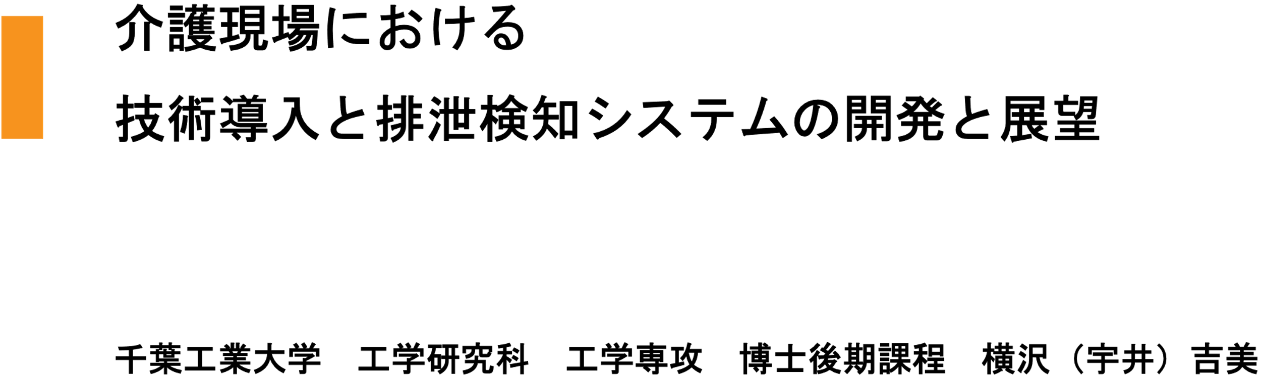
Notes:
介護現場における 技術導入と排泄検知システムの開発と展望を発表いたします。
千葉工業大学 工学研究科 工学専攻 横沢吉美です。
よろしくお願いいたします。

Slide 2
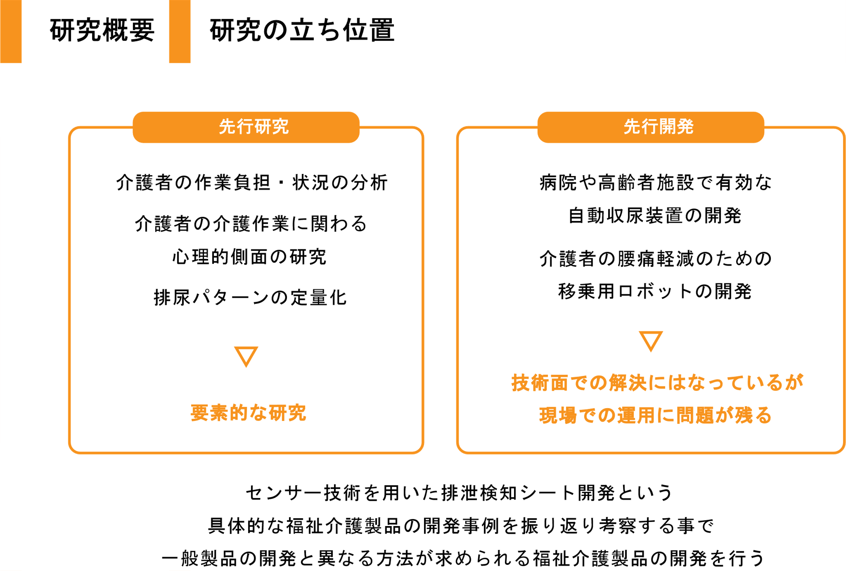
※1
※2
※3
※ 1 「介護老人保健施設におけるオムツ交換作業中の介護者の生体負担（小貫ら、2004）」
※ 2 「高齢者への家族介護に関する心理学的研究（石井ら、2001）」
※ 3 「寝たきり高齢者にみられた規則的排尿パターンとその特徴（井関ら、2009）」
Notes:
はじめに、本研究の概要を説明いたします。
介護に関する先行研究には、左側にありますように、介護者の作業負担や心理的側面の分析研究をおこなっているものや、
要介護者の心理的側面の変化を研究したものがあります。
また技術的には、排尿パターンの定量化といった、要素的な研究が行われております。
技術的な先行開発においても、右側にありますように、
自動収尿装置や移乗用ロボットの開発などが進んでおりますが、
技術課題には特に問題がない開発物であっても、
実際の現場導入には課題の残るものが多く存在します。 現場への導入に問題が多く見られる要因として、これら研究の多くが、要素的な研究となっている理由があると考えます。
介護現場は、対人援助の場であるため、介護者のみ、もしくは要介護者のみの、単一ユーザーにアプローチするだけでなく、
複数ユーザーの双方関係を鑑みながら研究開発する必要があると考えています。
また同様の理由で、排泄行為のみを支援する、ベッドから車椅子の移乗時の負担のみを支援する、という考え方の研究が多く見られますが、
本来は介護行為全体への俯瞰した支援が必要であると考えます。
そこで本研究では、センサー技術を用いた排泄検知シートの開発を通して
現場での運用に有効な福祉介護製品の開発を検証します。

Slide 3
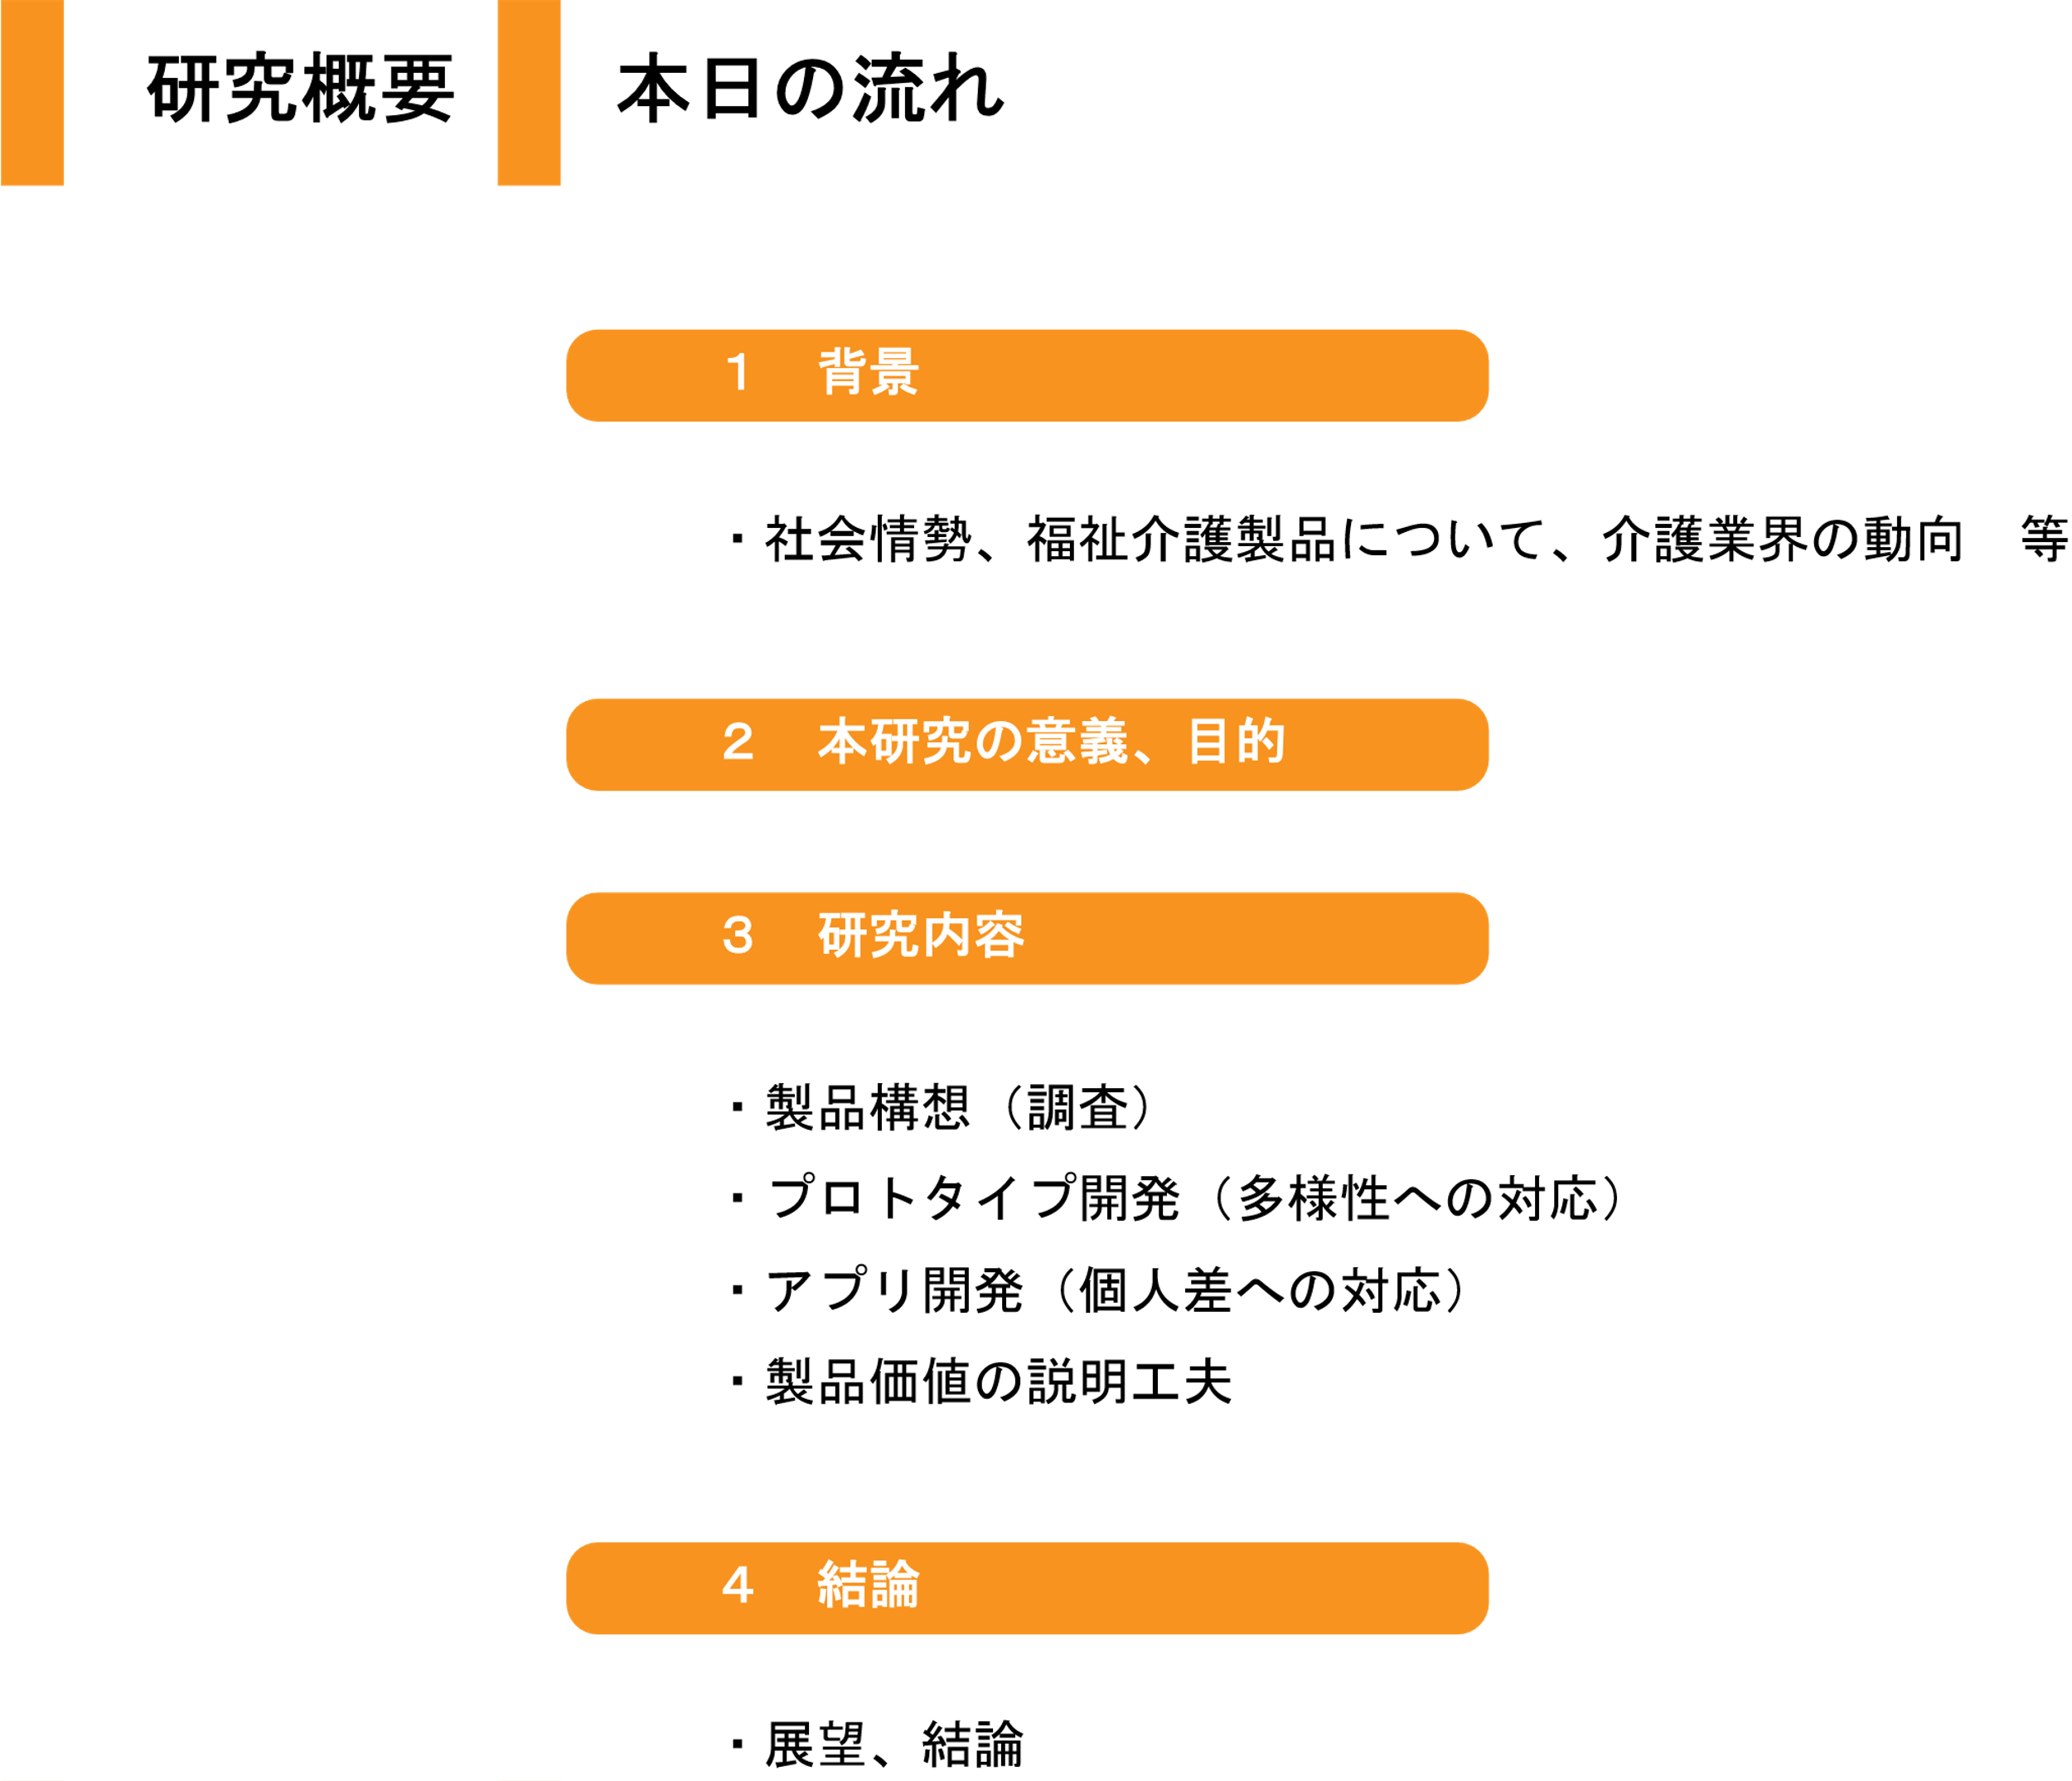
４ 結論・展望
Notes:
こちらが、本日の流れです。
背景で、介護にまつわる社会情勢について、福祉介護製品について、そして介護業界の動向 等を話します。
次に、本研究の意義、目的を述べます。
その後、研究内容として、開発の全体像を説明したのち、
開発の段階に応じた研究を紹介します。
最後に、結論と今後の展望を述べます。

Slide 4
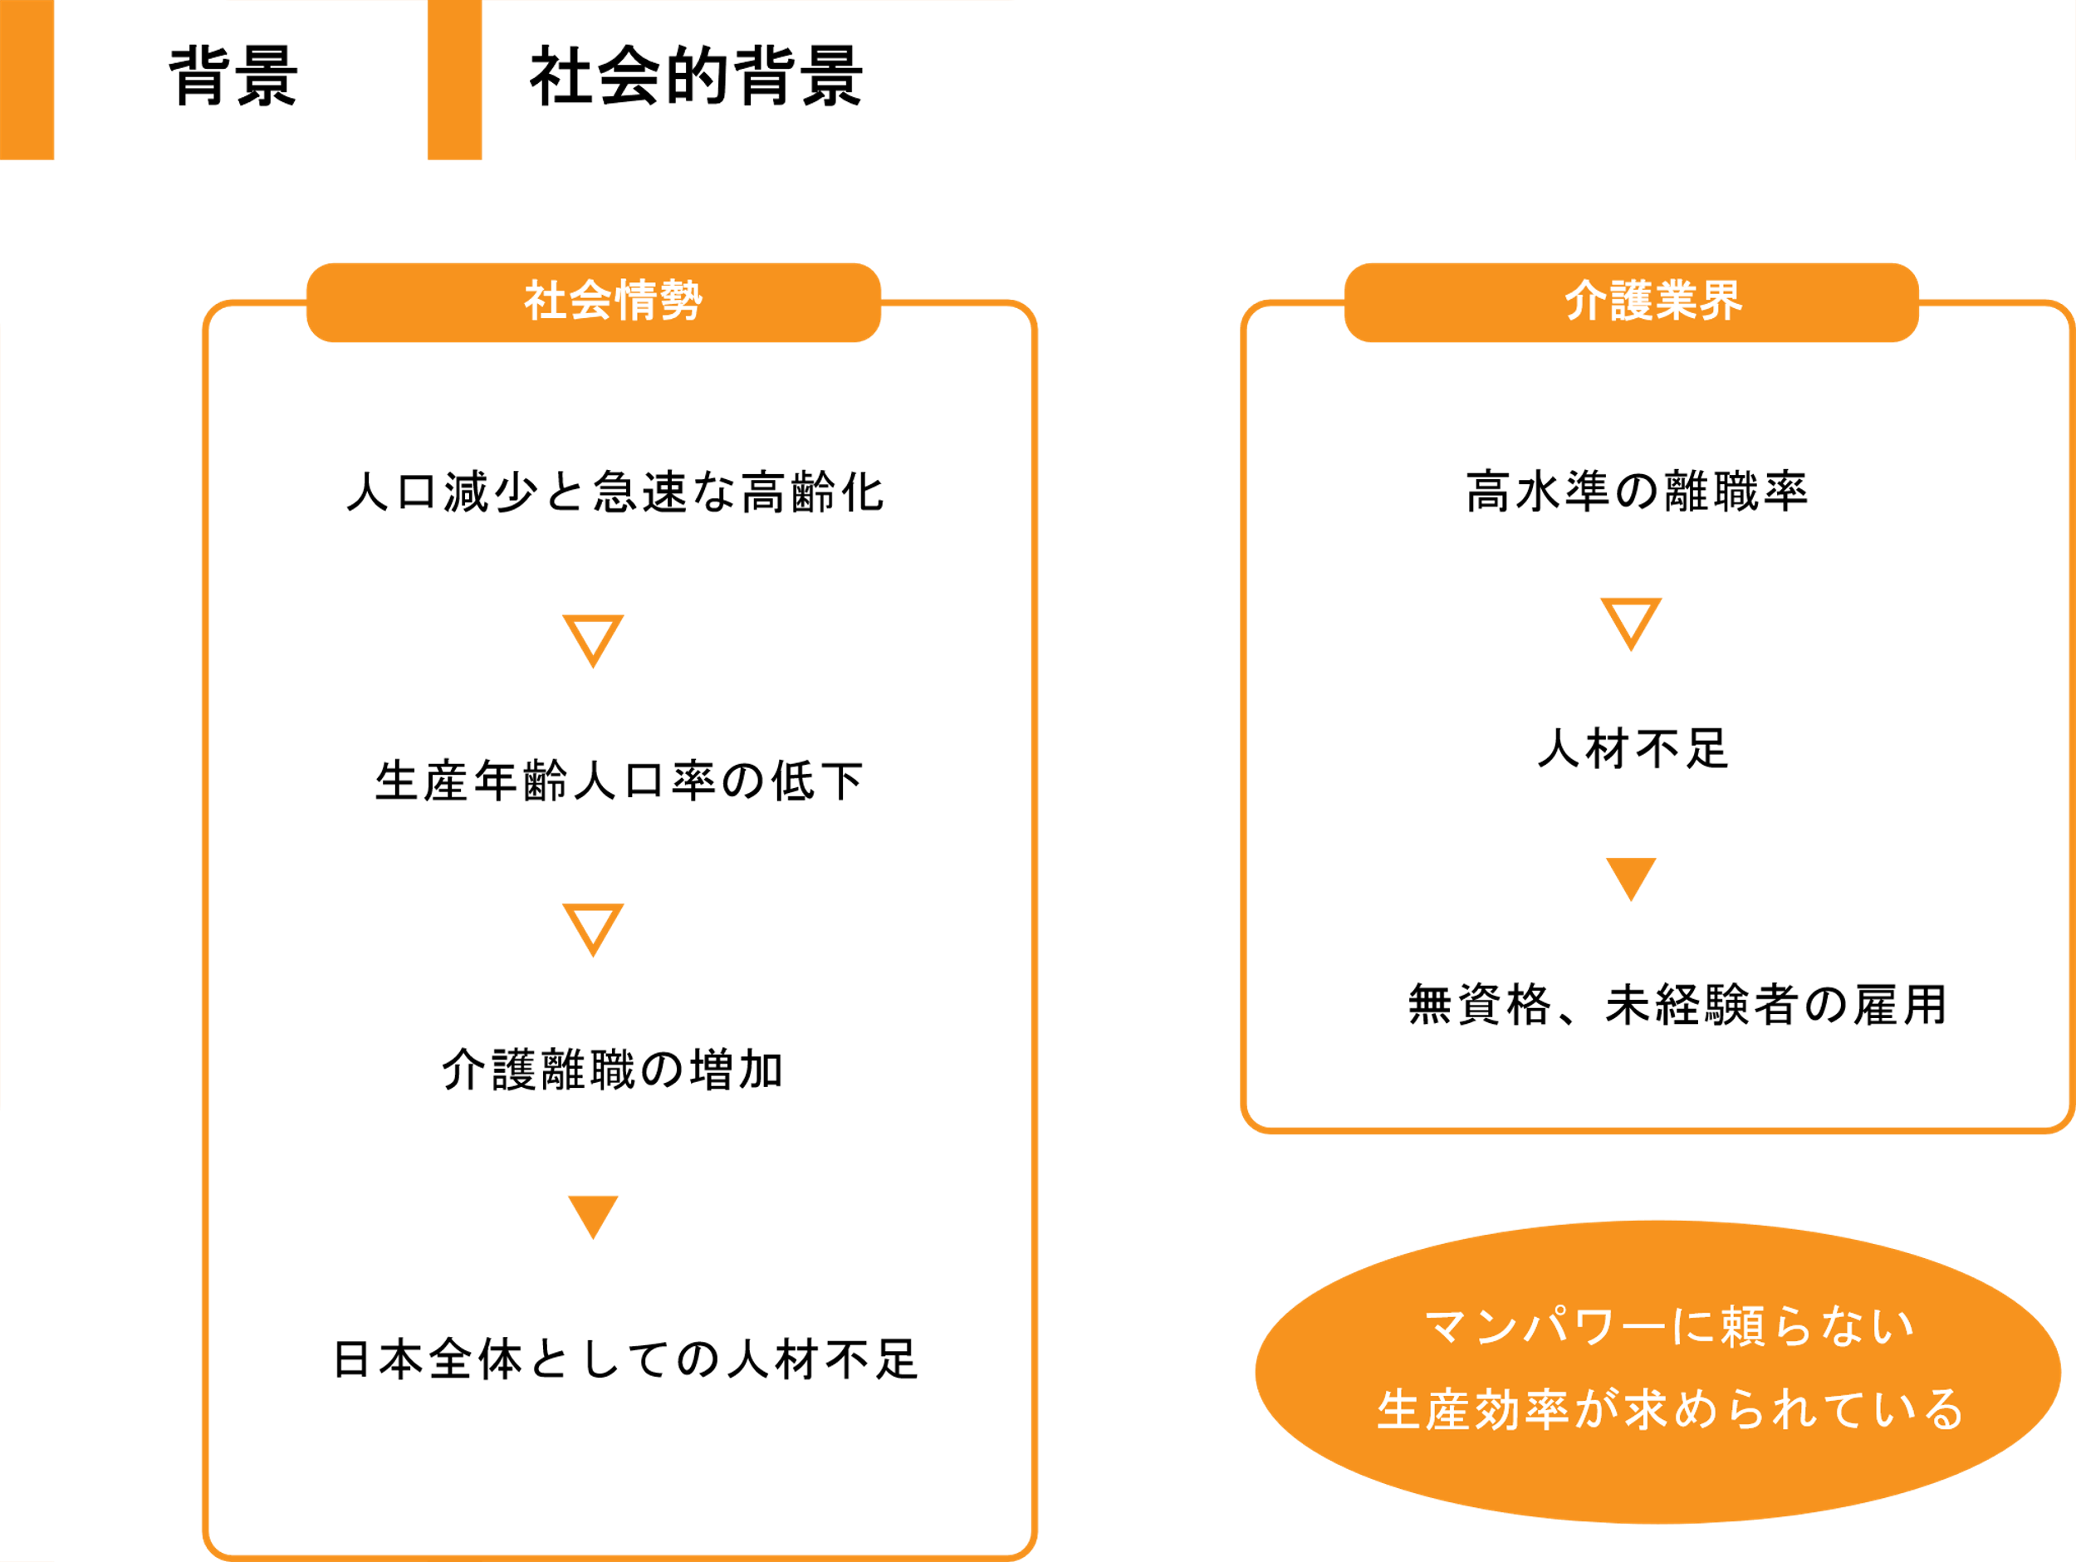
Notes:
まず、背景として、日本における社会情勢と介護業界について話します。
昨今の人口減少と、急速な高齢化問題が、
生産年齢の人口率の低下を招いています。
また要介護者の急増により、その要介護者を介護をしている家族は、自分の仕事を辞めてまで、家族の介護をしています。
このような介護離職の増加は、年々増えており、近年では年間10万人もの人が介護離職をしています。
このように、介護離職はれっきとした社会問題となっており、日本全体として、働き盛りである40から60代の人材不足は、深刻な問題となっています。
同様に、職業として介護している方に注目してみると、
こちらもやはり、高水準で推移している離職率から、慢性的な人材不足が叫ばれております。
ここ数年は、3年以内に離職した介護職は、全体の7割を超えています。
その解決策として、採用側は無資格や介護未経験者まで雇用が進んでいます。
以上より、今後の介護現場では、家で介護する人も、仕事として介護する人も、マンパワーに頼らない生産効率が、より求められていくと考えます。

Slide 5
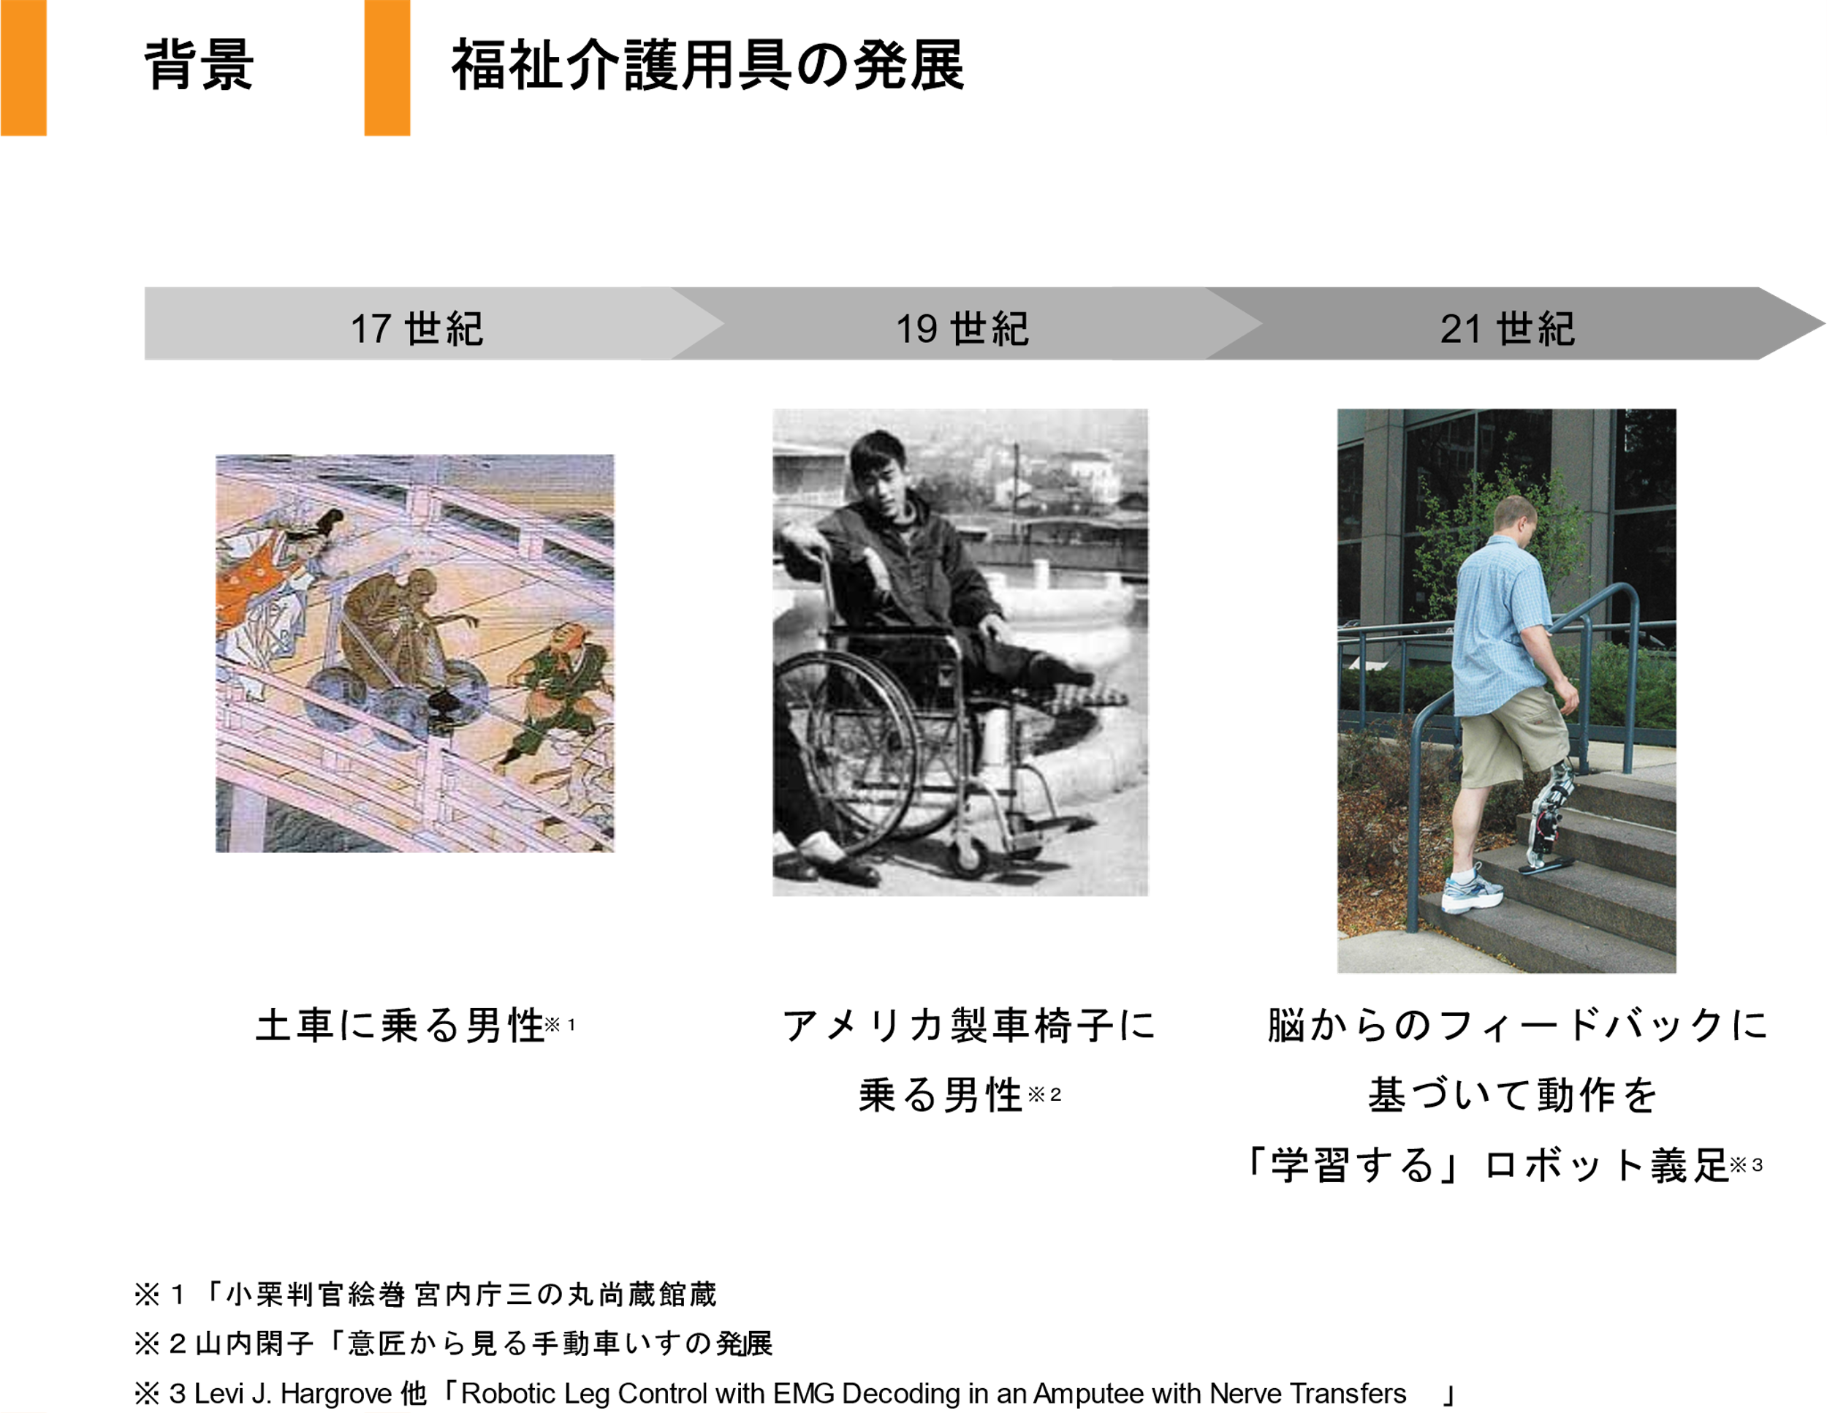
Notes:
そのためには、福祉介護用具分野への先端技術の導入が必要不可欠です。
福祉介護用具の始まりは、
左側の絵にある、17世紀の絵巻に登場するような、車椅子の原型である、土車であるとされています。
19世紀では、南北戦争をはじめとした、戦争によって負傷した兵士の社会復帰を目的として
車椅子の発展が進みました。
現在、これらの福祉介護用具にAIやロボット技術と言った先端的技術を導入する研究が行われています。
また、それに対する期待度は、介護者側、要介護者側ともに高まっています。 ですが、本格的な普及に至っていないのが現状であり、
さらなる介護現場での有用性の高い先端技術導入を推進していく必要があります。
QA対応
たとえばオリックス･リビング株式会社の調査によると、2018年に全国の40代以上の男女1,238名を対象に、第11回「介護に関する意識調査」を実施しています。それによれば、自身が要介護者になった際に、人の手による心理的負担を感じる理由などから、約8割が介護ロボットによる介護に肯定的な結果を示した。これは2008年よりオリックスリビングが開始した本調査において、過去最高の水準であった。

Slide 6
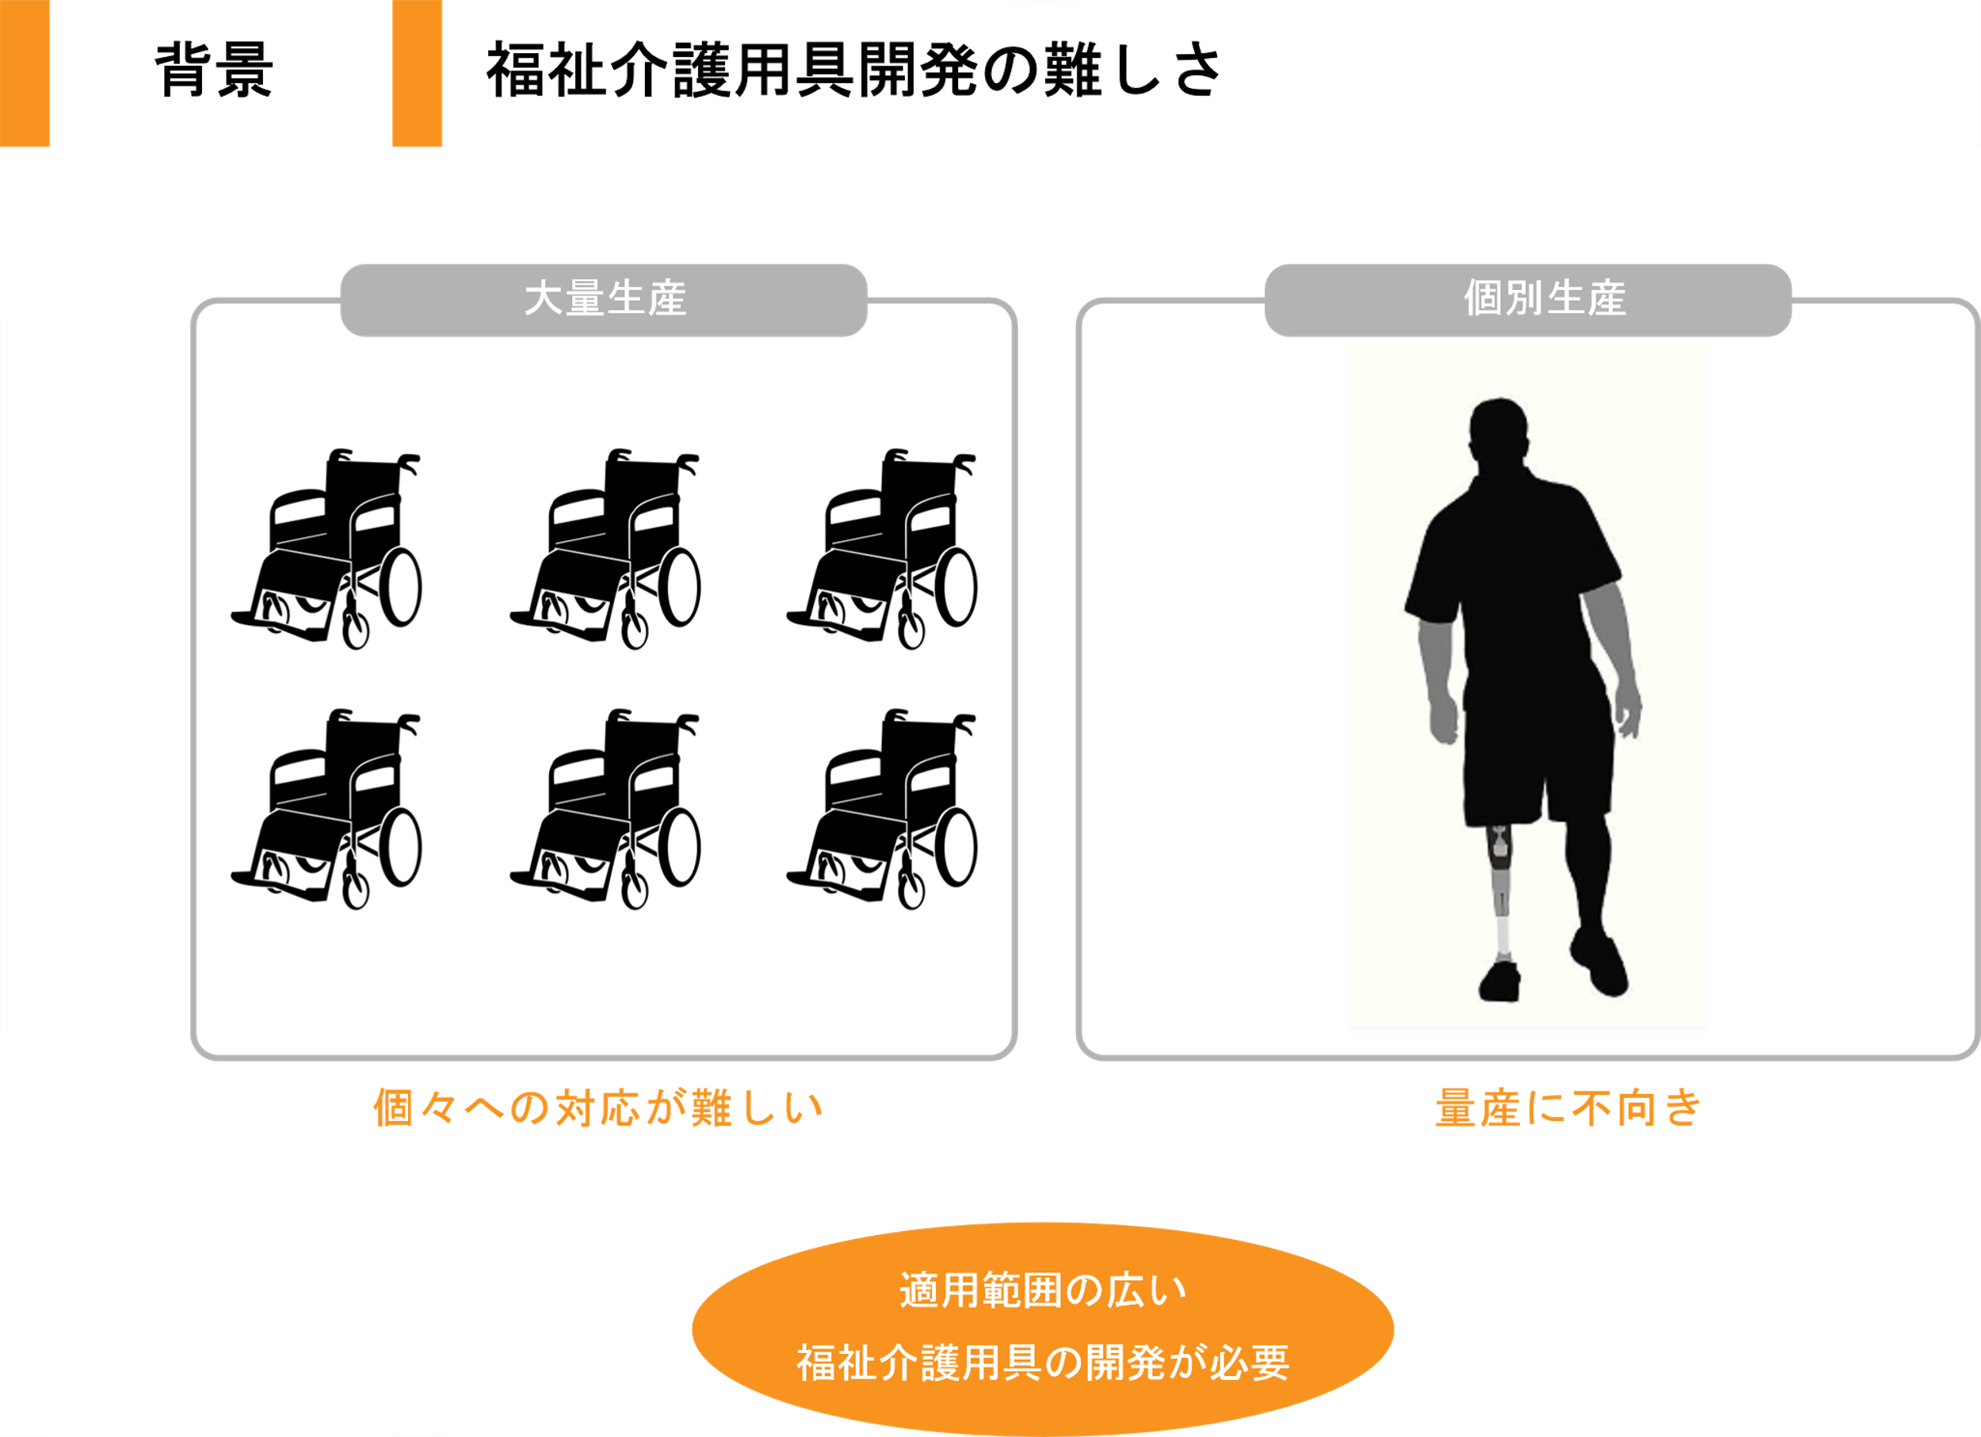
Notes:
介護現場にロボット技術が浸透しない理由として、福祉介護用具開発の難しさがあります。
要介護者の状態は千差万別であり、個別ケアの観点に立つと、要介護者それぞれにカスタマイズされた
福祉用具が本来求められます。 この考え方に基づき、個人の要介護レベルに合わせられた製品は、個人のニーズを十分に反映させることが可能です。
しかし製品自体が一品モノとなるため、コストが高くなり、また、要介護者それぞれにカスタマイズしているため、保守やメンテナンスを考慮した、同一規格での流通は困難です。
一方で同一規格で製造される製品も多くあります。車椅子などは多くの人が使うため、同一規格で大量に生産されています。
同一規格で生産されれば、コストを抑えて大量に生産することができますが、
それを使用する要介護者の個別ニーズ全てに応えることはできません。
このように、福祉介護用具は、個人差ある要介護レベルによって
求められるニーズが異なる中で、大量生産性とオーダーメイド性という相反する要素を取り入れた
適用範囲の広い製品づくりが求められ、一般的な製品開発とは一線を画した困難さが存在します。

Slide 7
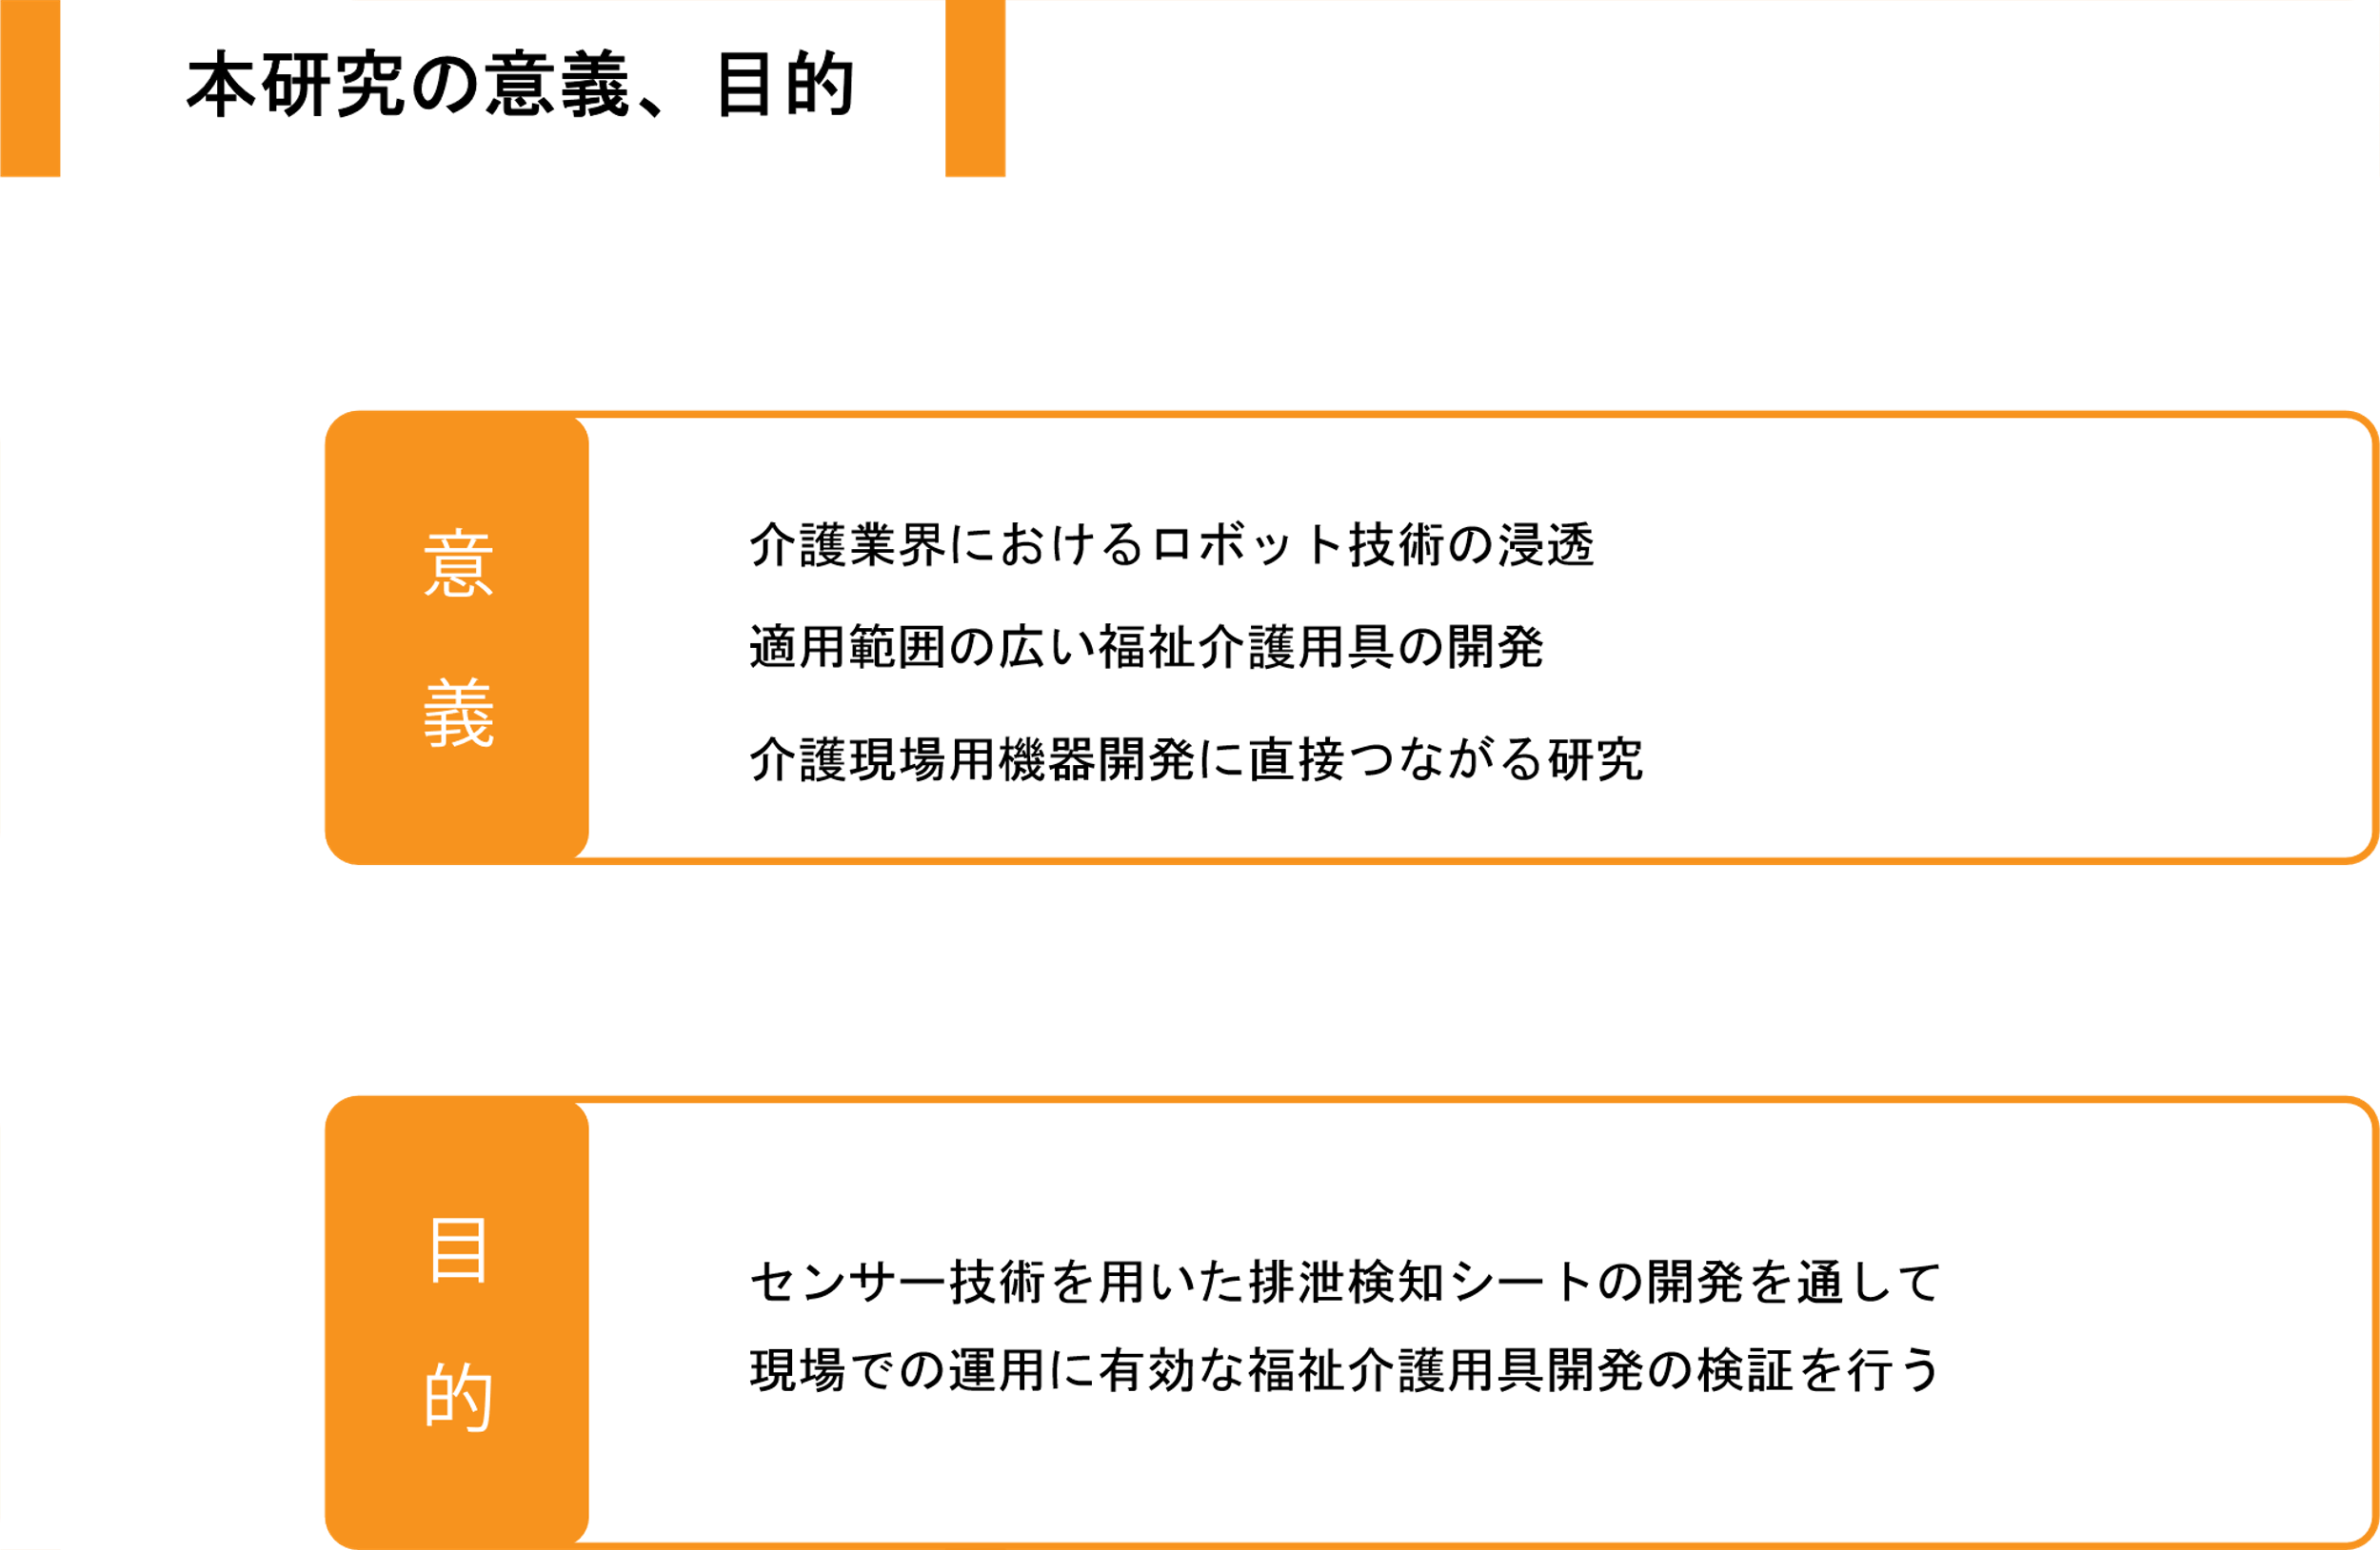
1. 複数ユーザーかつ包括的な介護業務支援が行える製品を開発
2. 適用範囲の広い福祉介護用具の開発
3. ロボット技術に代表される先進技術の浸透
Notes:
本研究の意義と目的をまとめます。
本研究の意義は、効率的かつ質の高い介護が求められる時代において、 1. 要介護者のみ、もしくは介護者のみにしぽった単ユーザへの製品開発や、介護行為における、一動作の補助ではなく、 複数ユーザーに対して、かつ介護業務全体を俯瞰した、包括的な支援が行える製品を開発すること
2. 要介護者の状態は千差万別であるため、一部の要介護者に向けてではなく、適用範囲の広い福祉介護用具の開発を行うこと 3. 現場の運用について十分に考慮された、ロボット技術に代表される先進技術の浸透
この3点を達成することが、効率的かつ質の高い介護が求められる時代における、新しい福祉用具開発の重要な点だと考え、これを本研究での意義とします。
以上3点を達成するために、本研究では、センサー技術を用いた排泄検知シートの開発を通して、
介護現場において適切な製品開発と現場への普及促進がなされたかを検証します。

Slide 8
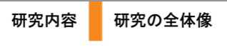
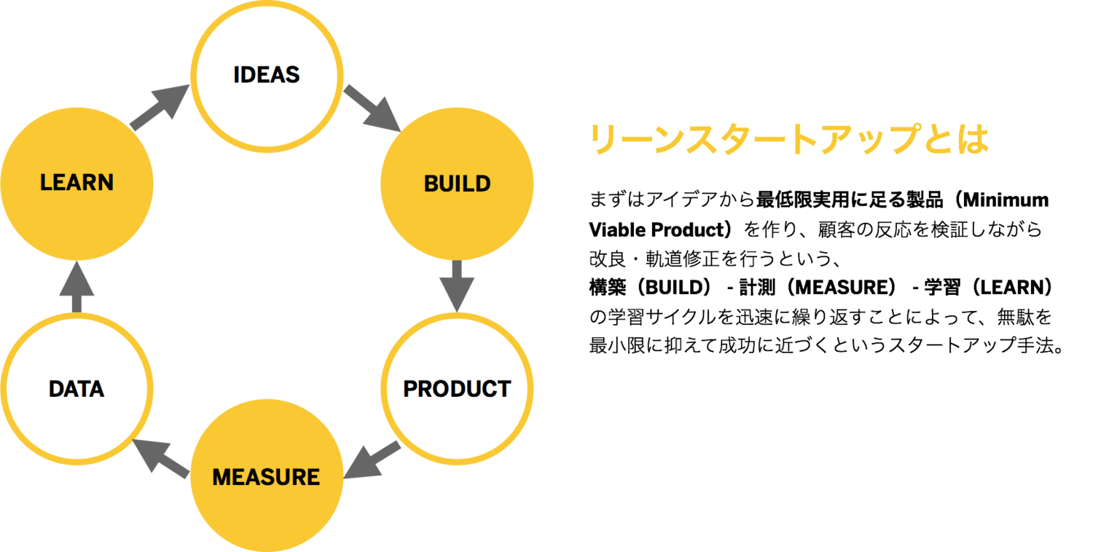
Minimum Viable Productを用いることを検討したが、本研究には適さないと判断した
Notes:
まず本研究で扱う排泄検知システムの評価を行う上で、適切な開発手法を調査しました。
本製品を開発した企業はベンチャー企業であることから、開発手法には、ベンチャー企業やスタートアップで多く用いられる、
「Minimum Viable Product」を用いることを検討しました。
この手法は、製品のアイデアから最低限実用に足る製品をまず作り、顧客の反応を検証しながら改良・軌道修正を行っていく手法です。
構築（BUILD） - 計測（MEASURE） - 学習（LEARN）の学習サイクルを迅速に繰り返すことによって、
製品開発と検証における、無駄を最小限に抑えて成功に近づくというスタートアップ手法です。
しかし、本製品で扱う排泄検知シートは、本研究の特徴である、
複数ユーザーが使用するため、各ユーザーの使用状況を同時に考慮できる手法が望ましいこと
身体的もしくは精神的に支援が必要な方を対象とするため、検証は回数を重ね、入念に行わなければならないこと
以上の点より、本製品を開発した企業がベンチャー企業であることから、スタートアップでよく用いられる「Minimum Viable Product」を
活用することを考慮しましたが、医療現場や介護現場においては、スピード感のある研究開発よりも、正しく安全に使用できる製品の研究開発が重んじられるため、
Minimum Viable Productは適さないと判断しました。

Slide 9
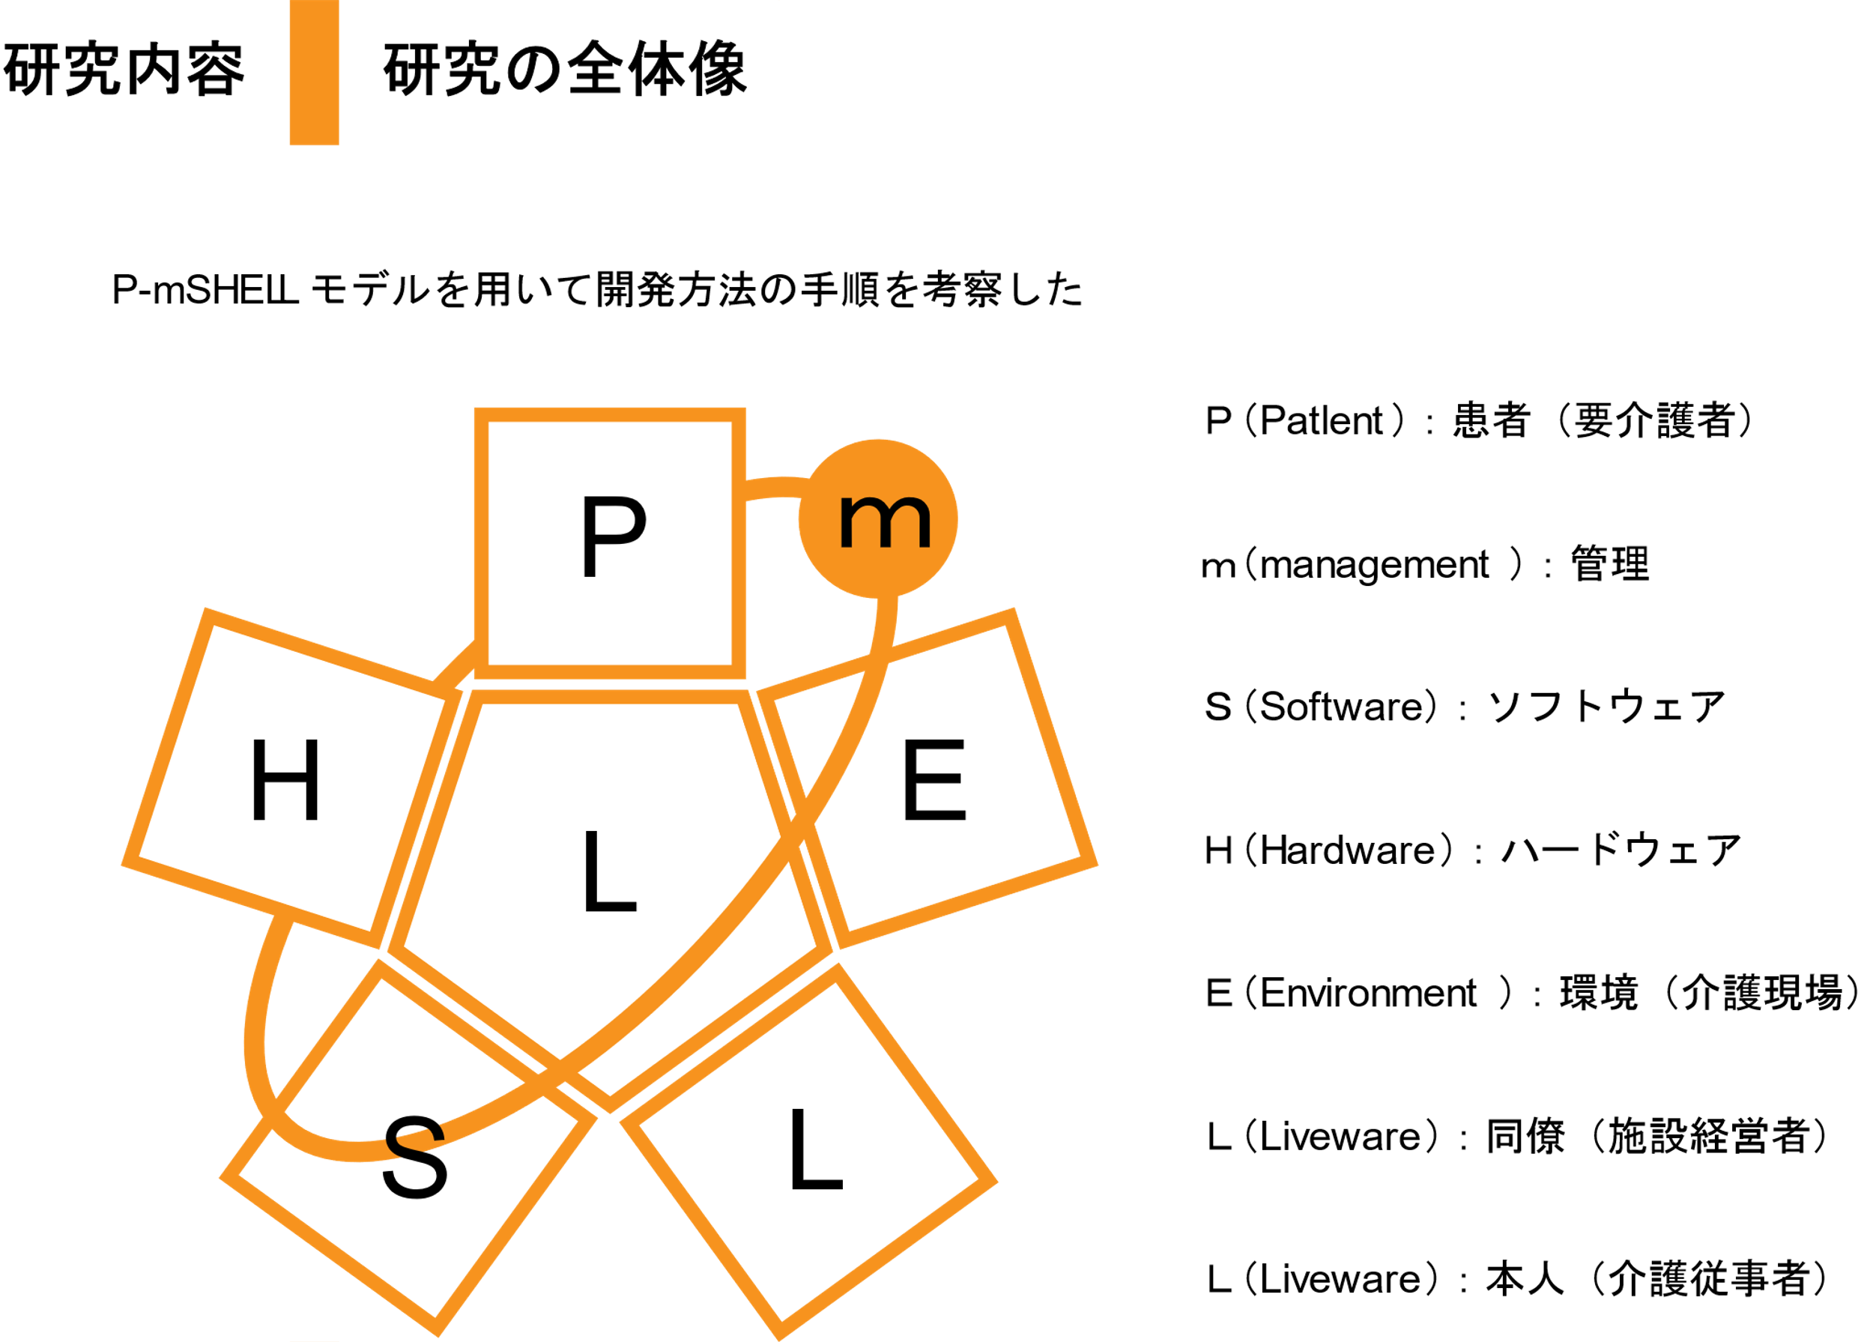
Notes:
その結果、新たなモデルとして、
P-mSHELLモデルを用いることとしました、
P-mSHELLは、ヒューマンファクター工学の医療用説明モデルです。
医療現場における事故などのインシデント分析として用いられるため、製品開発をおこなう上で、注意すべきエラー検証に有益です。
また様々な因子が同時に介在する医療現場という特殊な中で、医療の現場に特化した効果的な分析ができます。
介護現場は医療現場と同じく、業務が複数同時並行で行われること、常に事故などのインシデントと隣り合わせであることから、
医療現場で用いられるP-mshellモデルが適切と判断しました。
この研究においては、それぞれの因子を、
要介護者、管理、ソフトウェア、ハードウェア、介護現場、施設経営者、介護従事者と定義しました。

Slide 10
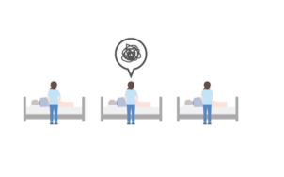
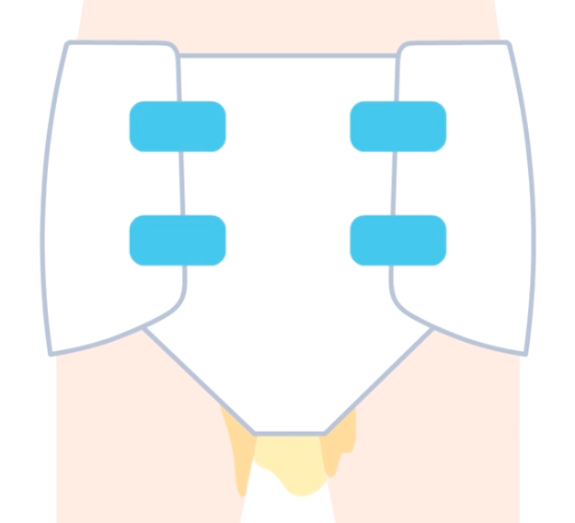
P-mshellモデルに当てはめた場合、インシデント定義は、
オムツ交換の空振りによる、要介護者の体調不良の誘引や、睡眠阻害
おむつの外に尿や便が漏れ出すこと
オムツ交換の空振り
オムツからの尿便漏れ
インシデントを防げるような製品を開発できたかが評価点
Notes:
またP-mshellでは、「対象事象における、事故、つまりインシデントを何と定義するか」が必要となります。
本研究で取り扱う排泄介護、特にオムツ交換におけるインシデントは、
おむつ内に排泄がないにも関わらず、おむつを開けてしまうことで要介護者の体調不良を招いたり、就寝中であれば睡眠阻害になってしまうことと、
オムツ内に排泄があったがすぐに気づけず放置してしまい、結果として尿便がおむつから漏れてしまうこと、
この2つをオムツ交換におけるインシデントと定義しました。
この2つのインシデントを防げるような製品開発を行えたかどうかを検証することで、
本研究の目的である、 「センサー技術を用いた排泄検知シートの開発を通して、
介護現場において適切な製品開発と現場への普及促進がなされたかを検証します。 またそれにより、本研究の意義である、 複数ユーザーに対する開発や、包括的な開発を行うこと、
要介護者にとって、適用の広い福祉用具を開発すること、
ロボット技術開発の普及促進をすること、 この3点が達成されたかを検証します。

Slide 11
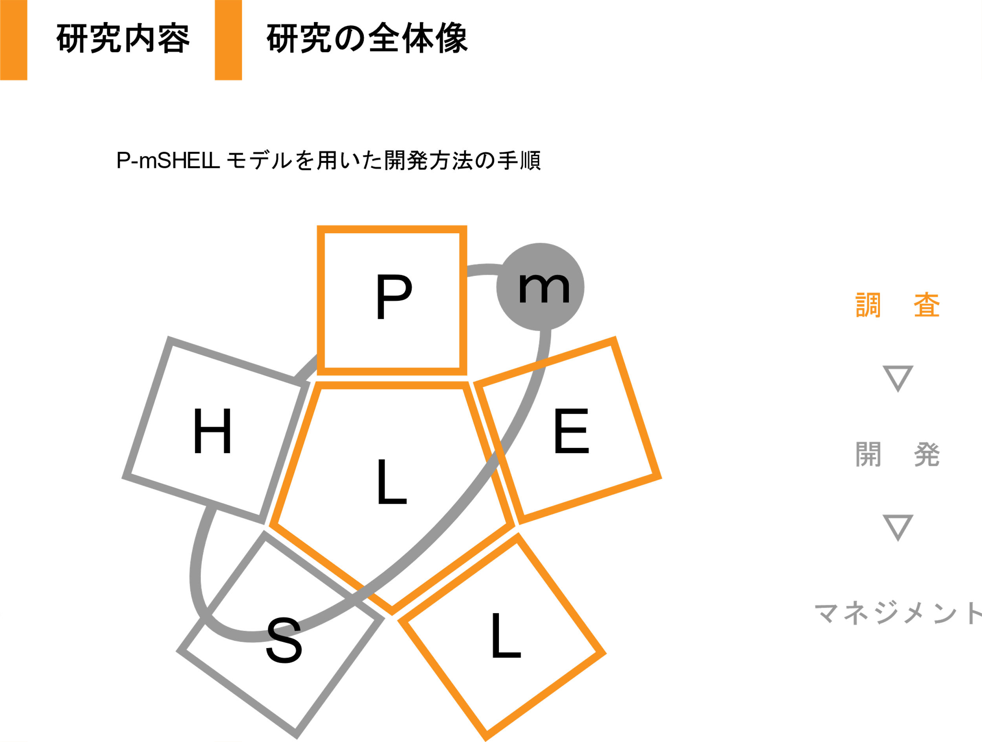
Notes:
今後の報告は、右の開発段階ごとに、対応した内容を交えて報告します。
開発段階は大きく分けて３段階あり、
一つ目は患者、介護従事者、施設経営者、介護現場、既存製品の調査を通じて行った製品構想になります。

Slide 12
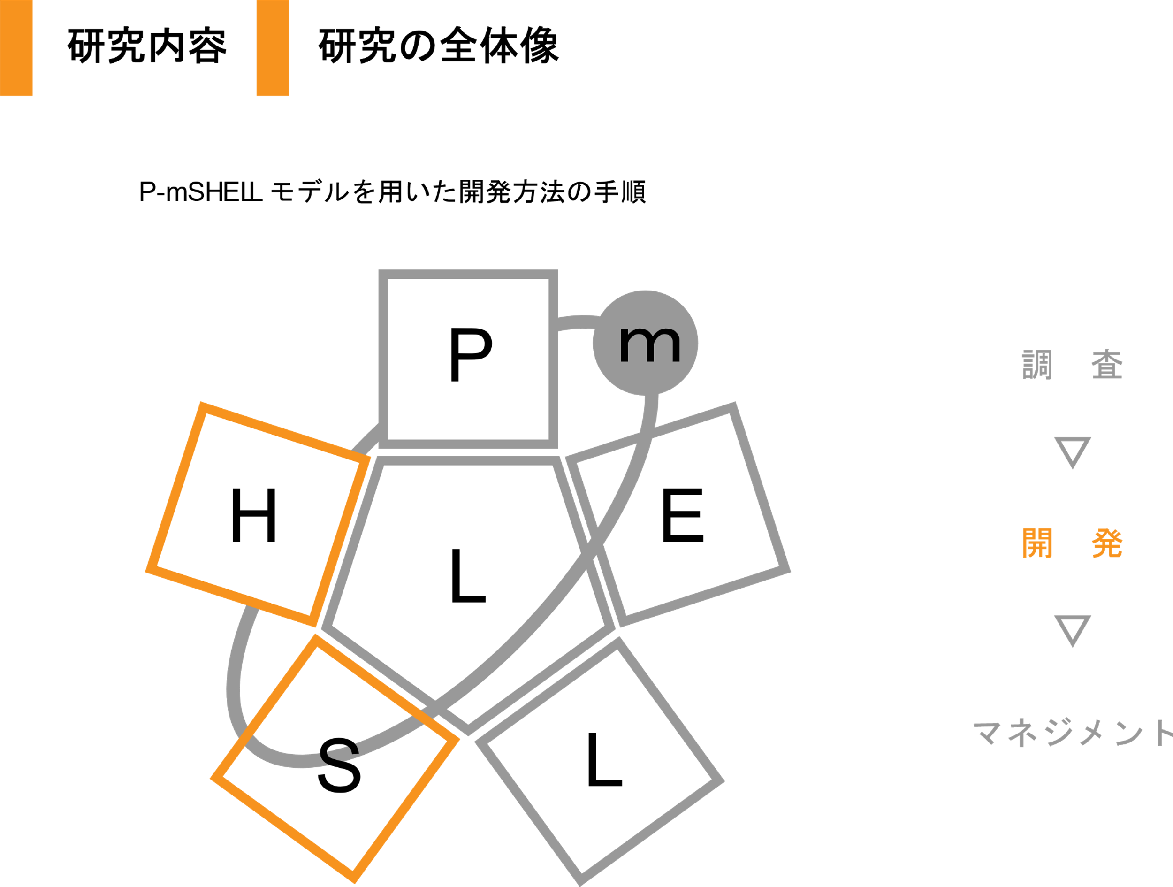
Notes:
二つ目は検証実験を通じて行ったハードウェアおよびソフトウェアの開発になります。

Slide 13
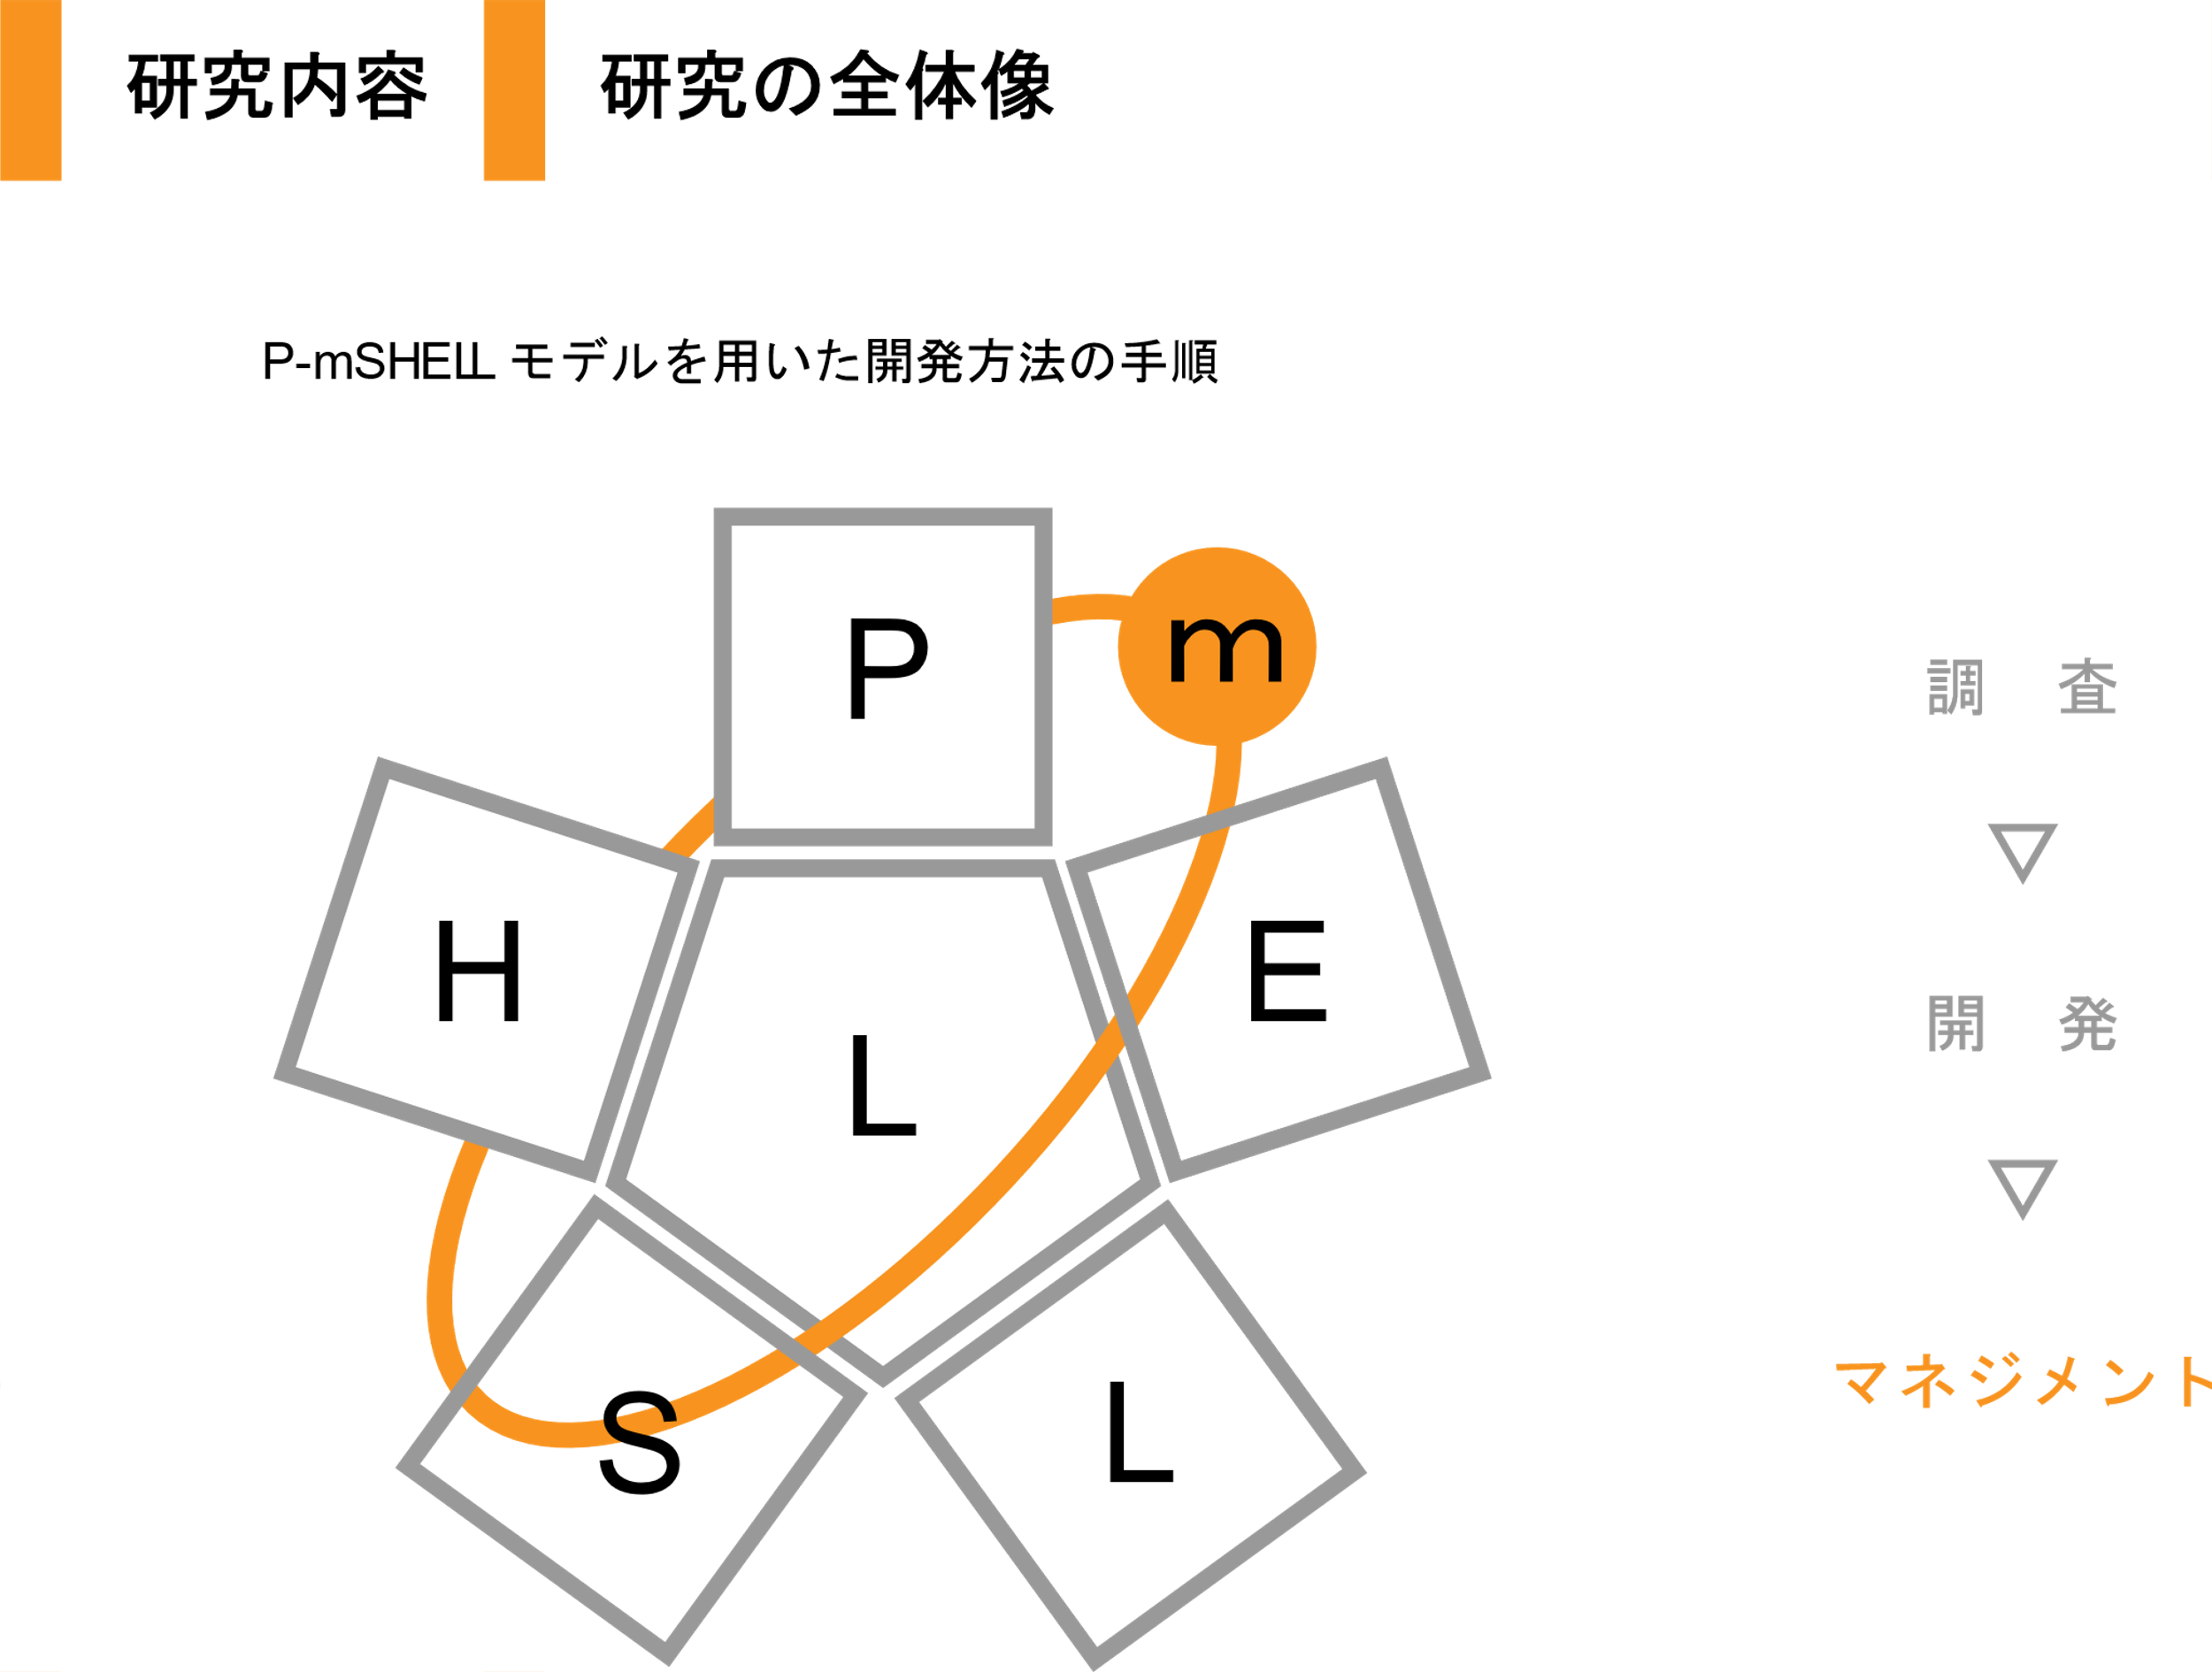
Notes:
三つ目は完成した製品が介護現場において正しく認識されるための製品価値の共有となっています。

Slide 14
Notes:
まず、患者、介護従事者、施設経営者、介護現場、既存製品の調査を通じて行った製品構想について説明します。

Slide 15
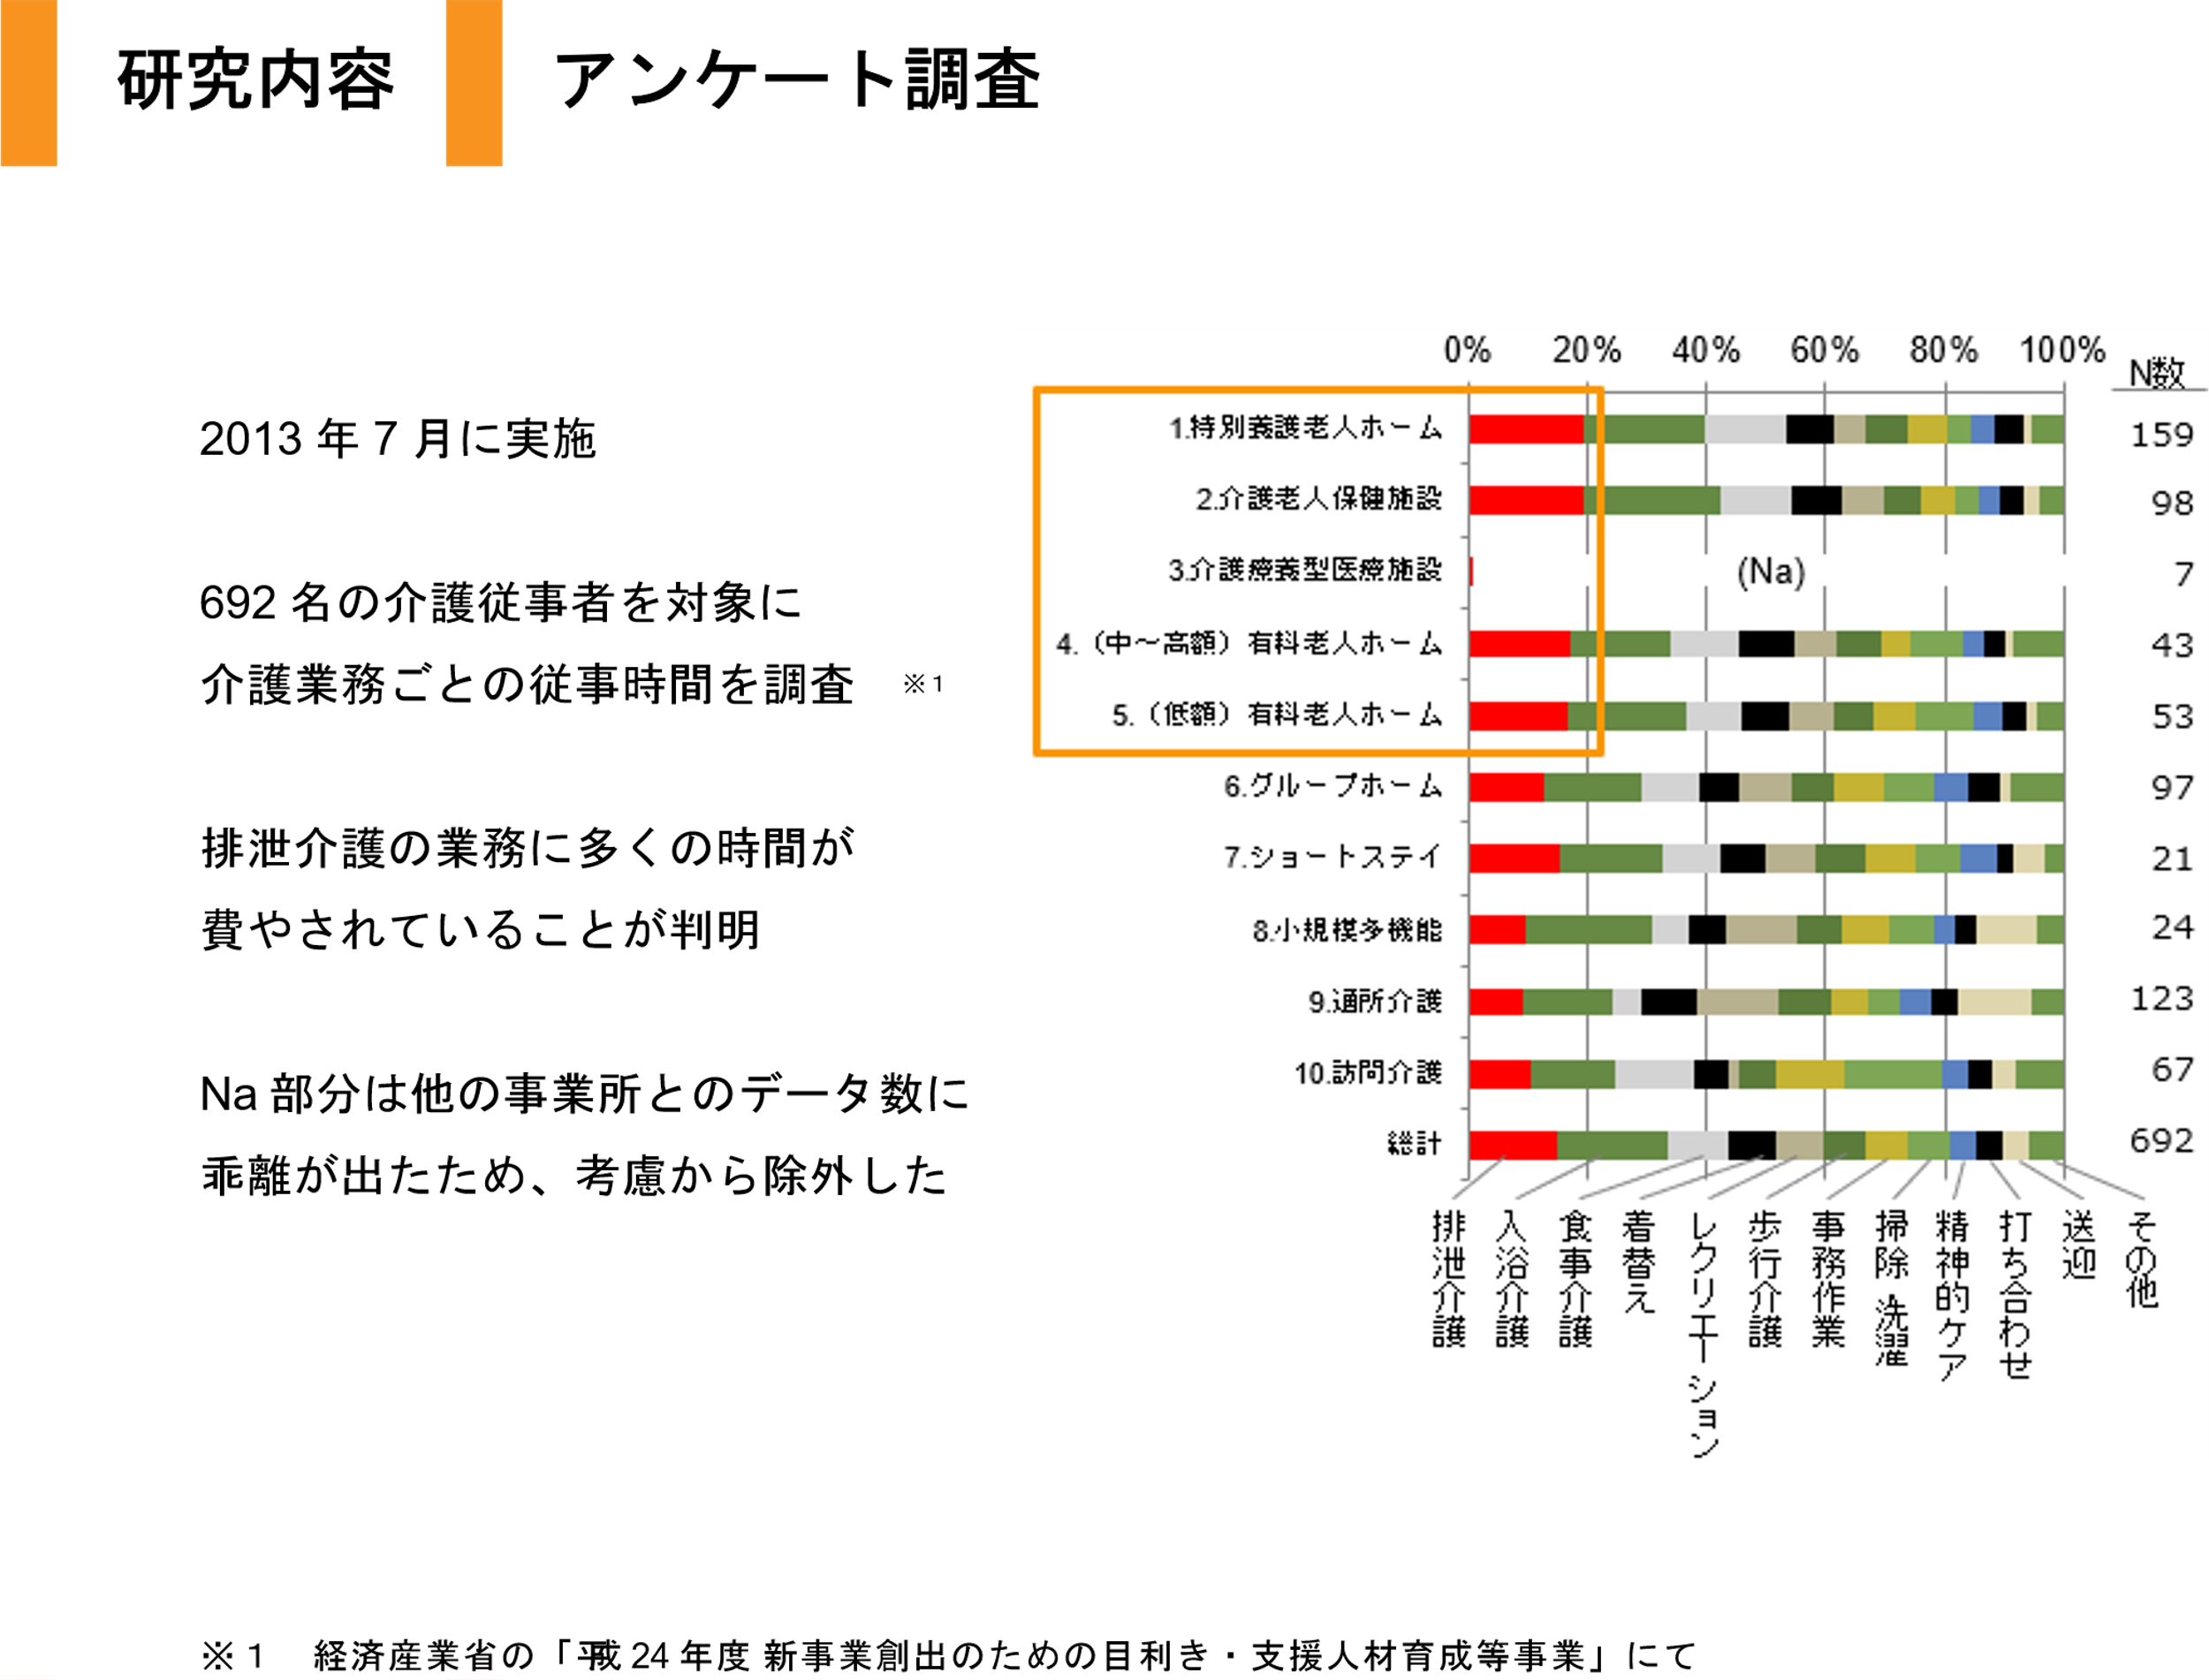
NA
Notes:
ロボット技術の導入が求められている介護業務の検証のため
介護現場で従事する介護職を対象に、
介護施設種別ごとに、業務別の時間分布についてアンケートを行い、
どの業務に一番、労力と時間が費やされているかを調べました。
その結果、枠のように、多くの事業所で排泄業務に時間が費やされていることが判明しました。

Slide 16
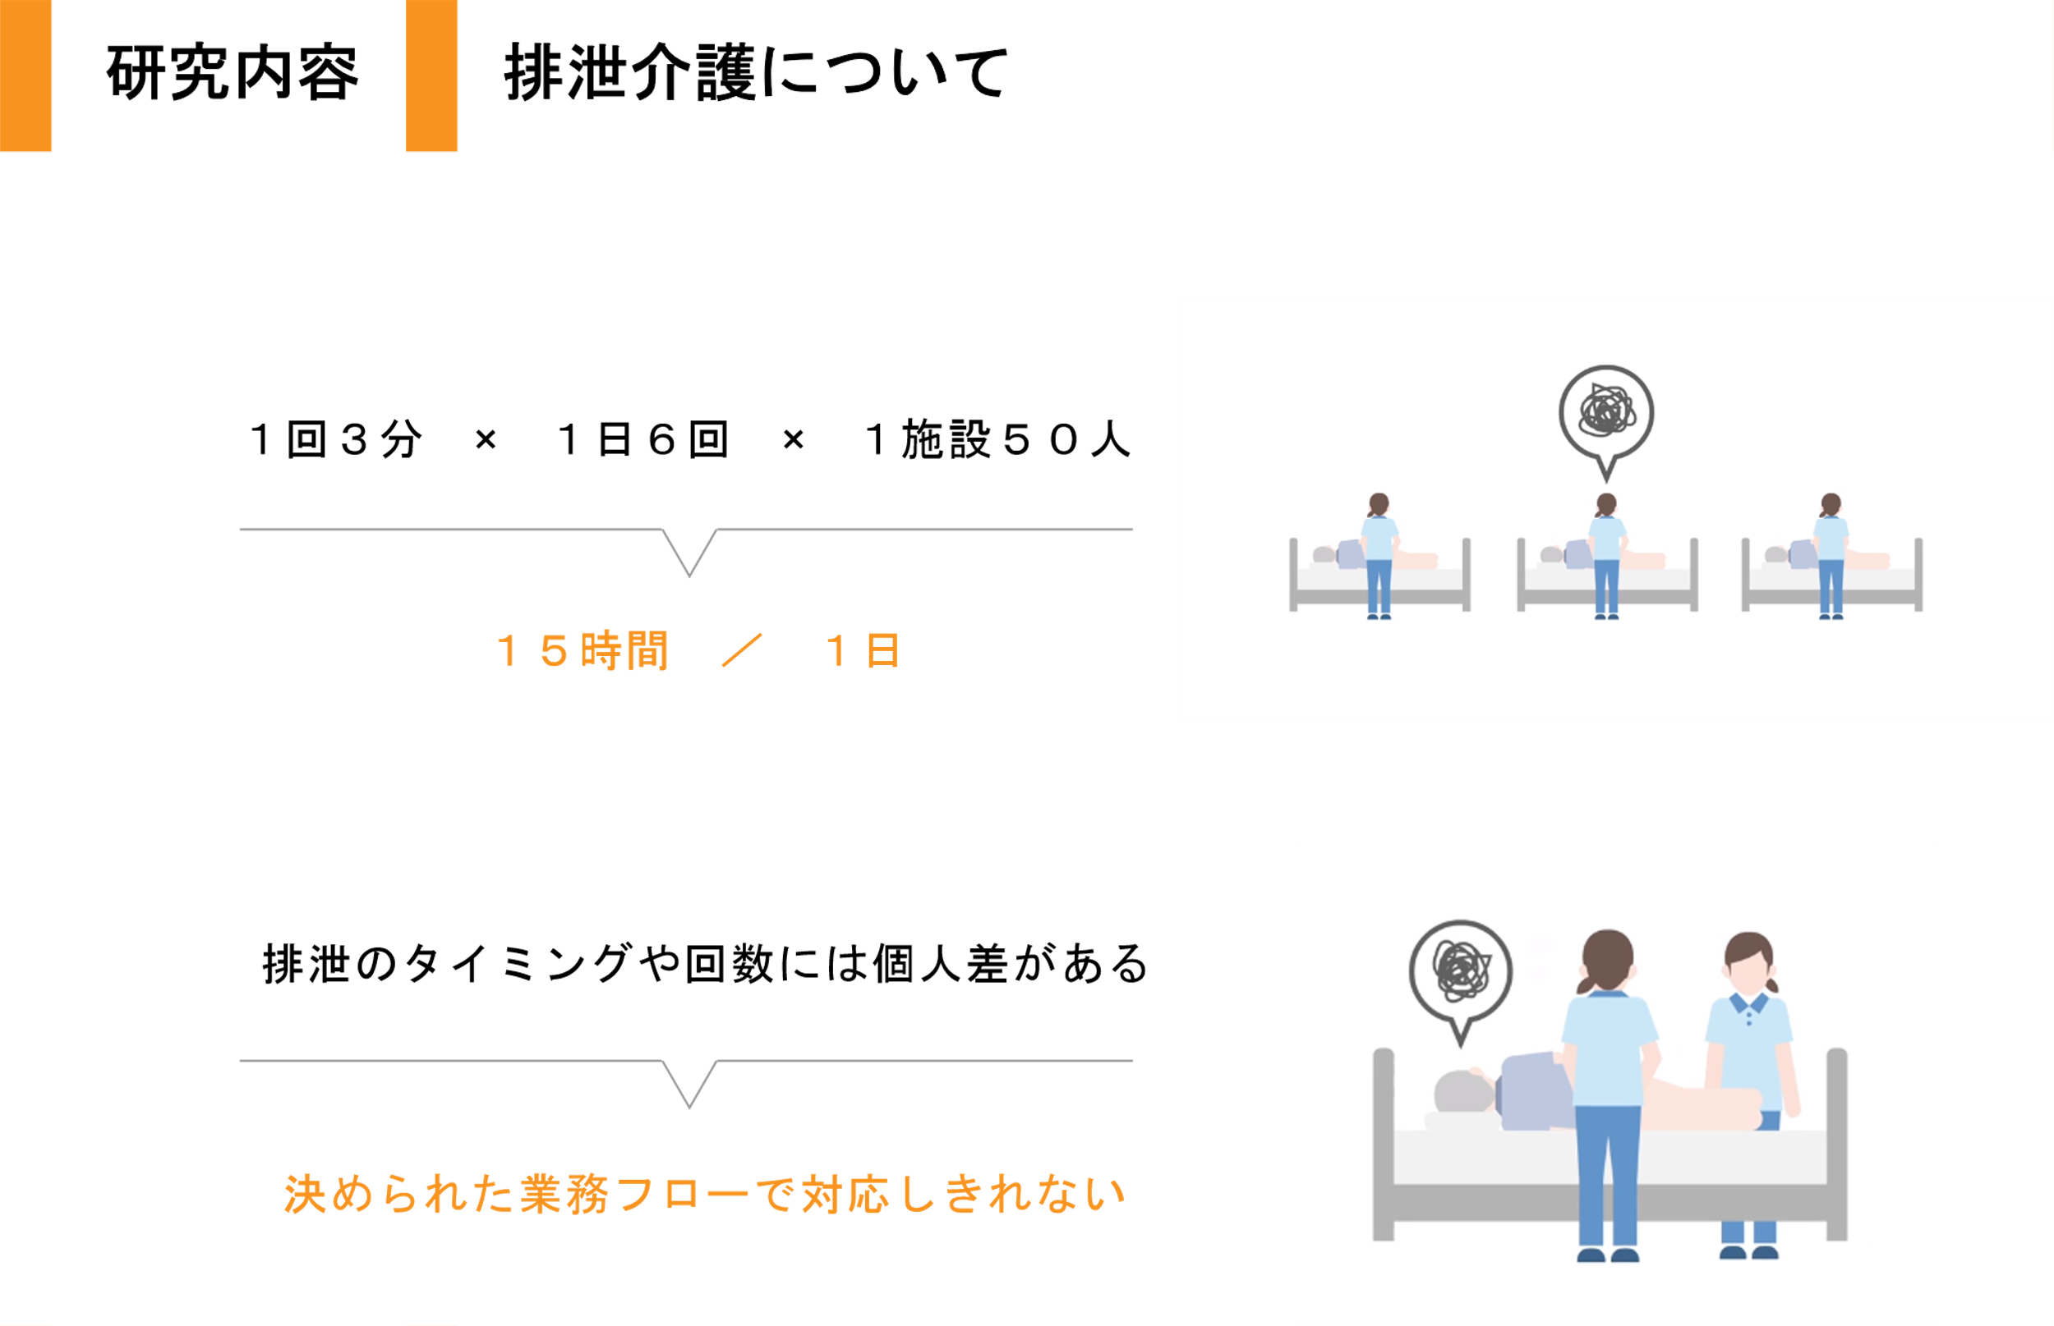
Notes:
排泄業務の実情について、説明をします。
病院や介護施設においては、１回のおむつ交換に平均３分程度の時間を要します。
また、１人の入居者に対し、１日６回程度の交換を行うため、
施設全体の要介護者人数で考えると、１日あたり15時間もの業務時間が費やされています。
さらに、排泄のタイミングや回数、量には個人差があり、
介護業務のスケジュール通りの交換対応では対応しきれない現状も問題としてあります。

Slide 17
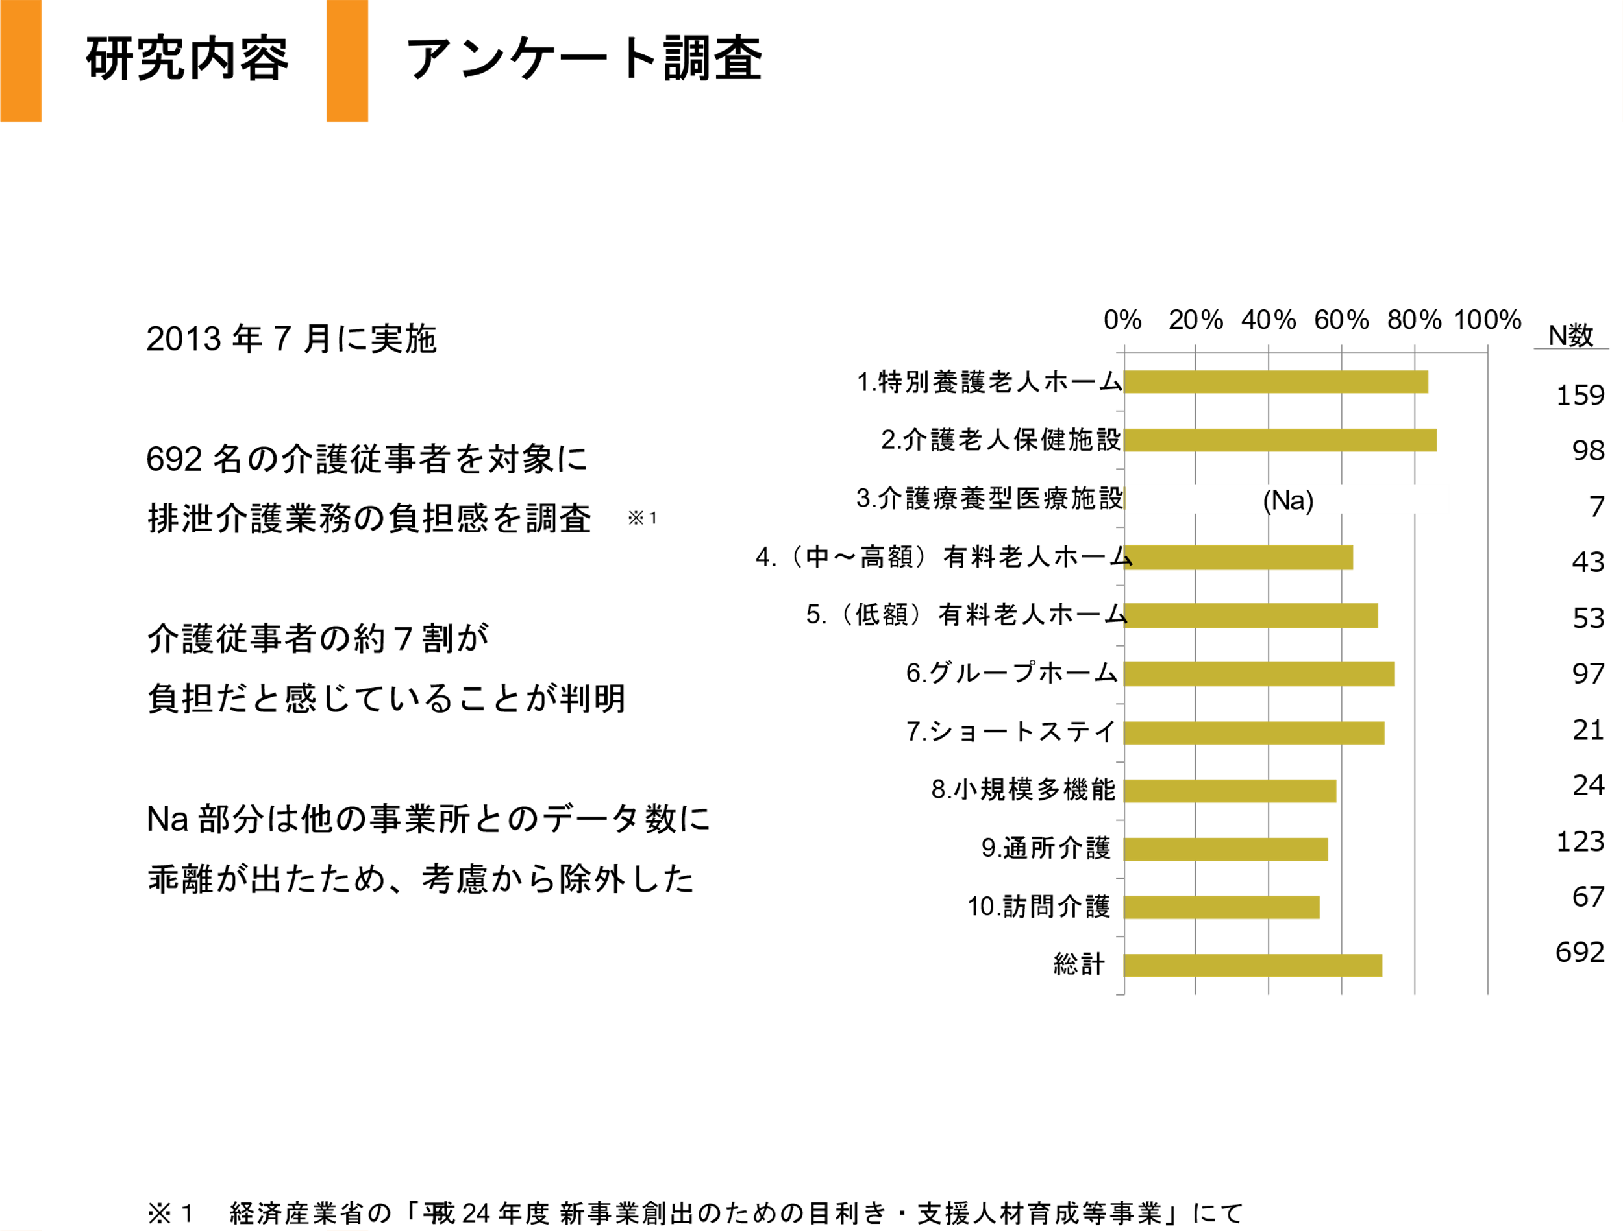
Notes:
このような現状は、排泄業務に対する負担感を調査したアンケート結果にも表れています。
排泄業務を負担だと感じている割合を調査した結果、
負担と感じている介護従事者の割合は全体の約７割と高い数値を示しました。
この結果からも、排泄介護業務の困難さや負担の大きさが分かります。

Slide 18
Notes:
このような現状は、排泄業務に対する負担感を調査したアンケート結果にも表れています。
排泄業務を負担だと感じている割合を調査した結果、
負担と感じている介護従事者の割合は全体の約７割と高い数値を示しました。
この結果からも、排泄介護業務の困難さや負担の大きさが分かります。

Slide 19
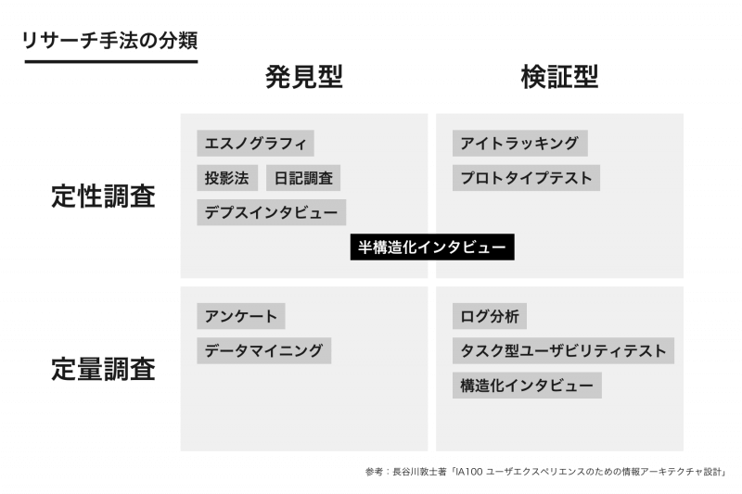
ヒアリング調査
2017年12月から、2018年2月において実施 調査は5施設に対して実施
排泄介護について調査
本製品を使用しての使用感を調査
調査方法には半構造化インタビューを採用
介護施設でおこなった半構造化インタビューの有益な事例
「排泄検知シートはベッド上の製品ですが、夜だけでなく、昼間椅子にいる上でも使えるような製品は開発しないんですか？」
→ 既存製品に関するヒアリングだけでなく、次世代製品のアイディアが創出
「集計された排泄データを、下剤投与などの情報と結びつけることはできますか？」
→ 本製品の応用活用に関するアイディアが創出
Notes:
次に、ヒアリング調査について報告します。
ヒアリング調査は2017年12月から、2018年2月において実施しました。
調査は半構造化インタビューを用いて行いました。
半構造化インタビューとは、インタビュー時の大筋の質問事項やインタビューの流れは決めておきつつも、もしある質問事項について深掘りして話をしたい場合には、 その話題について深掘りし話をするインタビュー手法のことです。
これにより、表層的な意見だけでなく、予想していなかった話などを聞くことが可能となります。
なぜ半構造化インタビューを用いたかを説明します。 現状、介護現場と技術者は、必ずしも良好なコミュニケーションが取れているわけではありません。 そのため、介護現場の真のニーズを聞き出すことができず、現場のニーズと方向性の合わない製品開発をしてしまうことも少なくありません。
これらもロボット技術などに代表される先端技術が浸透しない一つの要因と言えます。
そういった状況下で、まず介護現場の方々と打ち解けるようなコミュニケーションをおこなうこと、 その中で、介護現場の方が、普段感じている、言語化されていない感情的な思い含めて、まず技術者側が受け止めること、 これらを留意することで、介護職の方さえ気づいていなかった、真のニーズを顕在化させられるのではないかと考えています。
また前もって用意しておいた質問事項だけに沿ってインタビューを進めてしまうと、 開発者側の”こうあってほしい”という思いや主張を押し付けすぎ、その思想に介護現場側が誘導されてしまうことが起きてしまいます。 また開発者側の思想と介護現場側の思想が相いれず、最悪インタビュー中に仲違いしてしまうことなどが起きます。
これらを防止するために、本研究では半構造化インタビューを用いました。
本構造化インタビューでは、これまで述べて来たような、アンケート調査結果と同じような、
排泄介護に対する、介護者の負担、オムツ交換タイミングがずれてしまうことによる、要介護者に提供するケアの質低下への懸念などが明らかになりました。
また、半構造化インタビュー中には、調査時点で想定していた回答ではないものの、
本研究の今後の発展に十分寄与する回答も得られました。
実際に起きた、有益な事例がこちらです。
「排泄検知シートはベッド上の製品ですが、夜だけでなく、昼間椅子にいる上でも使えるような製品は開発しないんですか？ 昼間椅子に座っているときは、リビングなどの集団の場、おおげさに言えば公共の場にいることが多いので、本人の尊厳を守るためにもぜひ開発してほしい。」
この発言により、 既存製品に関するヒアリングだけでなく、次世代製品のアイディアが創出されました。
また、「集計された排泄データを、下剤投与などの情報と結びつけることはできますか？
下剤の量を調整したくても、これまでは排泄時間を正確に記録できず、エビデンスに基づいたケアが、やりたくてもできなかったんです」
この発言により、本製品の応用活用に関するアイディアが創出されました。

Slide 20
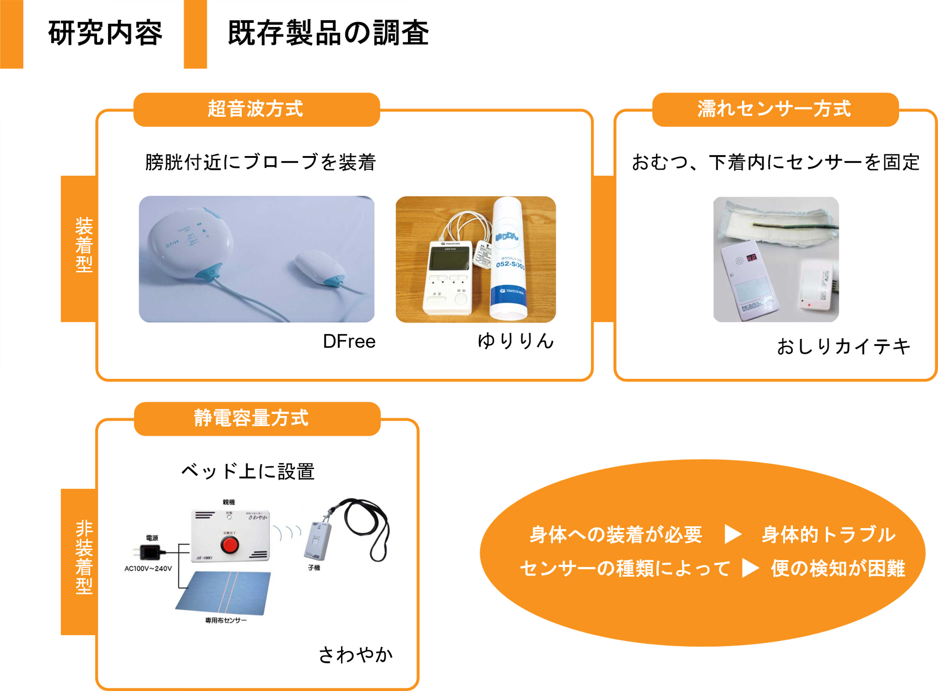
Notes:
次に、排泄介護に関する既存製品について調査を行いました。
排泄を検知する製品には、複数の製品が存在していますが、
大きく分けて、身体に直接装着が必要となる装着型と、装着の必要がない非装着型に分けられます。
装着型の場合、機械の脱着が必要となり、介護者の業務負担が増えてしまう点や
ジェル塗布による被介護者の肌トラブルといった身体的な影響が懸念されます。
また、検知センサーとしては、超音波方式、濡れセンサー、静電容量方式等が使われています。
濡れセンサーや静電容量方式を用いたものなどは、
検知可能な排泄が尿に限られている事や、
汗を排泄と誤検知するケースがあり、精度が良いとは言い切れません。
さらに、センサーが搭載されたおむつは、毎回使い捨てとなることから、
排泄業務を行うたびに新しいおむつと、センサーを使用する必要もあり
コスト面において負担となるデメリットも存在します。
このように、装着できる要介護者が限られていたり、検出できる内容に制限があるなど、
製品の適用範囲が、意図せず狭まっている製品が多いです。

Slide 21
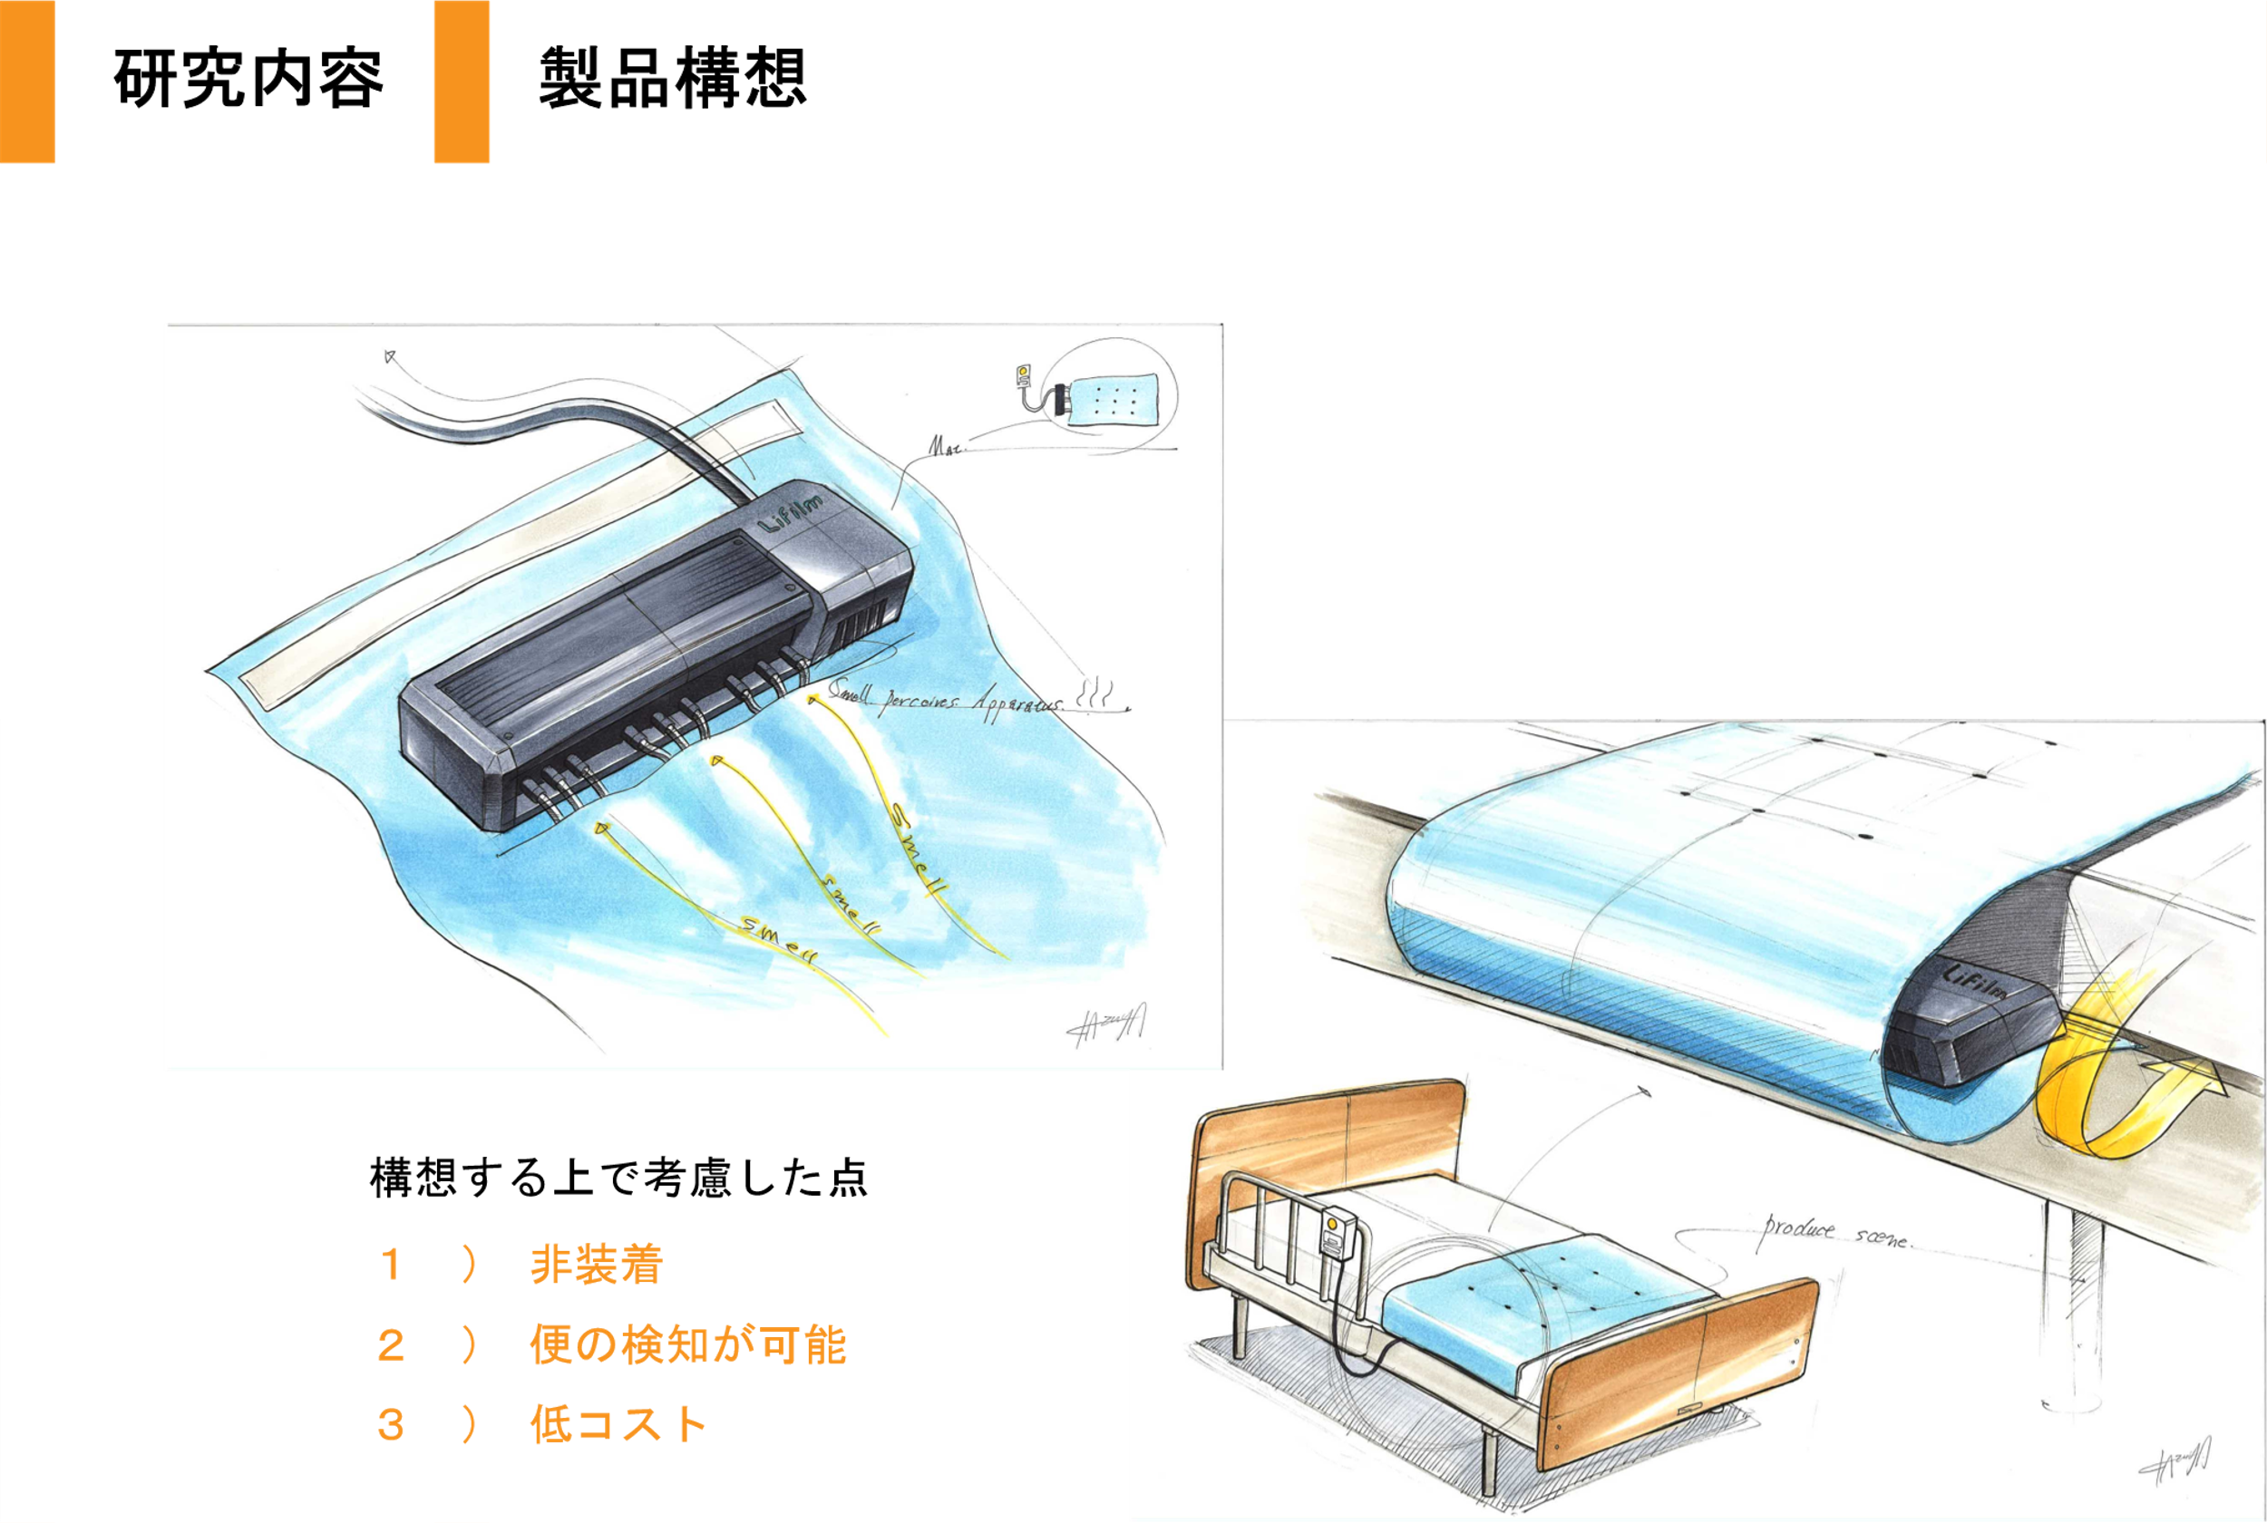
Notes:
以上の、介護現場の調査と、類似福祉用具の調査から、導き出された製品構想として、
１に、体に何もつけない、非装着であること
２に、尿だけでなく、便の検知も可能であること
３に、コスト面を考慮したものであること
の３点に着目し、ベッドに敷いて使用するシート型であり、
臭いセンサーを用いた、衣類の外から非装着で排泄物を検知する製品の構想を考えました。
この構想案であれば、要介護者への身体的な負担を抑えることができます。
また、シートの形状や使用方法は、介護施設において日常的に使用されている
防水シートと類似しているため、介護現場でもなじみがあることから、
介護者にとっての親和性も高いと言えます。
また臭いセンサーを用いることにより、汗による誤検知を排除することはもちろん、
濡れセンサーや静電容量方式では検知することができなかった便の排泄も検知可能となるため、
従来の排泄検知機器に比べ検知率も高くなることが想定されます。
さらに、シート部分とセンサー部分とを取り外し可能な形状とすることにより
シート部分に飲食物や排泄物等の付着物が発生した際には、
シート部分のみを洗浄し乾燥後に再度利用することができるため、
衛生面や、コストパフォーマンスの問題にも寄与できると考えます。

Slide 22
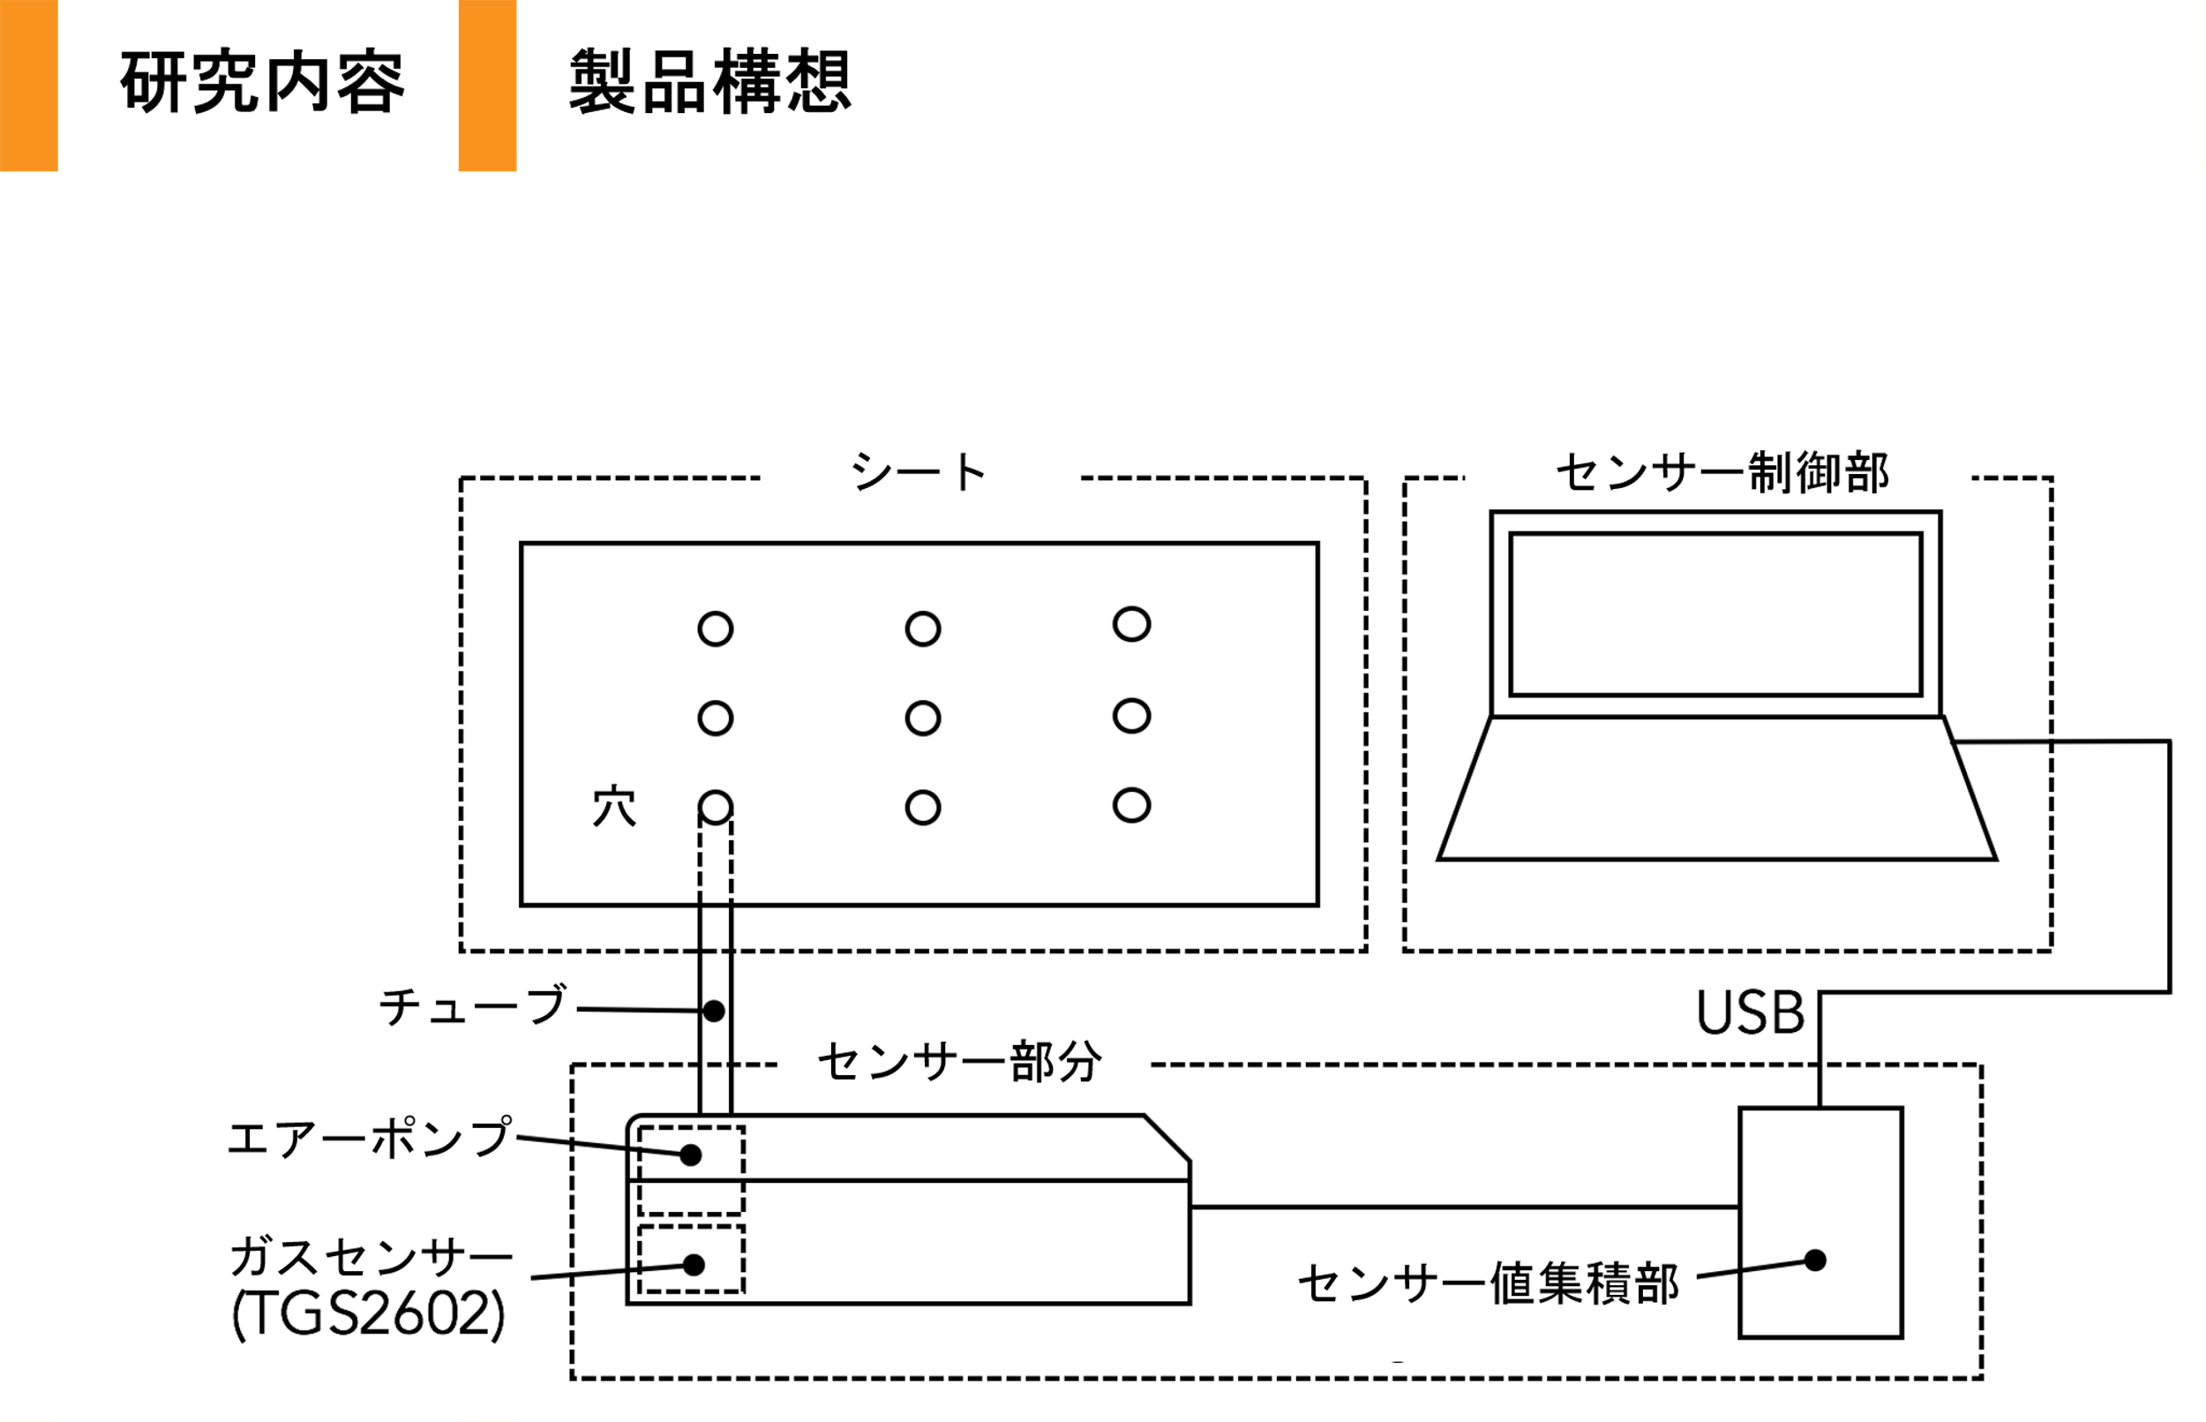
Notes:
具体的な設計構成がこちらになります。
まず、シートをベッド上に設置します。
ベッド内の空気は、常に、シートに空いた穴からチューブを通して、センサー部分に送られています。
この空気は、エアーポンプで吸引することで、センサー部分へ送られています。
また送られた空気をセンサーに通し、得られたデータがセンサー値集積部に蓄積されます。
それらの蓄積されたデータをもとに、排泄の有無をセンサー制御部のアルゴリズムによって解析します。
これが本製品の仕組みです。

Slide 23
Notes:
以上の調査、及び製品構想をもとに、
検証実験を通じた適用範囲の広い製品開発のための開発について説明をします。

Slide 24
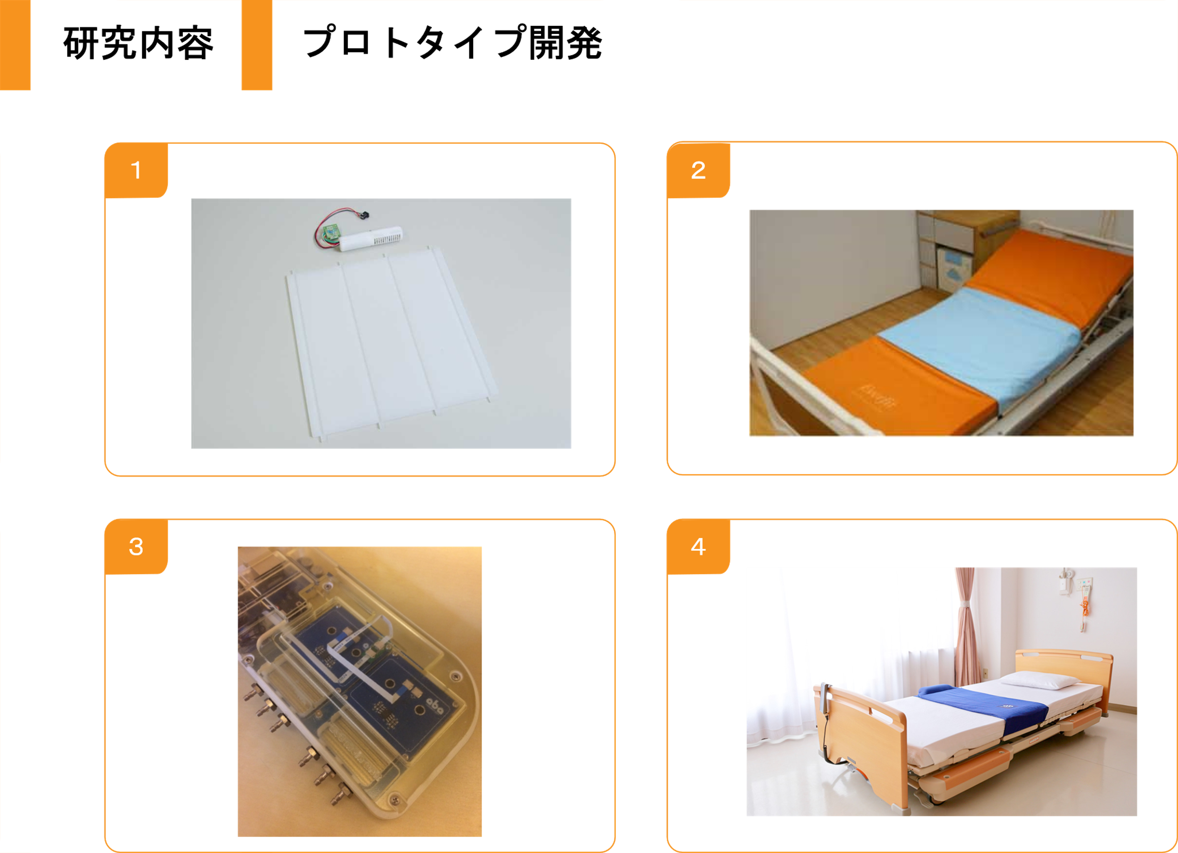
シリコン素材のシート開発と
初期アルゴリズムのシステム開発
布素材のシート開発
排泄物の侵入など対策
最終製品「Helppad」の完成
Notes:
開発では、採用素材の変更や、設計の変更といった
大きく開発の方向性が変更となったものを４つご紹介します。
詳細は順に説明をしますが、概要を説明すると
１つめは、シリコン素材のシート開発と、初期アルゴリズムのシステム開発
２つめは、布素材のシート開発
３つめは、排泄物の侵入、チューブの配置対策のための設計見直し、およびアルゴリズムの修正
４つめが、最終的な製品
となっています。

Slide 25
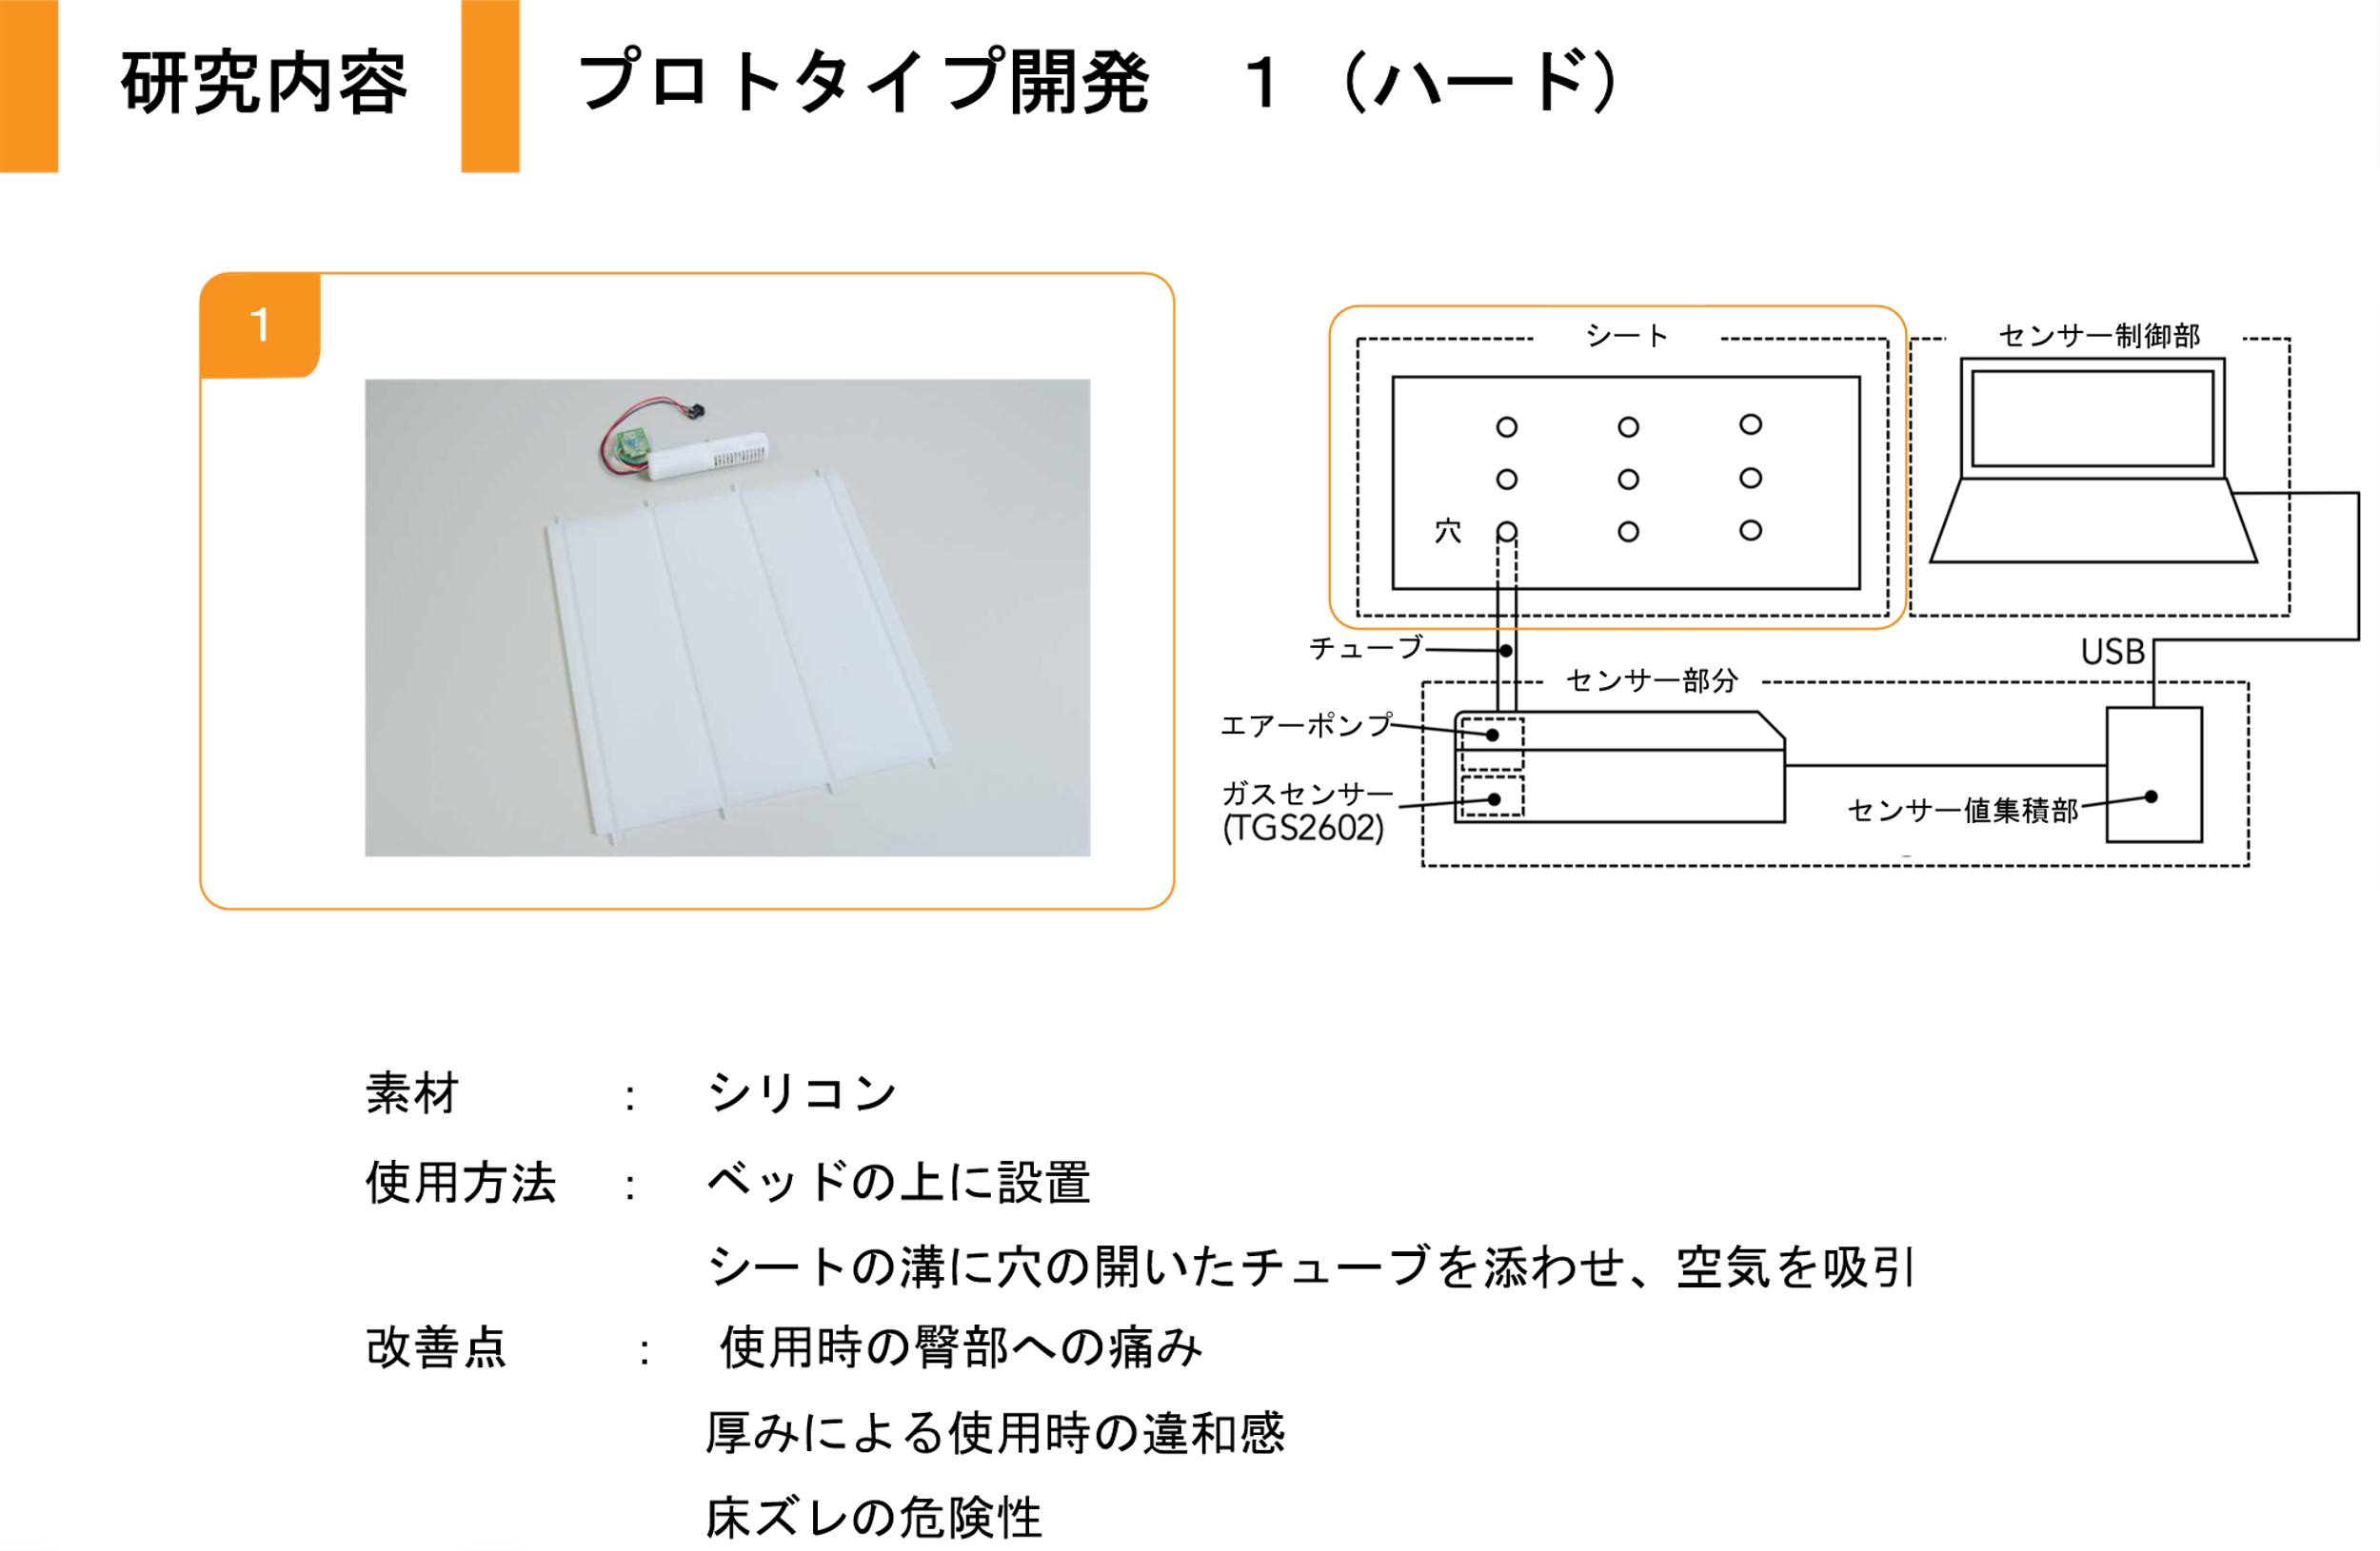
シリコン素材のシート開発と
初期アルゴリズムのシステム開発
Notes:
１つめのプロトタイプで開発したものは、
シリコン製のシート、およびアルゴリズムの構築です。
まず、ハード部分であるシートの説明を行います。
ベッドの上に設置し、シートの溝に穴の開いたチューブを添わせ、空気を吸引する構造となっています。
素材は、要介護者の身体的負担を考慮し、
臀部への負担が少ないと考えた 軟らかいシリコンを採用し開発に取り組みました。
しかし、シリコンの厚みによる使用時の違和感や、
長期使用による臀部への痛みから、床ずれの危険性があると判明し、
素材の再検討が必要となりました。

Slide 26
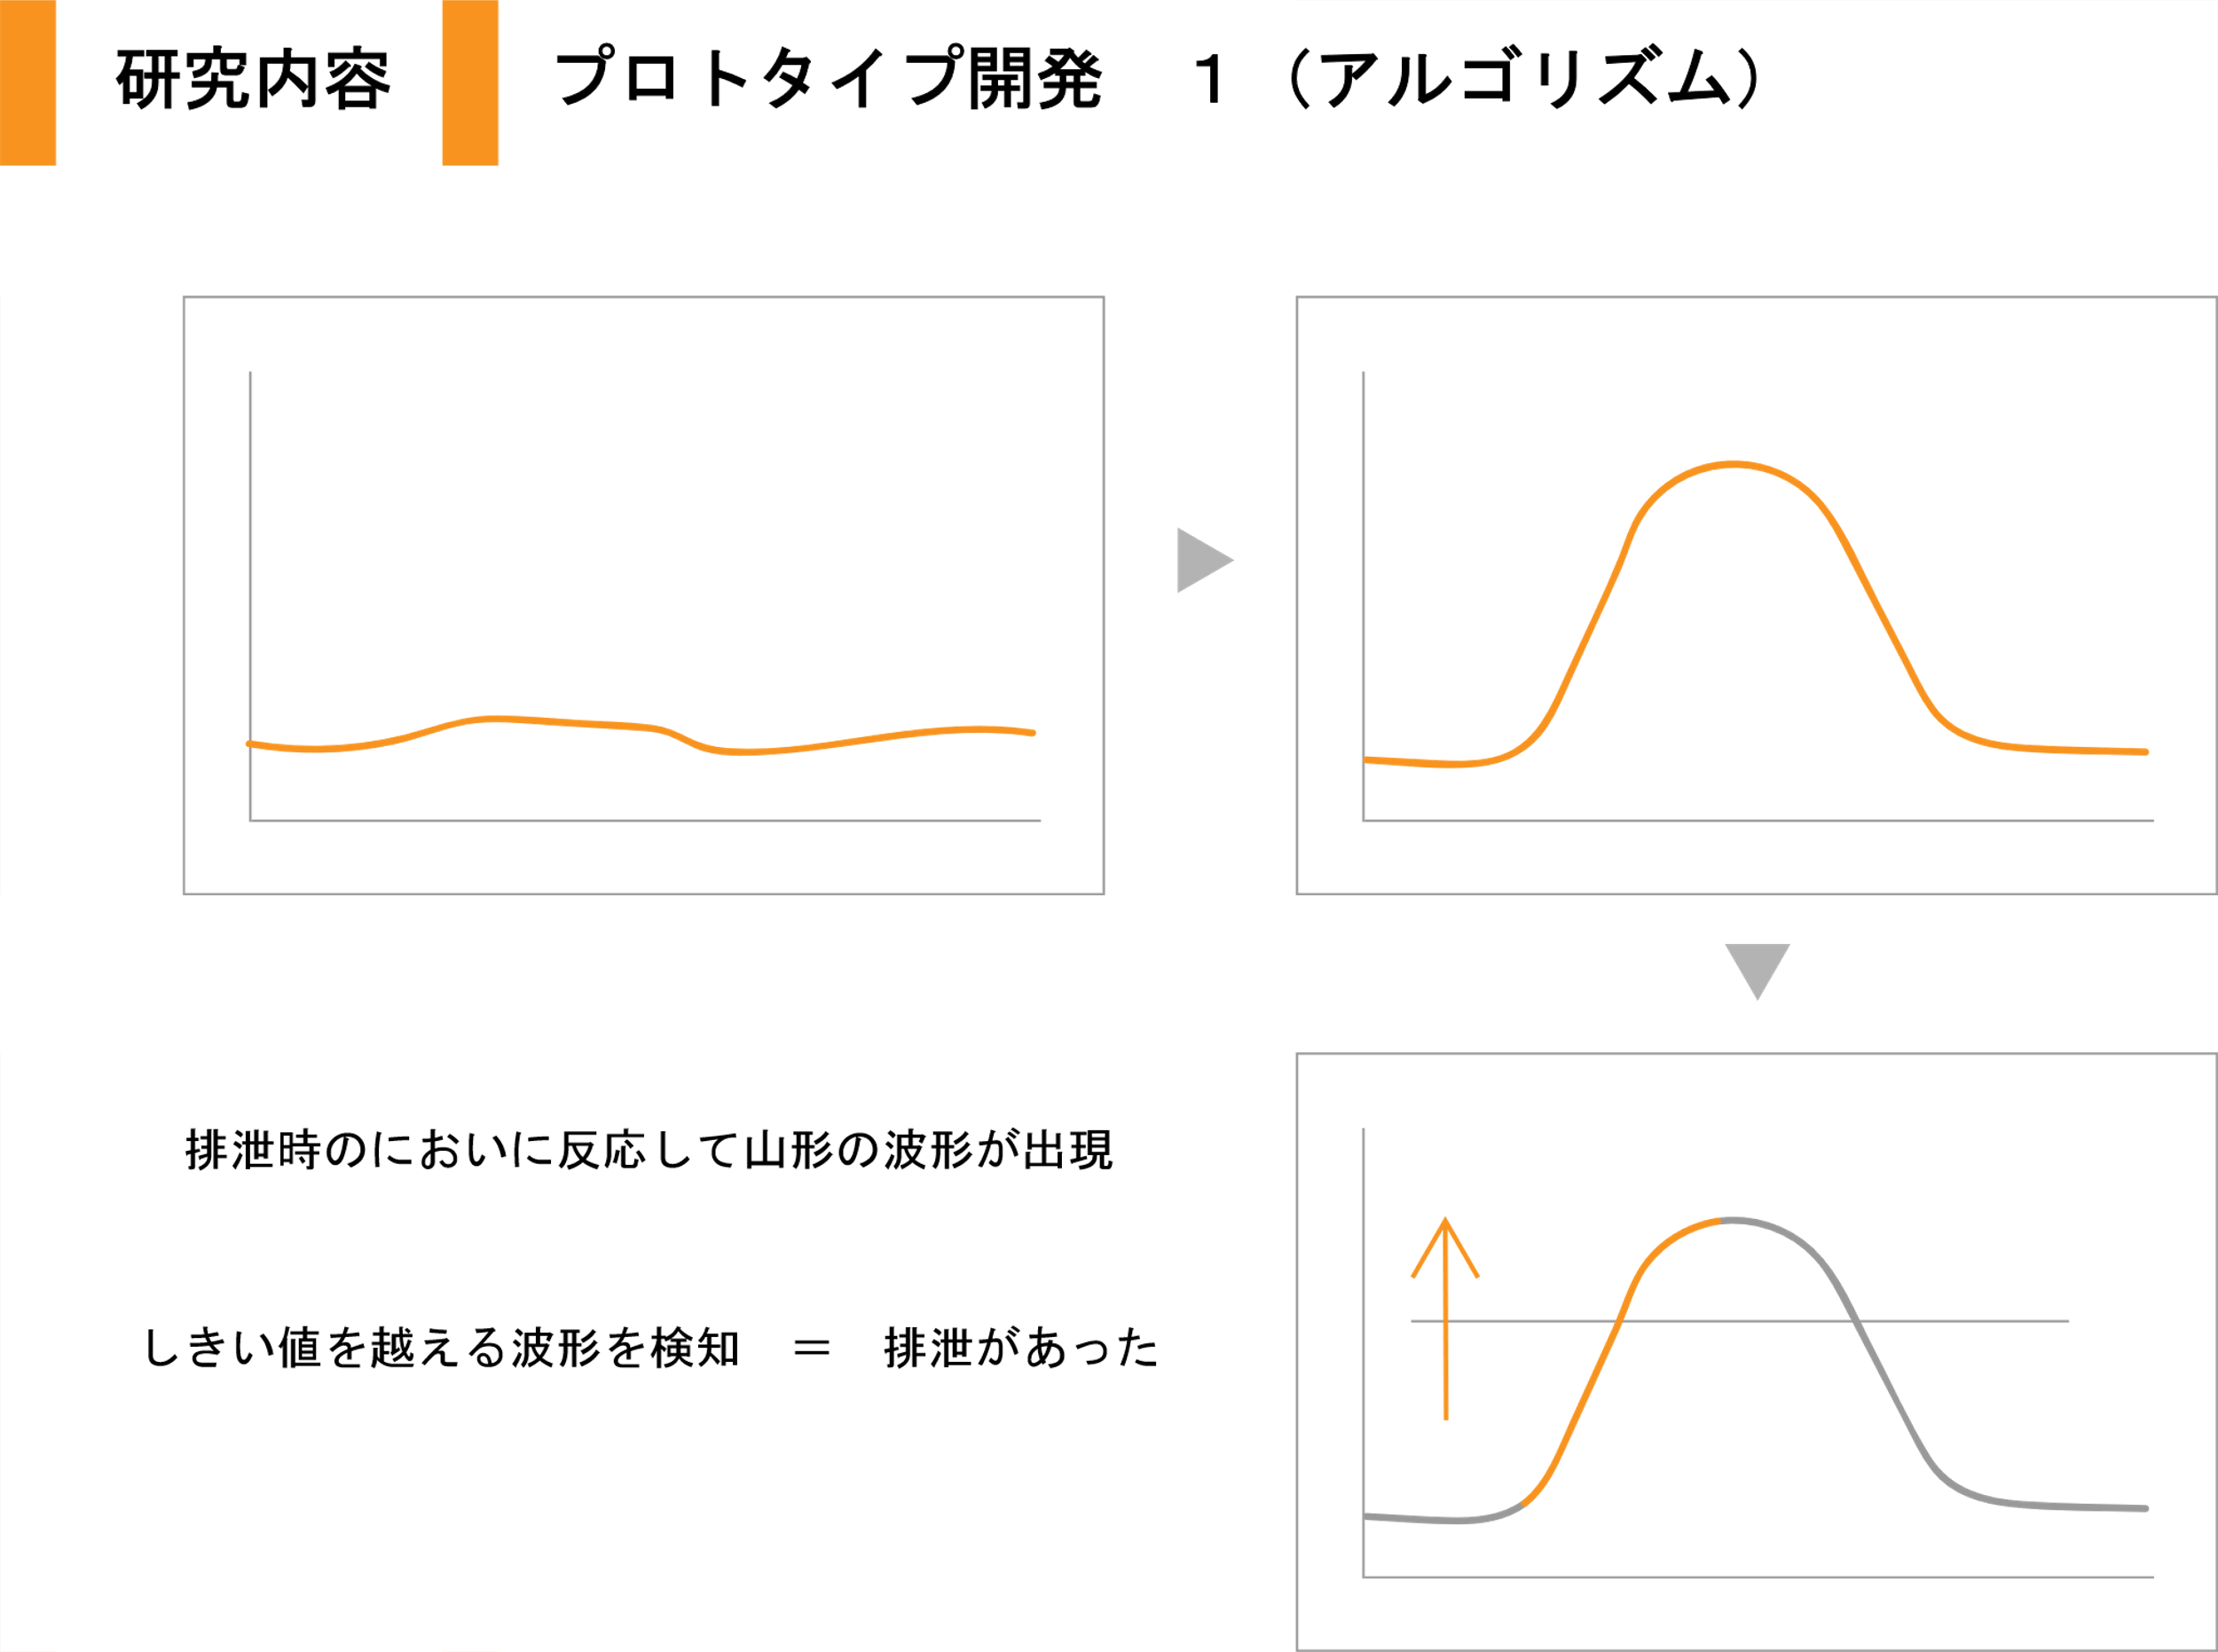
Notes:
この時点におけるアルゴリズムでは、
センサー値を横軸時間、縦軸センサー値としmグラフ化したときに、 まず、排泄時のにおいに反応して山なりの波形が出現することに着目し
この波形が定めたしきい値を越えて、上昇した場合に、排泄があったと判定し、介護者に通知する構想を考えました。

Slide 27
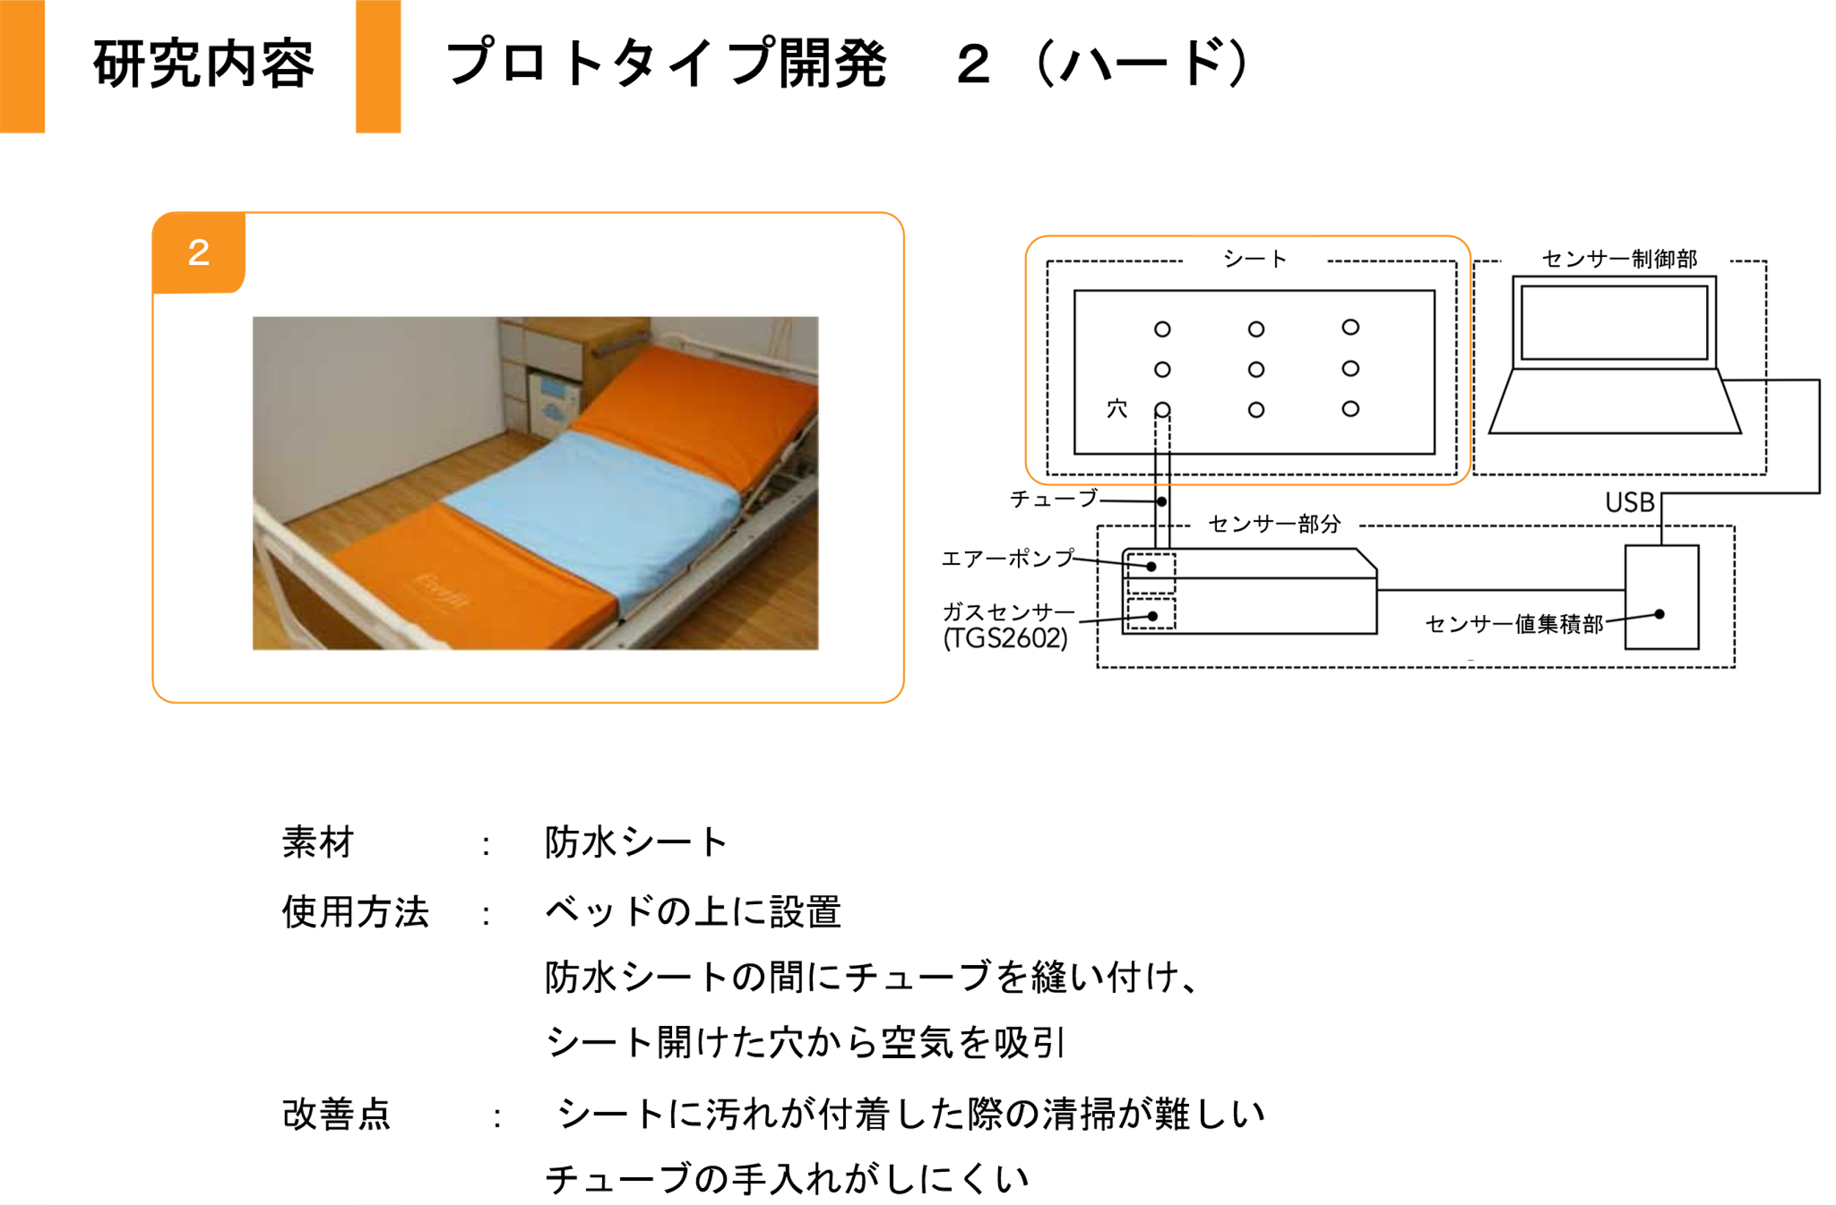
布素材のシート開発
問題点
Notes:
次に、シリコン素材でのシート開発における問題点を踏まえ、採用する素材を変更し開発を行いました。
シリコン製ではなく、布製の防水シートとすることで、
問題としていたシリコンの厚みによる使用時の違和感や、
長期使用による臀部への痛み、床ずれの危険性を抑えようと考えました。
また、チューブを防水シートの間に入れ込むことで、
チューブの凹凸を感じる違和感を軽減させています。
若年者５名の検証実験において、開発していたアルゴリズムの有効性および、
ベッドへの装着性や、機能面の問題の有無について検証を行いました。
その結果、大きく問題はなかったのですが、
シートに汚れが付着した際や、間に縫い付けているチューブの手入れが必要となった際の
清掃が難しく、改善が必要であると判断しました。

Slide 28
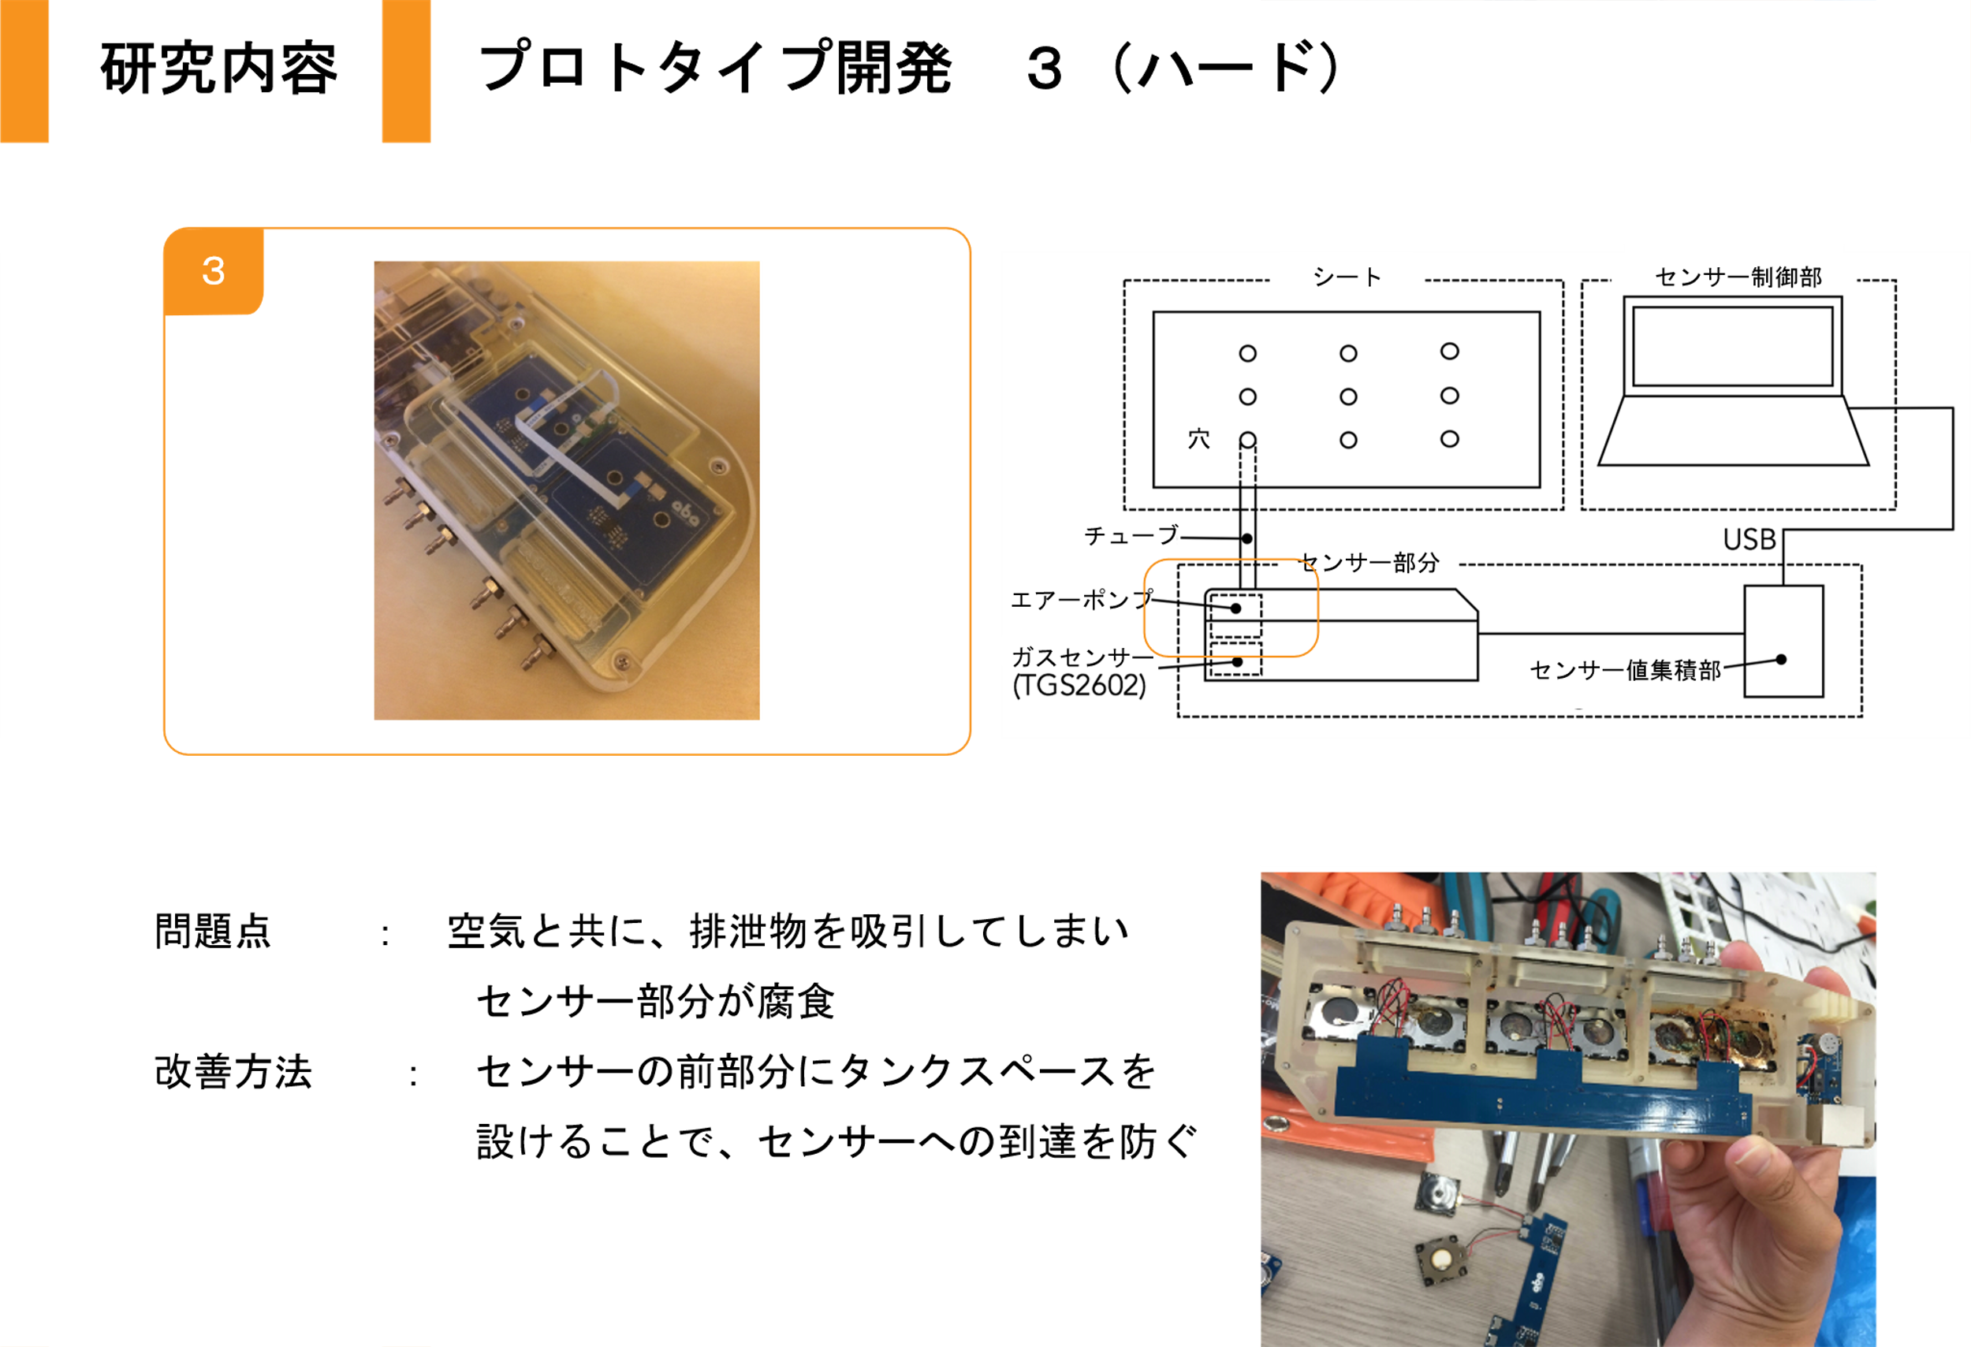
排泄物の侵入など対策
Notes:
３つめに紹介する開発内容は、センサー部分の設計開発です。
シートと繋がっているチューブを通して、吸引した空気がこのセンサー部分に入り込み、
ガスセンサーで検知する設計となっていましたが、検証実験を行う中で
空気とともに、排泄物を吸引してしまい、センサー部分の腐食が発生しました。
そこで、排泄物を吸引した場合にも、センサー部分に排泄物が到達しないよう
センサーの前部分に、排泄物が留まるタンクスペースを設けるよう設計を変更しました。

Slide 29
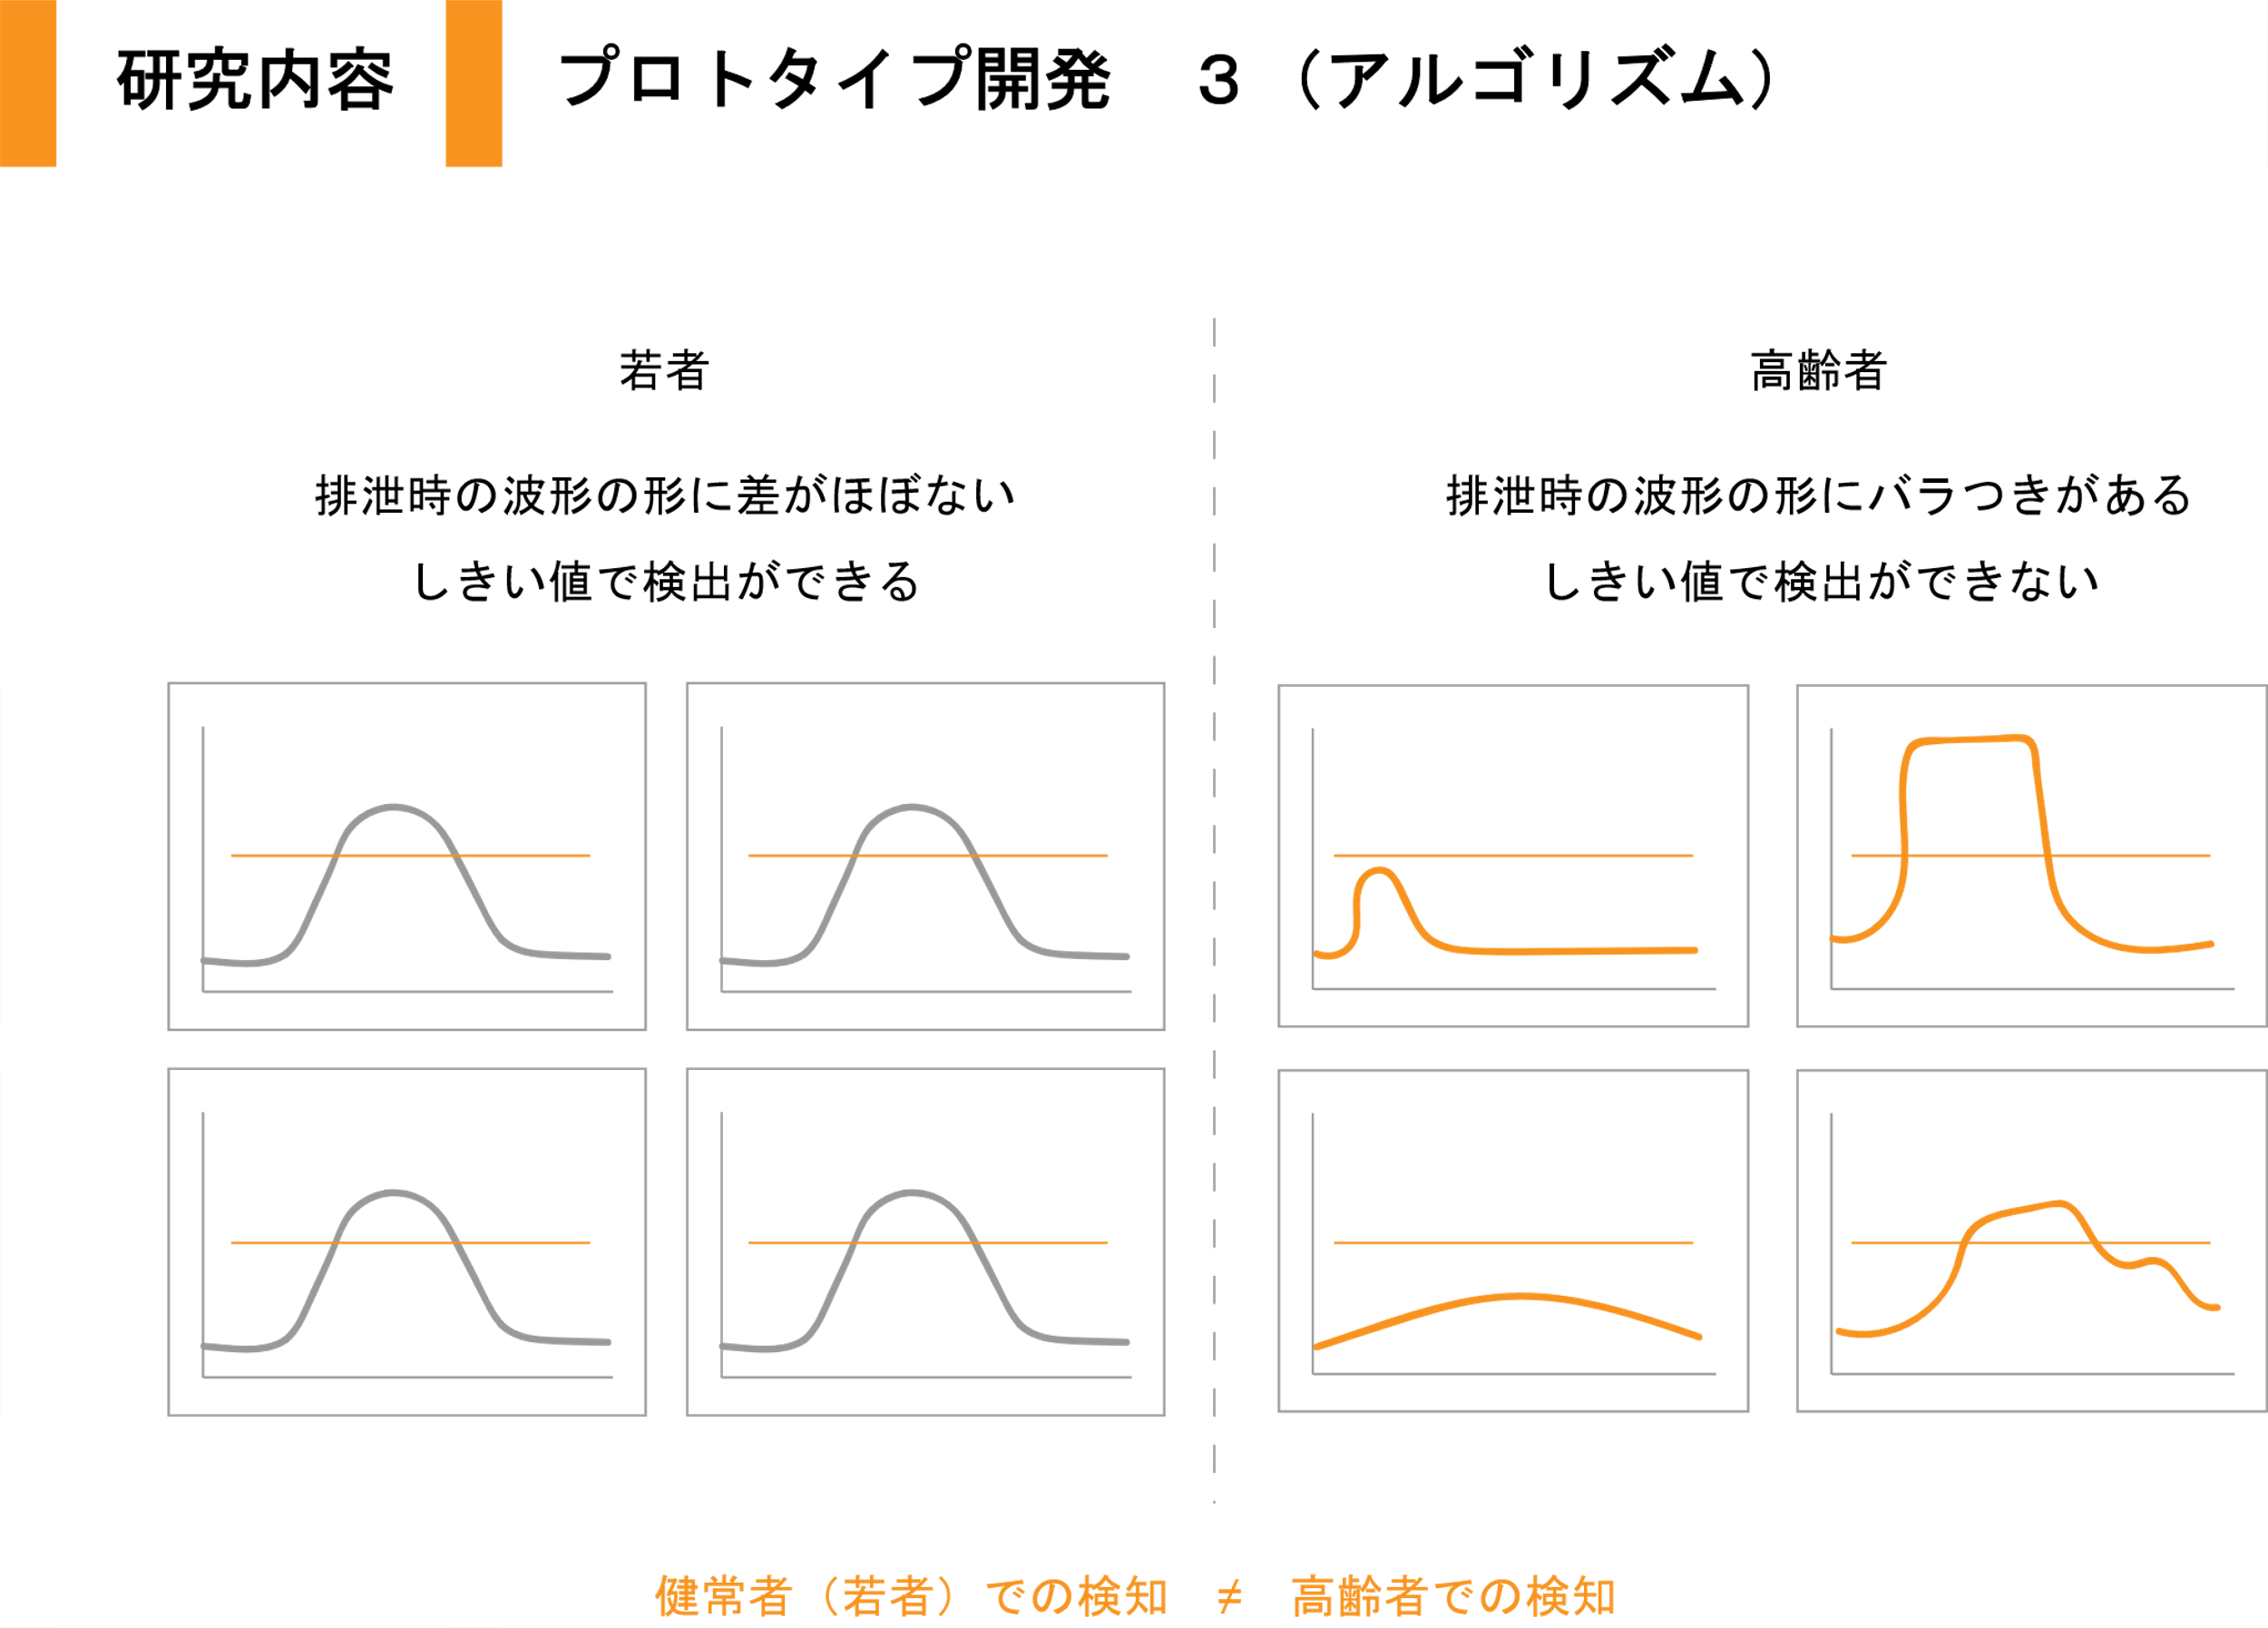
Notes:
また、今まで若者の被験者で行っていた検証実験の結果、検出技術は問題ないと判断していたため、
実際の臨床現場で要介護者を被験者とした検証実験を行いました。
その結果、高齢者である、要介護者の排泄を検知することができませんでした。
原因を探ったところ、若者の排泄時におけるセンサー波形の形には、大きな個人差は認められなかったのですが、
要介護者の排泄時におけるセンサー波形の形には、個人差が大きく表れており、
一定のしきい値を越える、越えないという判断基準では、排泄を正しく検知することができないと判明しました。

Slide 30
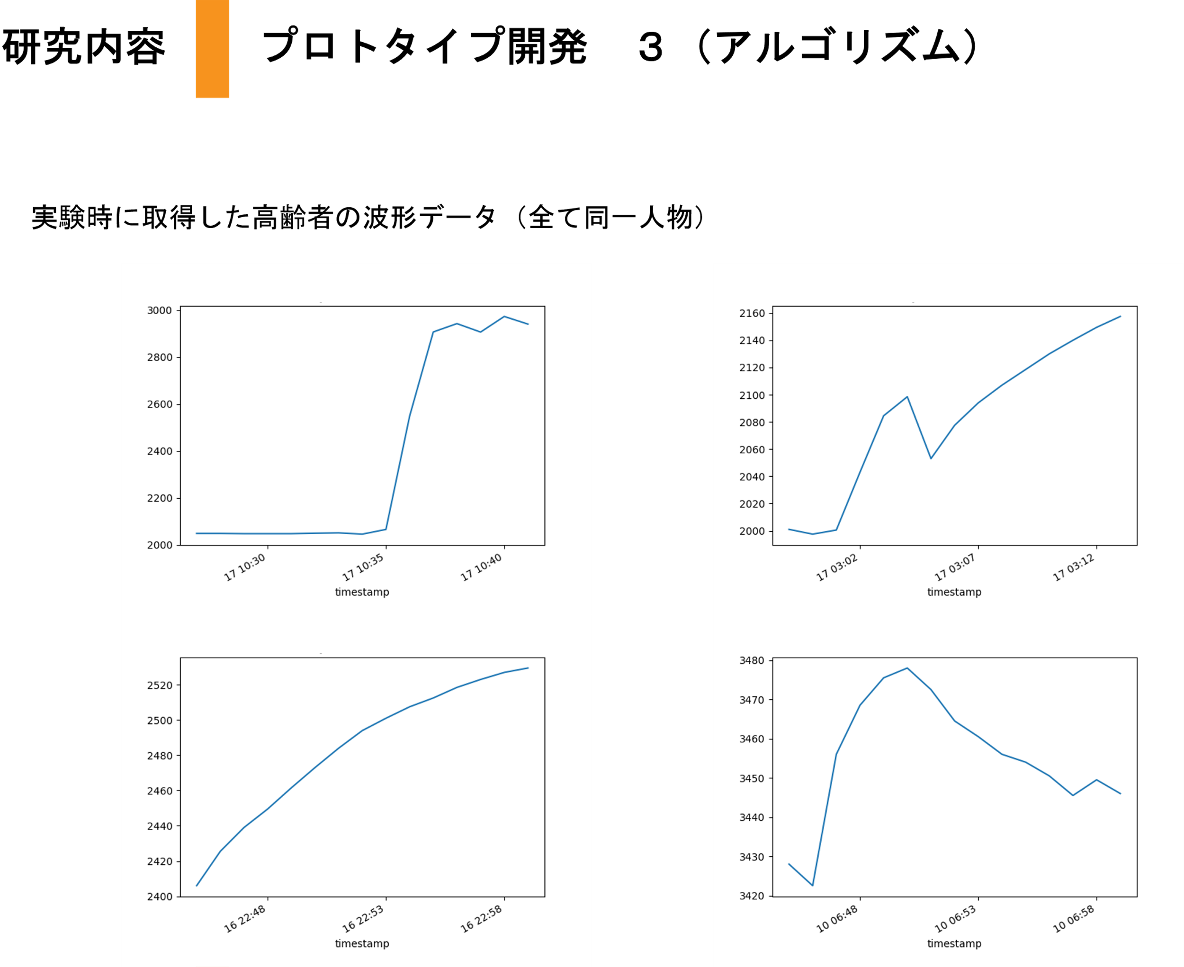
Notes:
実際に、実験時に取得できた高齢者のセンサー波形画像がこちらになります。
４つの画像全てが、同一人物から取得したデータであり、
どの画像も、排泄があった際の、センサー値をグラフ化したものです。
このグラフは、横軸時間、縦軸センサー値となっています。
ご覧のように、グラフ上の波形の上がり幅や、上がる速度、また、降下の仕方などにバラつきがあり、
統一感がないことが分かります。
これは、高齢者が一度の排泄で排泄しきるわけではないためです。
筋力の低下といった要因もあり、その分時間も多く要します。
また下剤投与などの影響で、一度に大量の排便をしてしまうこともあります。
このように、高齢者、とりわけ要介護者の排泄は一様ではなく、そのためセンサー値や時センサーの反応時間に統一性がありません。

Slide 31
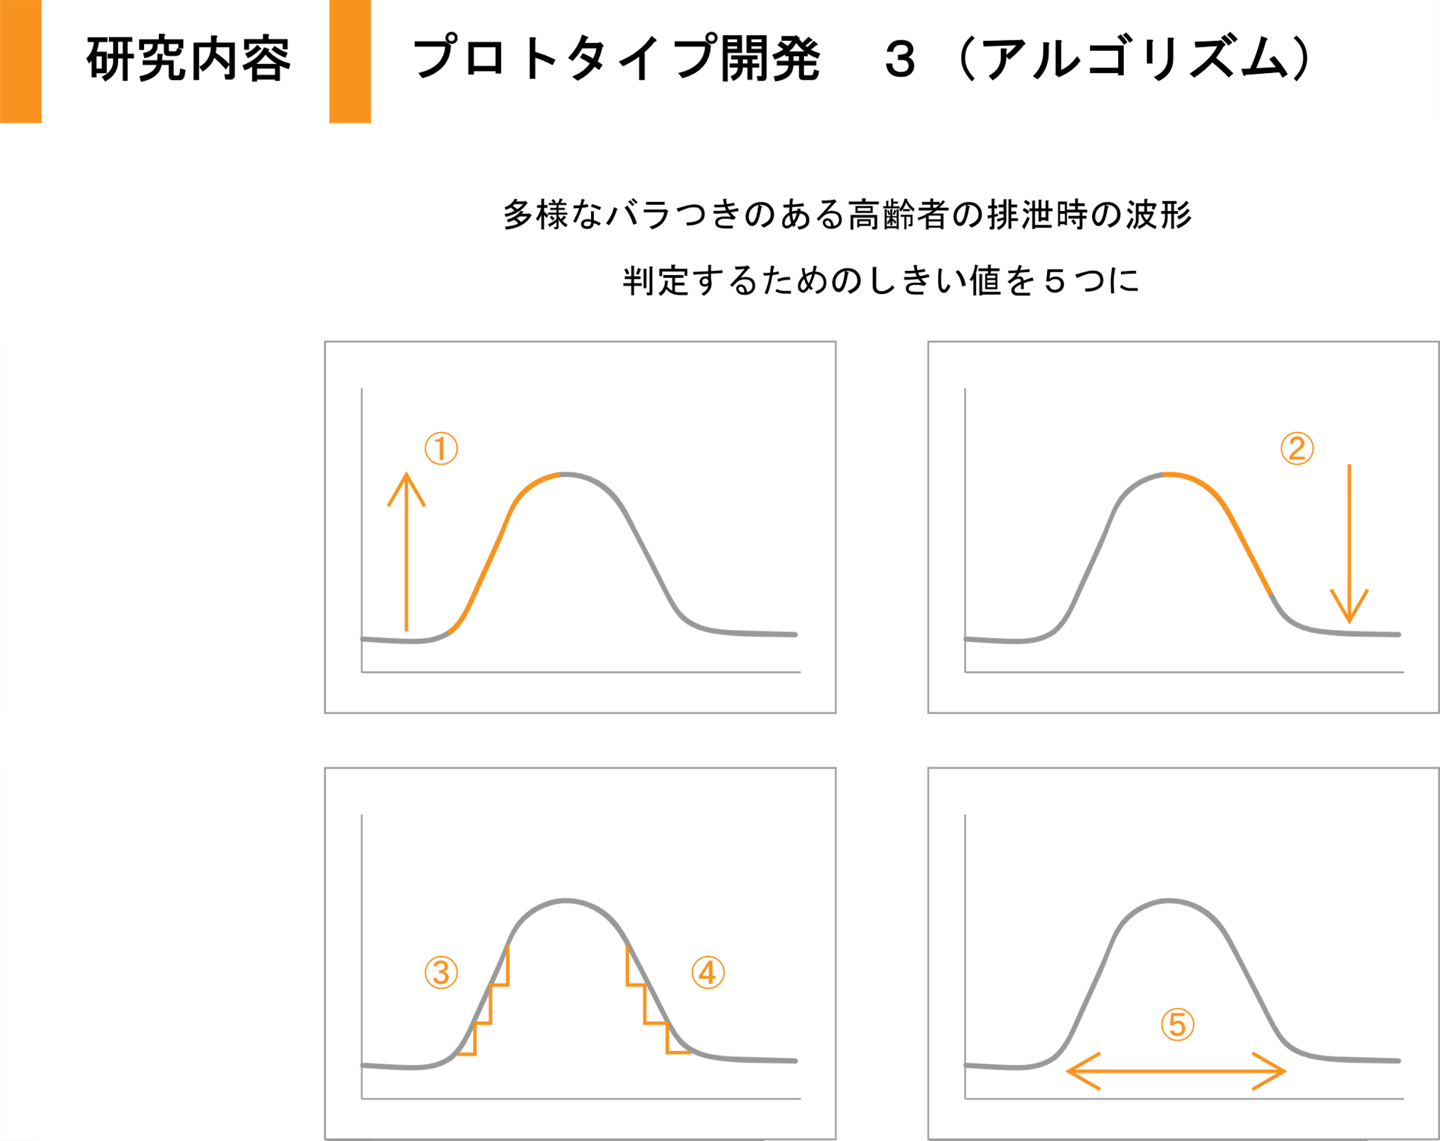
Notes:
そこで、要介護者の排泄時におけるセンサー波形のデータを、一排泄一データとしたとき、1000回分採取することを目的としました。
その結果、802回分を採取しました。
またそのデータより、多様なバラつきのある要介護者の波形に対応するためのしきい値の新規設定を行いました。
その結果、全部で５つのしきい値を設定することにより、
センサー波形の全体像を把握し、排泄の有無を検知するようなアルゴリズムが完成しました。
それぞれの閾値は、センサーの上がり値、下り値、 センサーの上がりの速度、下りの速度、
そして波形の上がりはじめの点から、下りきった点までのインターバル
この5つとしました。

Slide 32
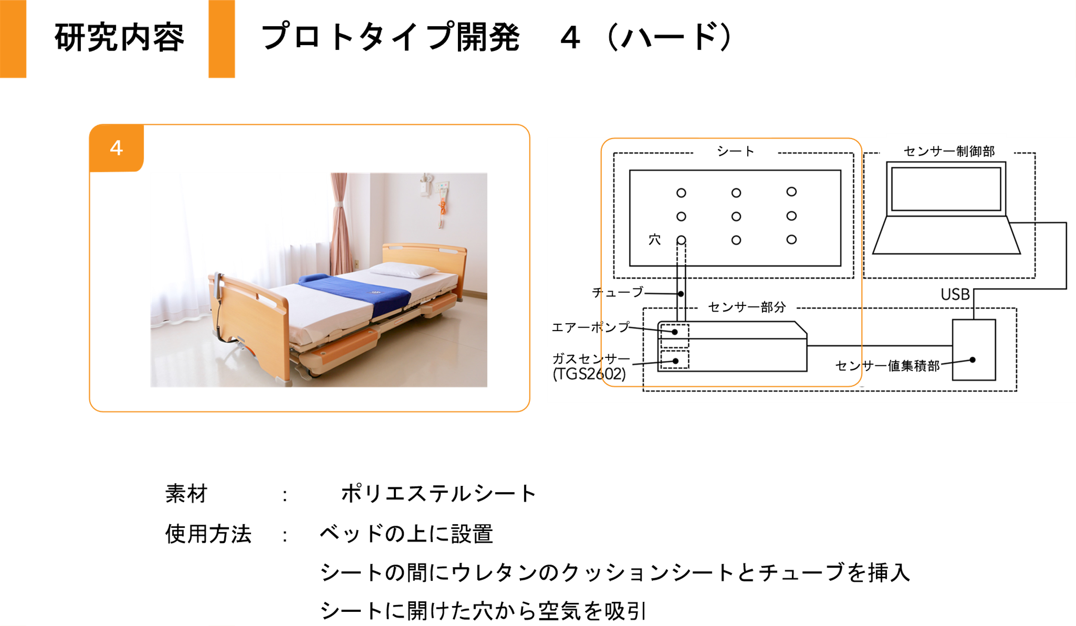
最終製品「Helppad」の完成
Notes:
これらの開発を経て、最終的に製作したのが、こちらになります。
ハード面において大幅に改良を行ったのは、シート部分になります。
最終的な製品には、ポリエステルの素材を使用し、チューブの着脱が可能となる形状としました。
そのため、洗濯機で簡単に洗うことができ、課題となっていた衛生面への問題にも対応できるようになりました。
また、シートの間にウレタンのクッションシートを入れることにより、
長時間使用しても、違和感を感じにくいものとなっています。

Slide 33
製品説明とDEMO
Notes:
これより、実機を用いた製品説明、通知機能の閲覧と、記録方法についてご説明します。

Slide 34
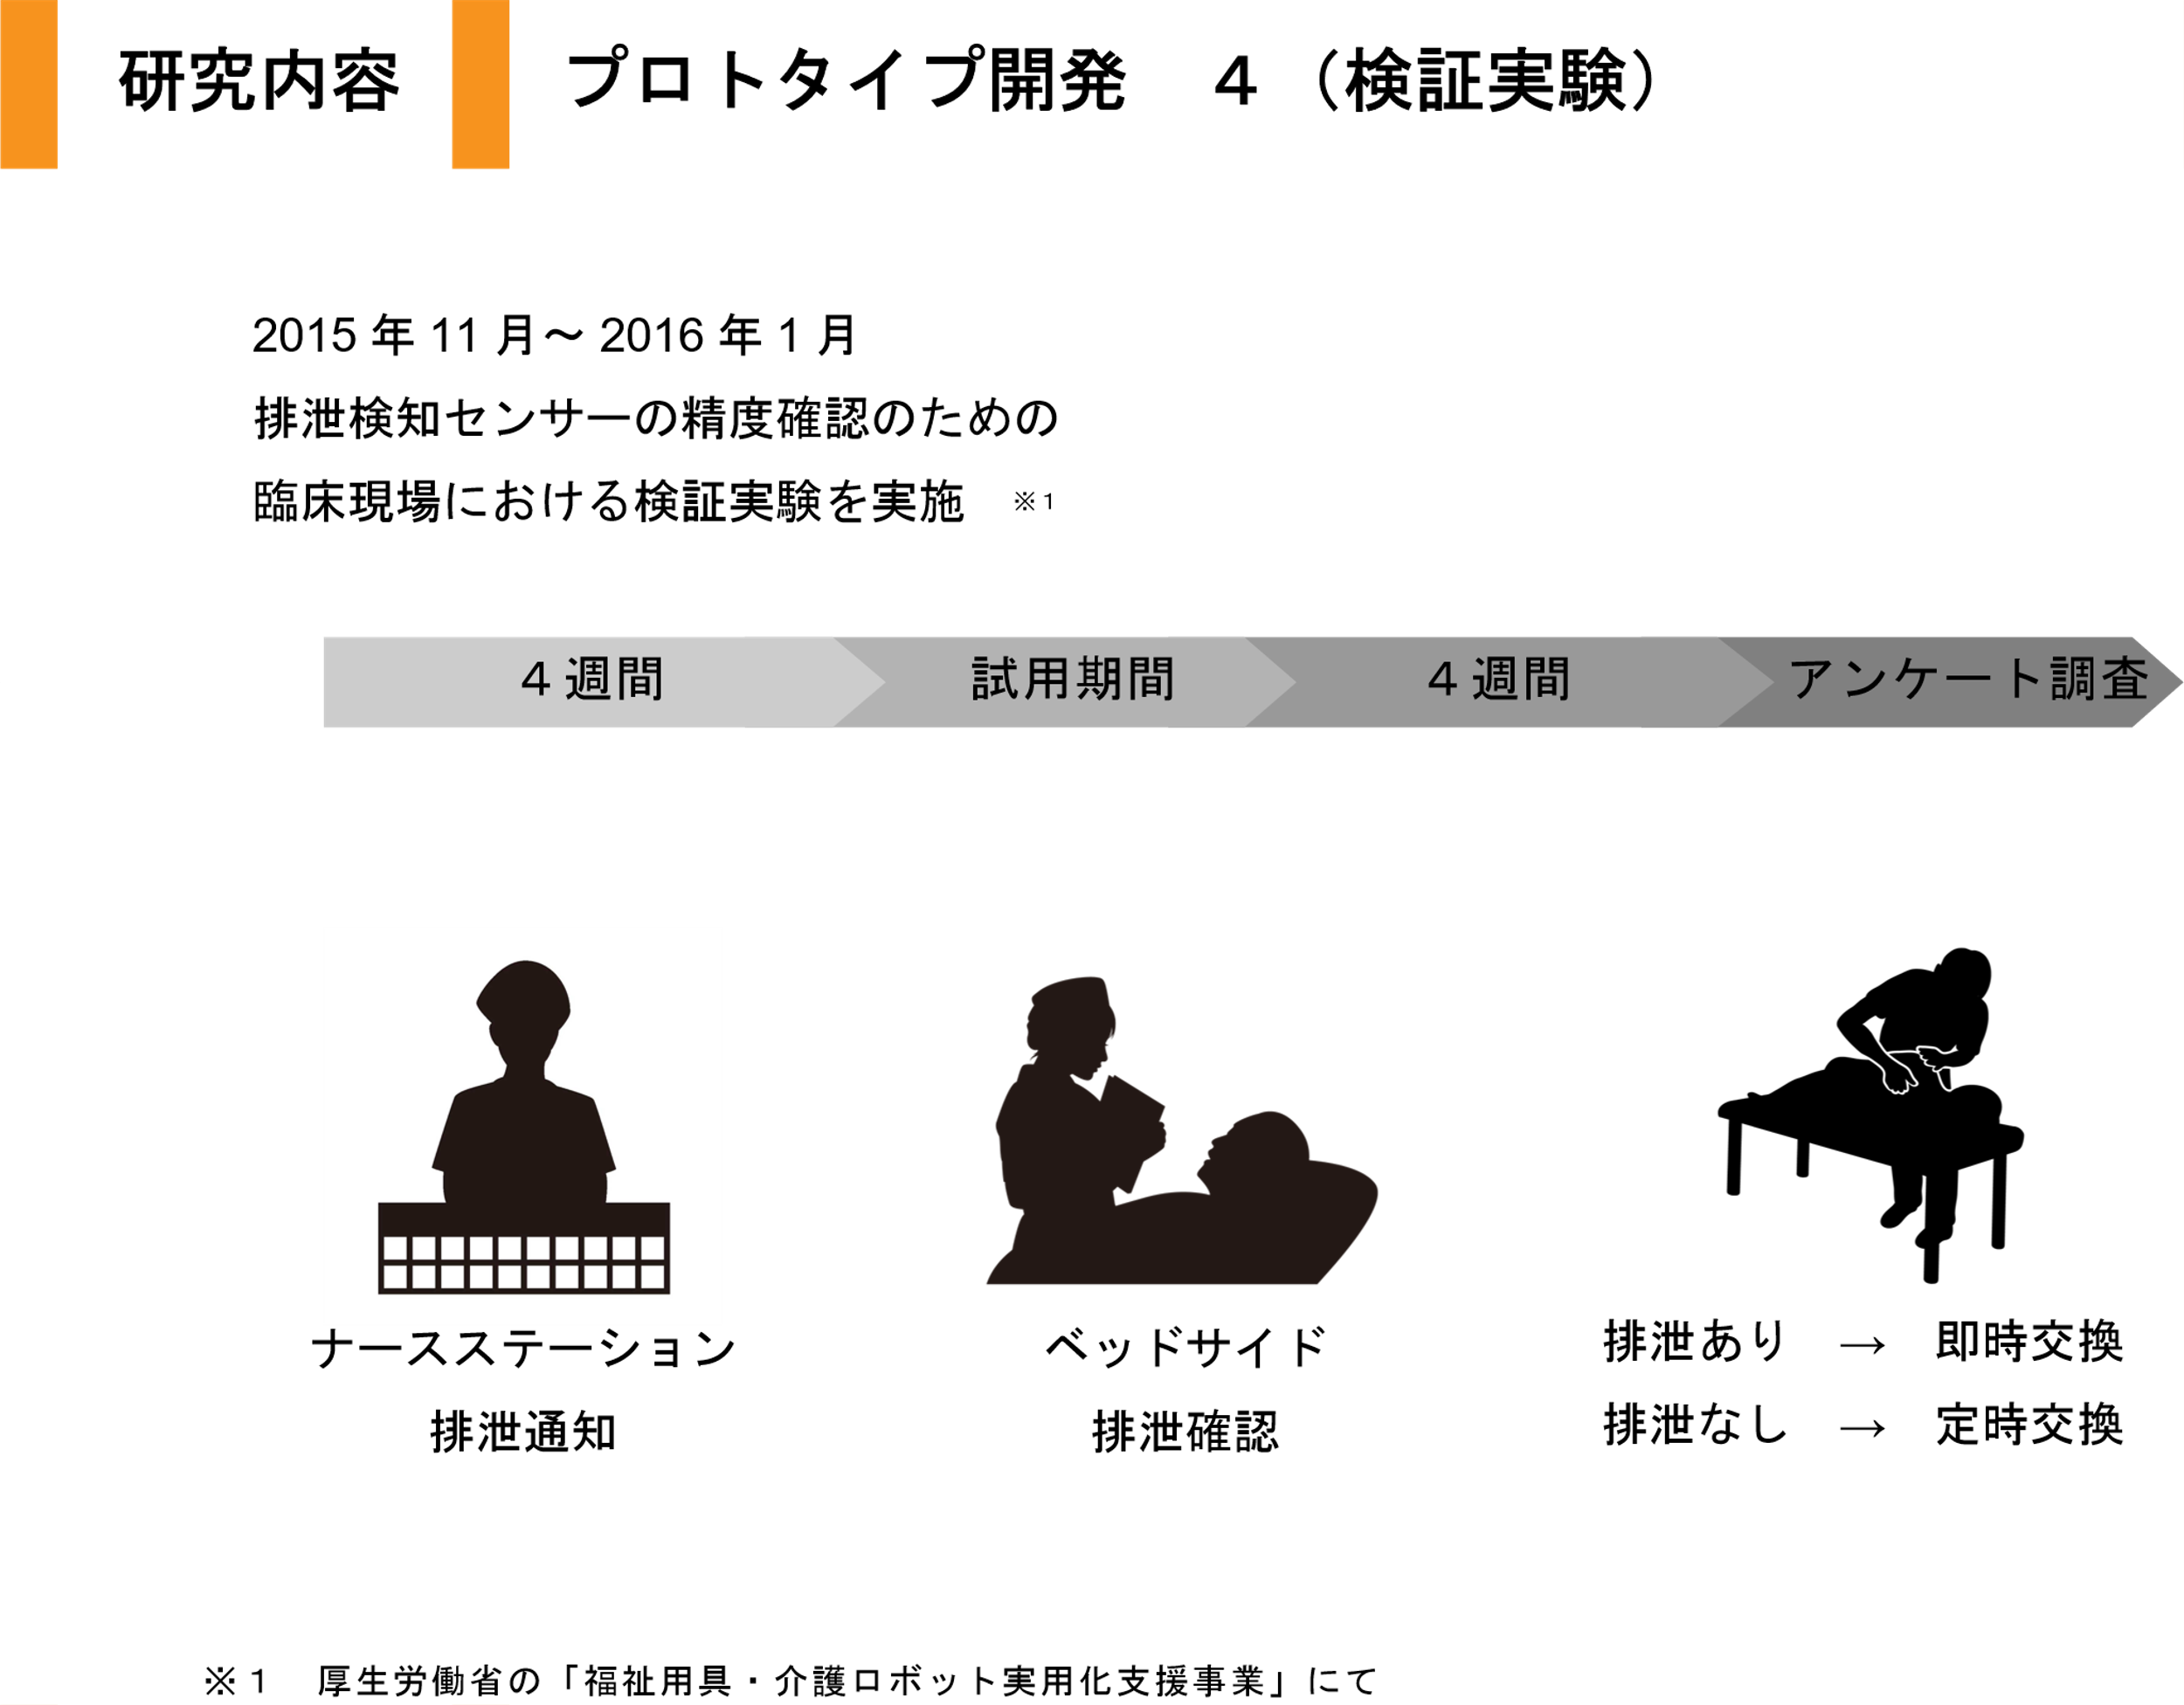
実施場所：特別養護老人ホーム さわやか苑
実施時間帯：18時から翌朝5時
被験者数：6人
Notes:
以上の開発したプロトタイプの有用性確認のため、
臨床現場における検証実験を行いました。
方法としては、試作機を用いて、介護施設の被介護者５名を被験者とし、
約２か月間の実験期間を設け、
開始４週間は試作機を導入しない、従来の業務フローでの便漏れ発生件数の集計を行います。
その後、試作機を導入し、操作方法に慣れてもらうための試用期間を経て、
４週間の導入フローにおける便漏れ件数の比較と、アンケート調査から有用性を確認するものです。
検証実験における試作機導入後の業務フローについて説明します。
センサーが探知した排泄情報は、
排泄通知としてナースステーションに通知されます。
介護者は、該当する被介護者のベッドサイドにおいて、排泄を確認し、
排泄があった場合には、即時交換を行い、
排泄がなかった場合には、直近の定時交換でのおむつ交換を行います。

Slide 35
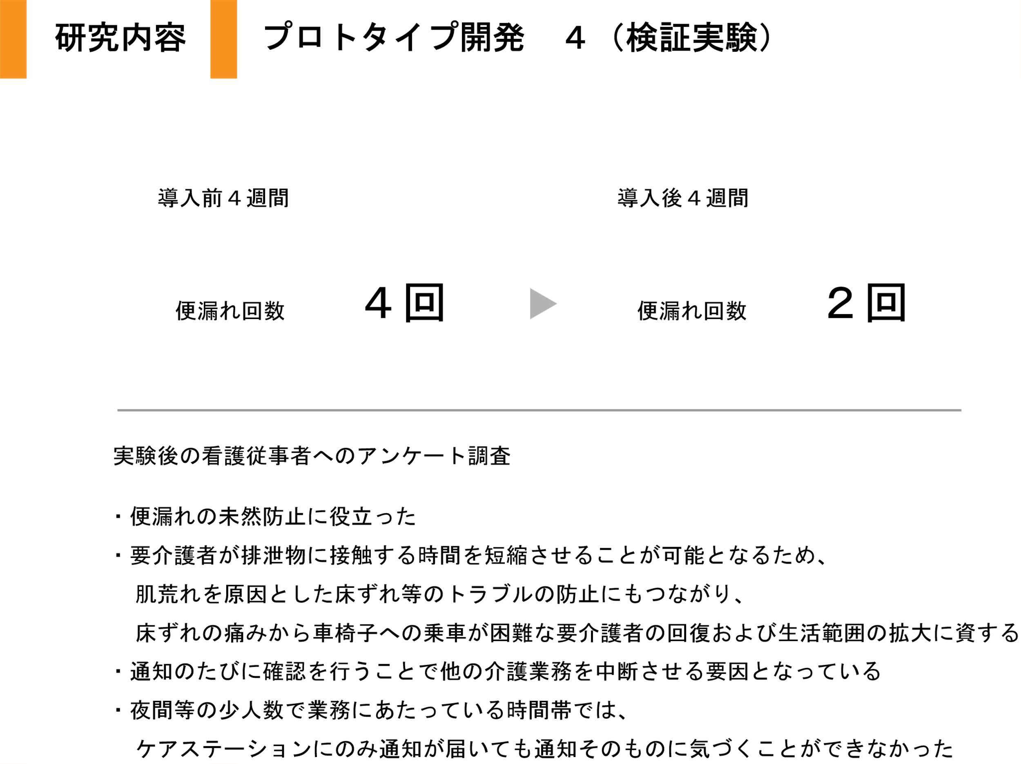
Notes:
実験の結果、
導入前４週間における便漏れ回数は４回
導入後４週間における便漏れ回数は２回であった。
また、介護従事者へのアンケート調査では、このような意見が見られた。
（スライド読む）
また、通知のたびに業務を停止させてしまう点については、
この段階で本製品はいまだ、介護業務を俯瞰的に捉え、
包括的な支援方法を提案できていなかったことが要因と考えました。
本製品をより現場での運用に有効な製品とするため、
さらなる機能改善に取り組みました。

Slide 36
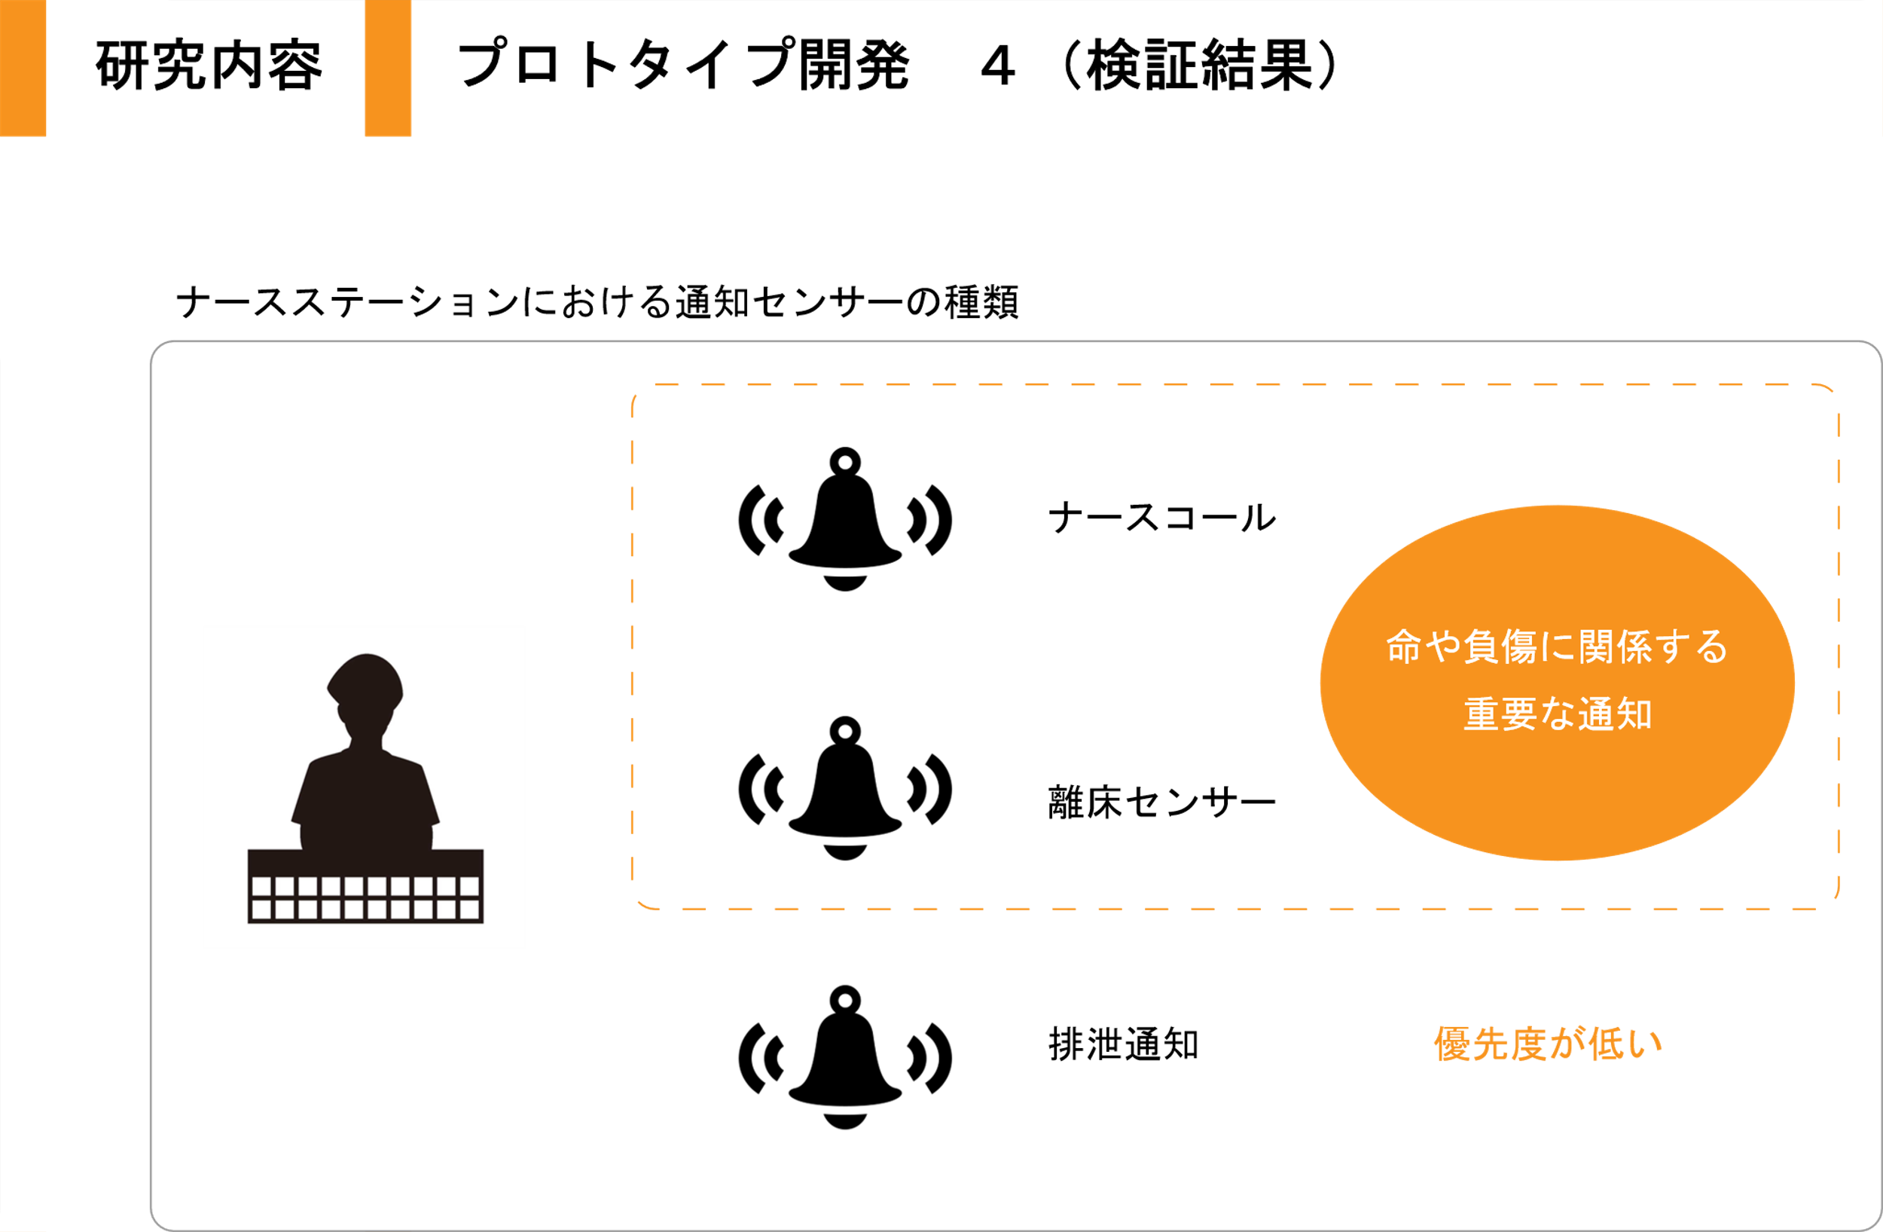
Notes:
またすでに、介護施設で使用されている通知センサーには、
生命の危機を知らせるナースコールと
要介護者の移動による負傷の危険性を知らせる、離床センサーの２種類が導入されています。
これらの通知は、排泄を通知する情報よりも重要度が高いものとなっており、
排泄通知の優先度は低くなってしまいました。
このように、本製品による通知機能のみの運用では、
通知のたびに業務を中断せざるを得ないため、介護業務全体としての作業効率が落ちてしまいます。
またナースコールや離床センサーと併用して運用したとき、どうしても優先順位が低くなります。
以上により、排泄介護のために、排泄のタイミングを通知するだけでは、本当の排泄介護の支援にはならないと判明しました。

Slide 37
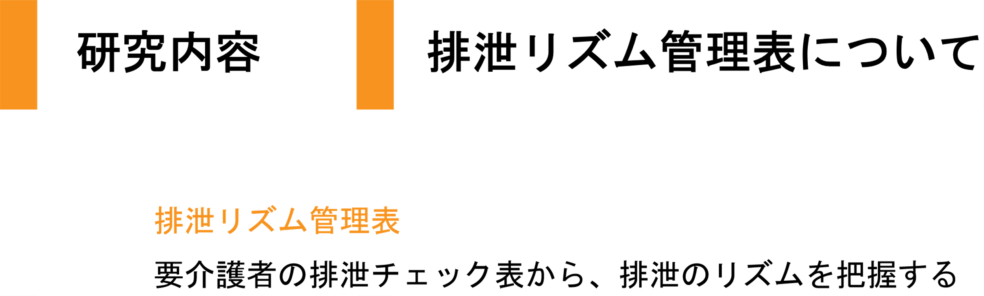
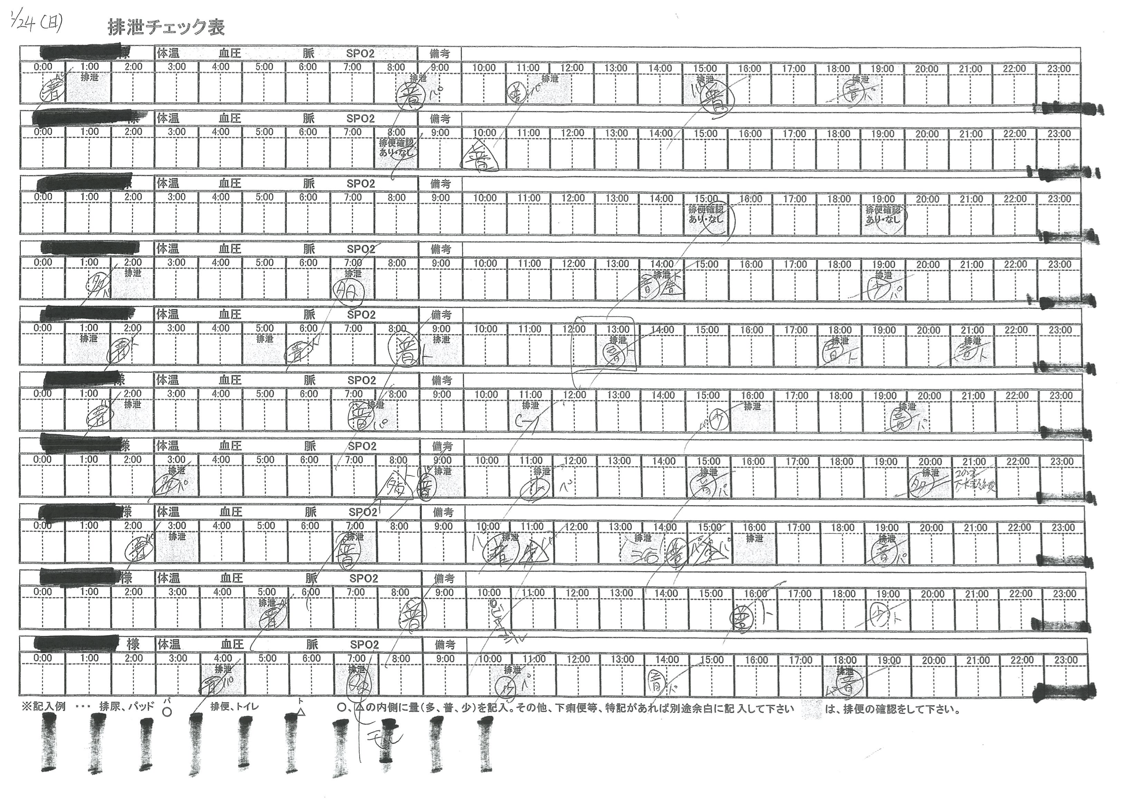
Notes:
この検証実験の結果から、
排泄の通知を行うよりも個人個人の排泄リズムを管理するニーズが強いことに着目しました。
排泄を管理する方法として、排泄リズム管理表というものがあります。
これは、日々の排泄の内容を記録するチェック表に基づき、排泄周期を把握し作成するものです。
ですが、一人の要介護者の排泄周期、リズムを把握するのためには
１か月以上の排泄データを蓄積する必要があり、介護者側にかなりの労力が必要となります。
要介護者側にも、リズム把握期間中は、繁栄におむつを開けられ、陰部をさらす回数が増えるため、
排泄介護のケアレベルを上げるために、むしろ一時的にケアの質を下げざるを得ない状況があります。

Slide 38
Notes:
また、チェック表に記録される内容は、介護者がオムツ交換をした時刻と内容であり、
排泄そのものを行った時間ではないため、厳密な排泄時間とは言えません。
そのため、排泄リズム管理表が作成された当初は問題なかったものの
時間が経つにつれ、管理表上の時刻と実際のおむつ交換を行った時刻にズレが生じるケースも少なくありません。
こちらが、その一例になります。ご覧の通り、”排泄”と印字されている部分は、
この介護施設さんが手動記録により作成された排泄パターン表になります。
この赤枠の中に、手書きの記録で、普通、丸とされています。
これは、排泄パターン表と実際の排泄が一致したことを意味しています。

Slide 39
Notes:
しかし、こちらの垢枠の中では、排泄パターン表との時刻とずれていたり、
確認したものの排泄がなかった、つまり空振りが発生したことがわかります。
このように、人の排泄リズムは一度作ってしまえばズレないものではなく、
運用していく中で、排泄リズム管理表を更新していくことにも、多くの時間と労力が必要となってしまっています。
このように、排泄パターン表は有用であるものの、
人の手作業のみによる排泄パターン表の作成と、
パターン表の記録更新は、ただでさえ業務負担の多い介護者にとって、
理想であるものの、現実的に運用しきれないリスクを抱えています。

Slide 40
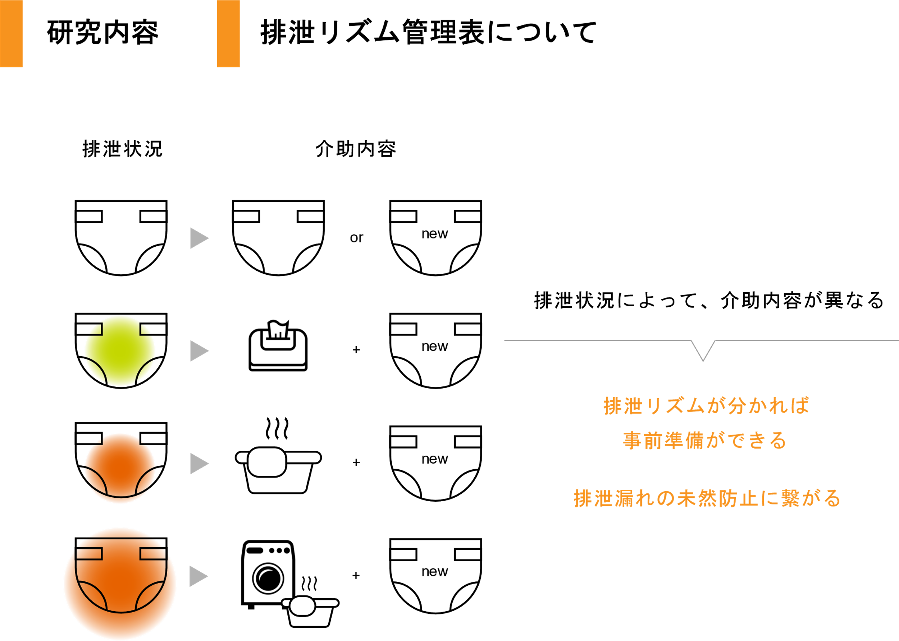
Notes:
また排泄リズム管理表の活用方法として、効力が認められるものの一つに
排泄介護の最適化というものがあります。
排泄状況による介助内容には、大きくわけて４つのパターンがあります。
排泄のない場合は、オムツの付け直しもしくは交換
尿の場合、特に夜間帯などのオムツ交換を素早く済ませたい場合には、ウェットティッシュなどによる簡易的なふき取り
便の場合は、お湯を使っての陰部のしっかりとした洗浄
排泄漏れが確認できた場合は、シーツや衣服までの交換、および汚染物の洗浄が必要となります。
これらを防ぐために、事前に、個人個人の排泄リズムが把握できれていれば、
そのタイミングに合わせた業務スケジュールの計画をたてることができます。
このように、排泄リズム管理表の正確な作成は、
要介護者の負担軽減のみならず、介護者の効率を上げることにも繋がります。

Slide 41
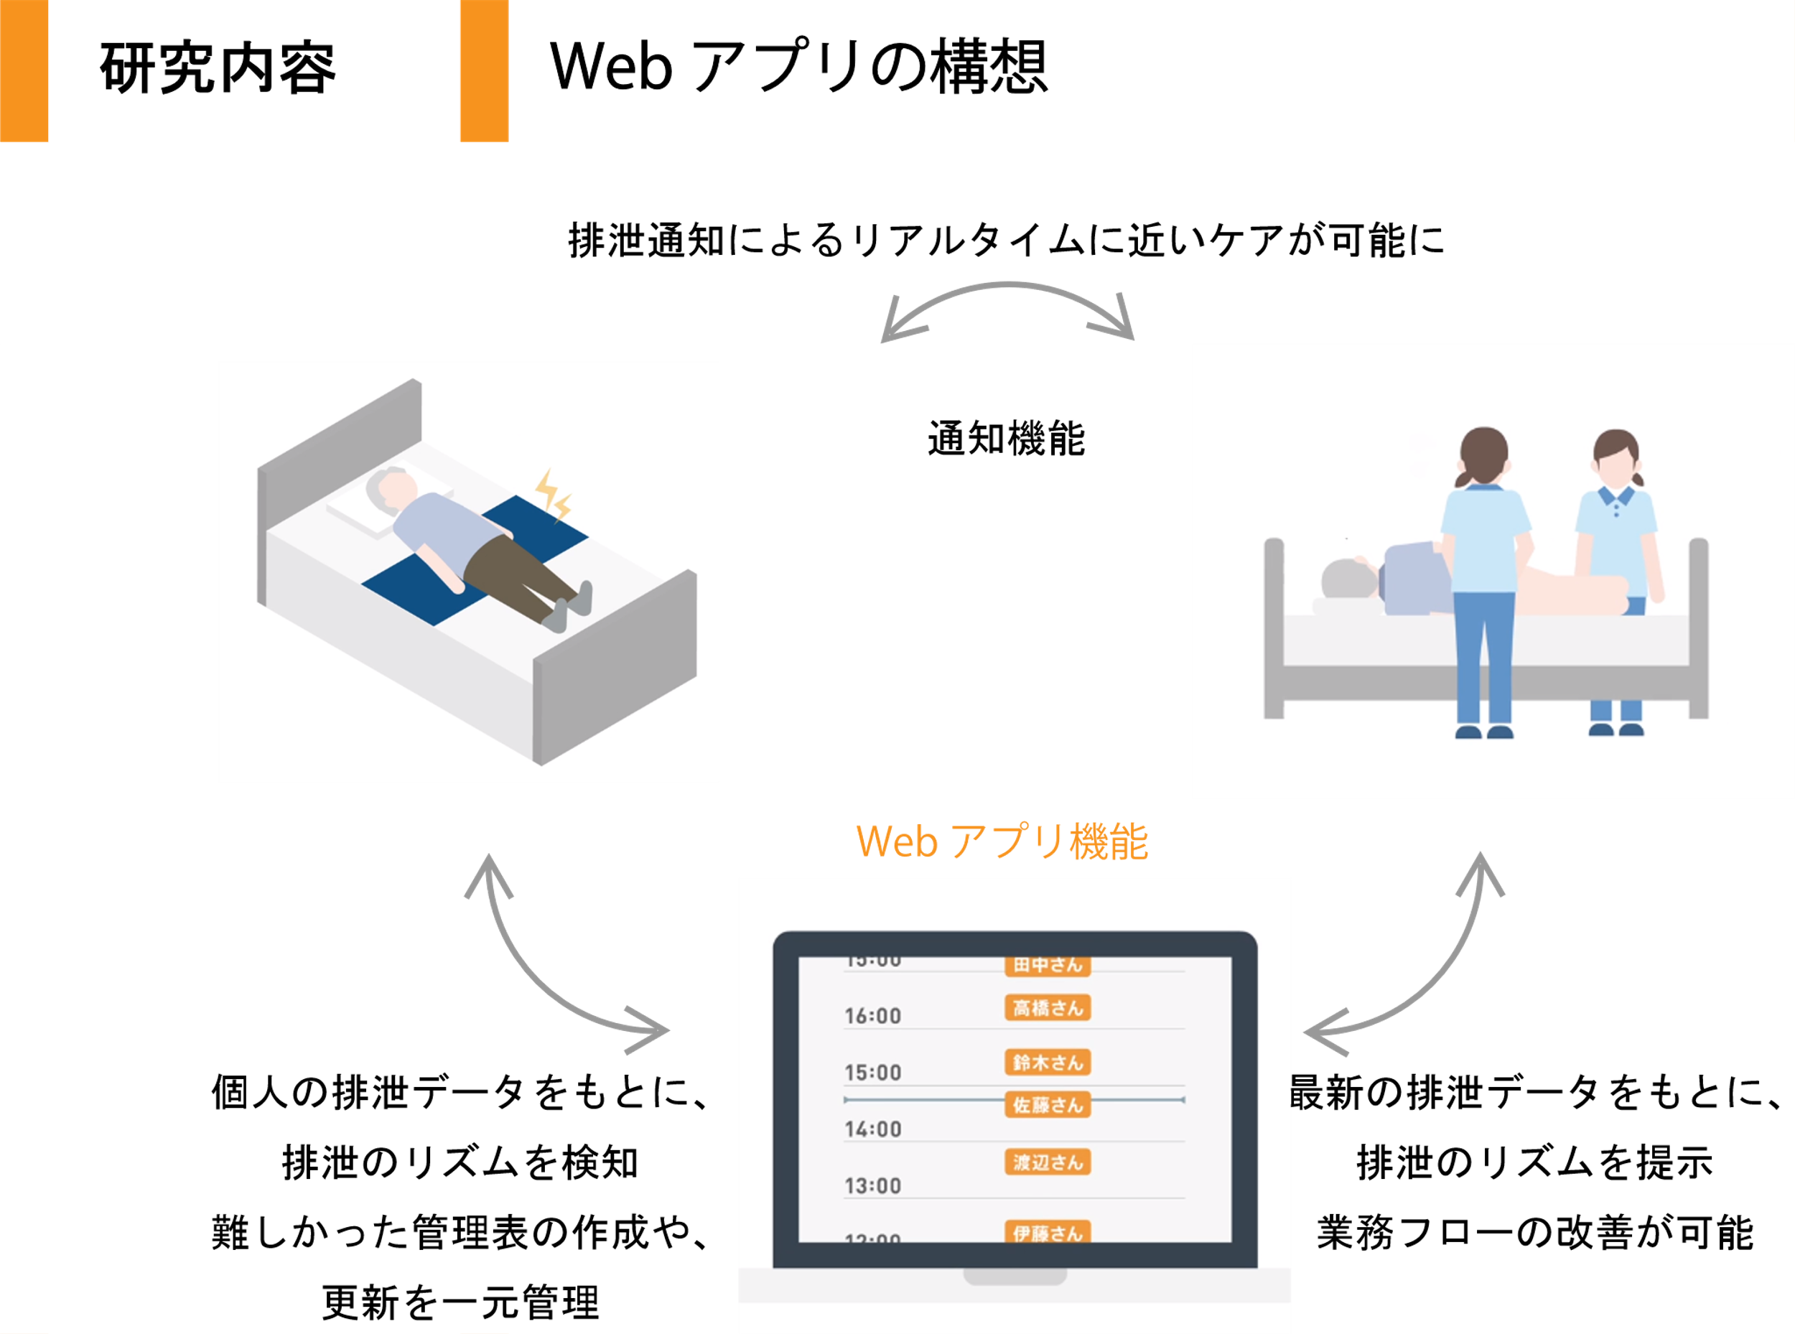
Notes:
排泄パターン表の自動作成を行うため、webアプリの開発を行いました。
ここから、Webアプリの構想について説明します。
通知機能で得られた個人の排泄データを利用し、
従来では更新の難しかった排泄リズム管理表を自動で作成、管理します。
これは、排泄データが集まるほどに精度が高まっていくものです。
そして、作成された管理表をもとに、介護従事者は排泄介護のタイミングを簡単に知ることができ、
他の業務に集中して従事することも可能となります。

Slide 42
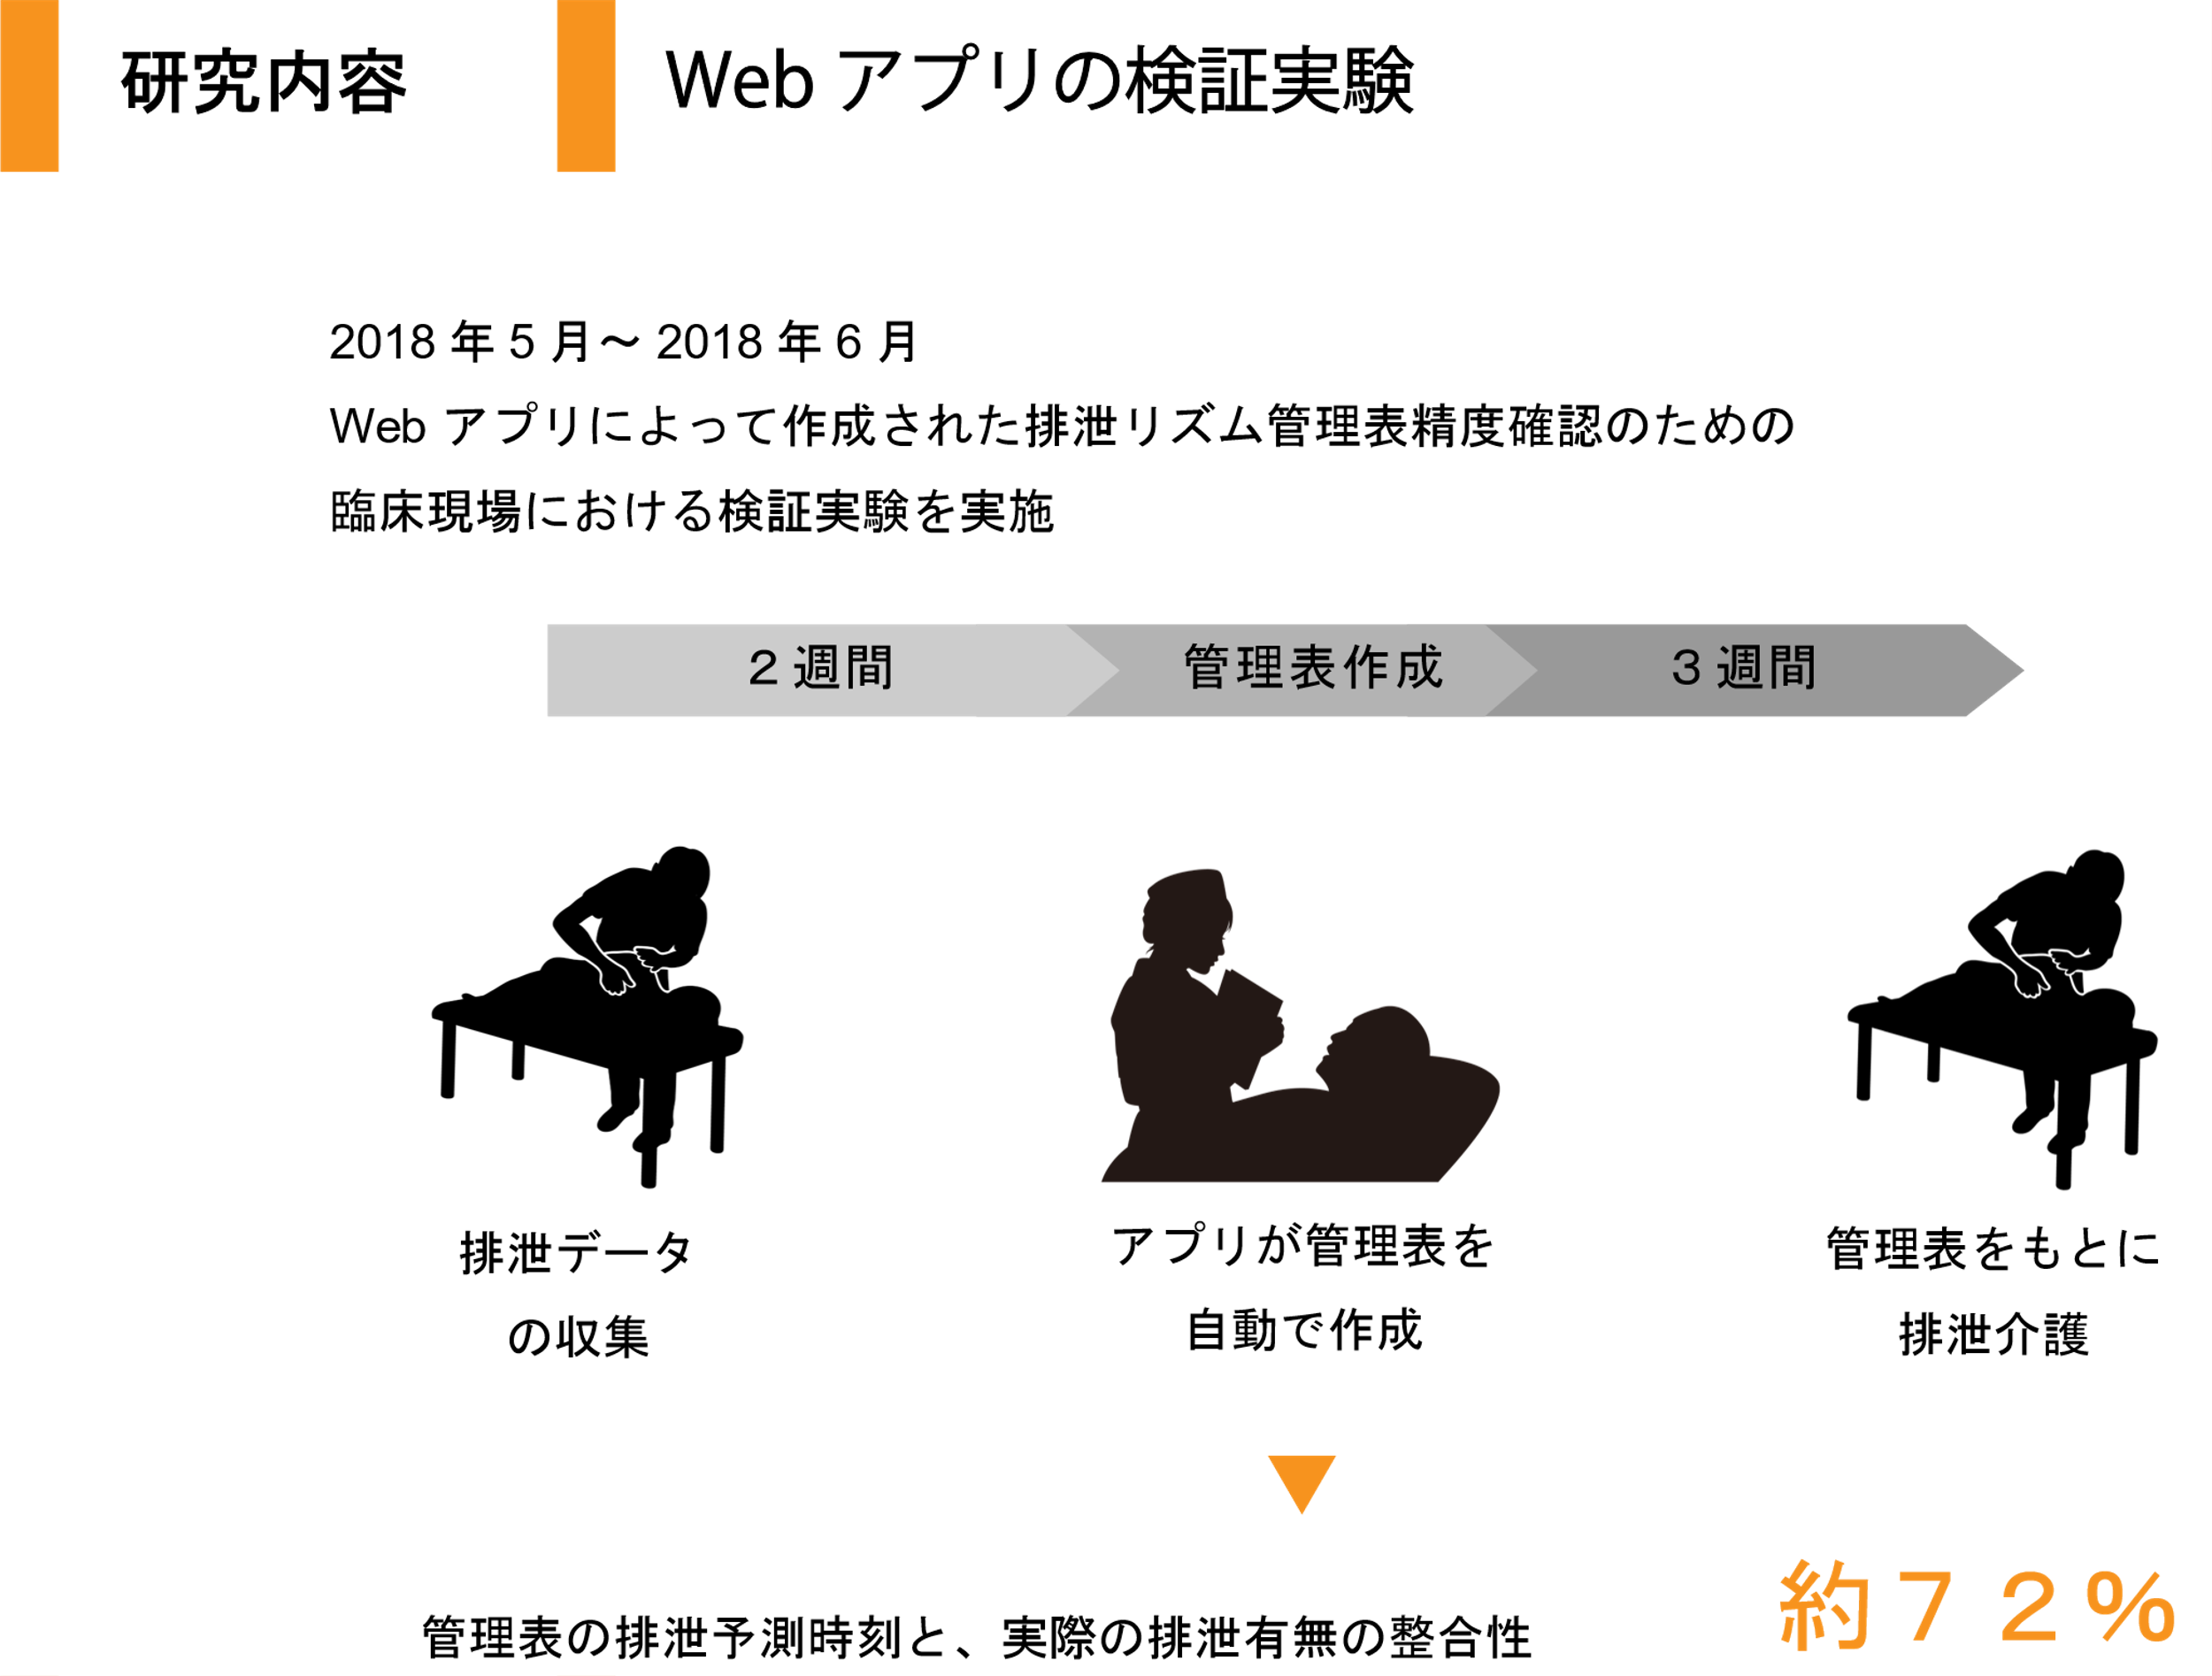
Notes:
開発したWebアプリ機能の有用性を確認するため、
2018年5月に検証実験を行いました。
２週間、機器を導入して排泄情報を収集し
そのデータをもとに、排泄リズム管理表を作成します。
その後３週間、自動作成された管理表の時刻にあわせて排泄介護を行い、
管理表の有効性を検証するものとなっています。
この実験の結果は、
管理表の排泄予測時刻と、実際の介護時に確認した排泄の有無の整合性は
約72％と、現場での運用に支障が出るような、大きな差が見られなかったことから、Webアプリの有用性を確認しました。
今後、収集するデータ量がさらに長期になることで、自動作成機能の精度は高まっていくことから、
このアプリ開発の目的である、要介護者ひとりひとり異なる排泄周期に対応することは達成できたと考えます。

Slide 43
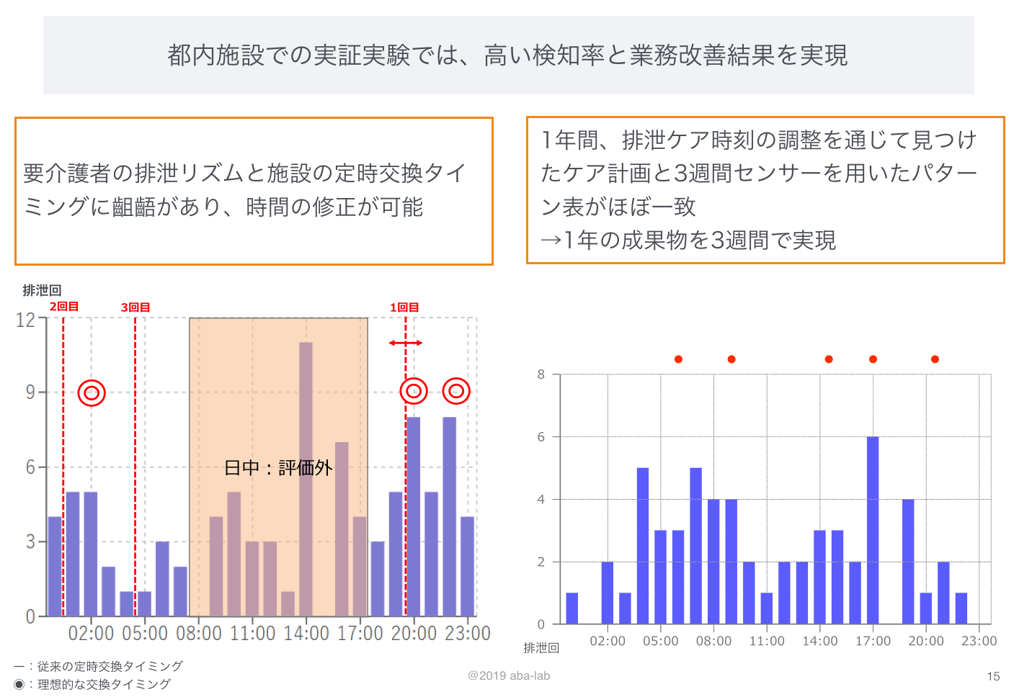
Notes:
こちらが、実際のアプリで生成されたグラフになります。
横軸は24時間軸を表しており、縦軸は、各時間帯で何回排泄されたかを表しています。
まず左側のグラフから説明します。
垢ラインの縦線は、現在この施設で行われているオムツ交換タイミングを表しており、
二重丸は、この棒グラフの結果から、本製品として提案できる、適切なオムツ交換タイミングになります。
このように、現在施設で行われているオムツ交換タイミングと実際の排泄時間がずれていることがわかります。
また、右側のグラフは、要介護者の3週間分のデータを取得した際のグラフです。
赤丸が、この施設がこの要介護者に対して約1年かけて行なった、
排泄パターンになります。
ご覧の通り、３週間で作成した本製品の排泄パターン表と、
この施設が約一年かけて作成した排泄パターン表が、ほぼ一致していることがわかります。
この結果よりこの施設からは、
「パターン表作成において大変な時間短縮になる」
「このパターン表は、この施設でもベテランの職員が作成した。しかしこの製品があれば、
最悪この職員が辞めたとしても、施設として同等のケアを提供し続けられる」
と、好評価をいただきました。
この結果より、排泄パターン表の自動生成機能は、現場の運用に耐えられるものを開発できたといえます。
またそれにより、P-mshellモデルにおけるインシデントとして定義した、
オムツ交換の空振りや、尿便漏れのリスクを減少する可能性があります。

Slide 44
P-mshellモデルに当てはめた場合、インシデント定義は、
オムツ交換の空振りによる、要介護者の体調不良の誘引や、睡眠阻害
おむつの外に尿や便が漏れ出すこと
オムツ交換の空振り
オムツからの尿便漏れ
インシデントを防ぐ可能性がある製品を、開発できたと考察
Notes:
以上により、本研究で取り扱う排泄介護、特にオムツ交換におけるインシデントである、
おむつ内に排泄がないにも関わらず、おむつを開けてしまうことで要介護者の体調不良を招いたり、就寝中であれば睡眠阻害になってしまうことと、
オムツ内に排泄があったがすぐに気づけず放置してしまい、結果として尿便がおむつから漏れてしまうこと、
この2つのインシデントを防ぐ可能性がある製品を、開発できたといえます。

Slide 45
Notes:
以上から、要介護者へのケア内容だけでなく、介護者の業務負担も包括的に考慮し、
ベッドに敷くだけで誰でも使える、適用範囲の広い福祉介護用具の開発と
現場での運用に有効な福祉介護用具開発の検証を行うことを達成したと考えます。

Slide 46
Notes:
研究内容の最後に、この完成した製品が介護現場において正しく認識されるための製品価値の共有方法について説明します。

Slide 47
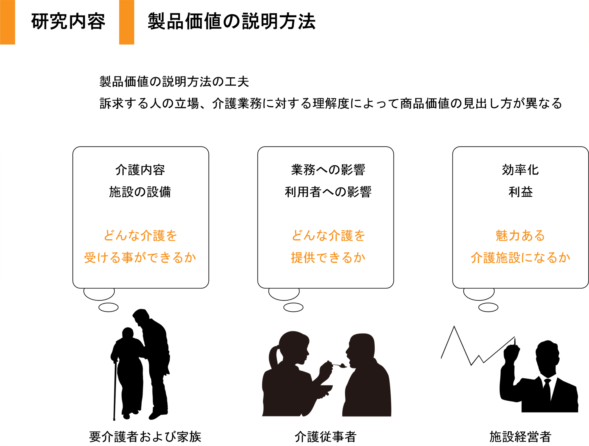
Notes:
商品価値の説明工夫が必要であると考えている理由は、
訴求する人の立場や、介護業務に対する理解度の有無によって、
商品価値の見出し方が異なると考えているためです。
介護施設を利用する要介護者およびその家族にとっては、
どんな介護を受ける事ができるかという観点から、
製品は施設の設備であり、介護内容の違いとして捉えます。
介護者にとっては
自分たちがどんな介護を提供できるかという観点から、
製品を使う事によって、業務がどう変化するのか、
ひいては、利用者にとって良い影響を与えられるのかを重要視します。
さらに、施設経営者にとっては、
製品導入による経営の効率化や利益を鑑み、
魅力ある介護、魅力ある施設となるかを判断します。
よって、製品の価値を説明するにあたっては、
相手によって情報の切り出し方を考える必要があると考えます。
これらの対策として、製品名の見直しや、キャッチコピーの作成などを行いました。

Slide 48
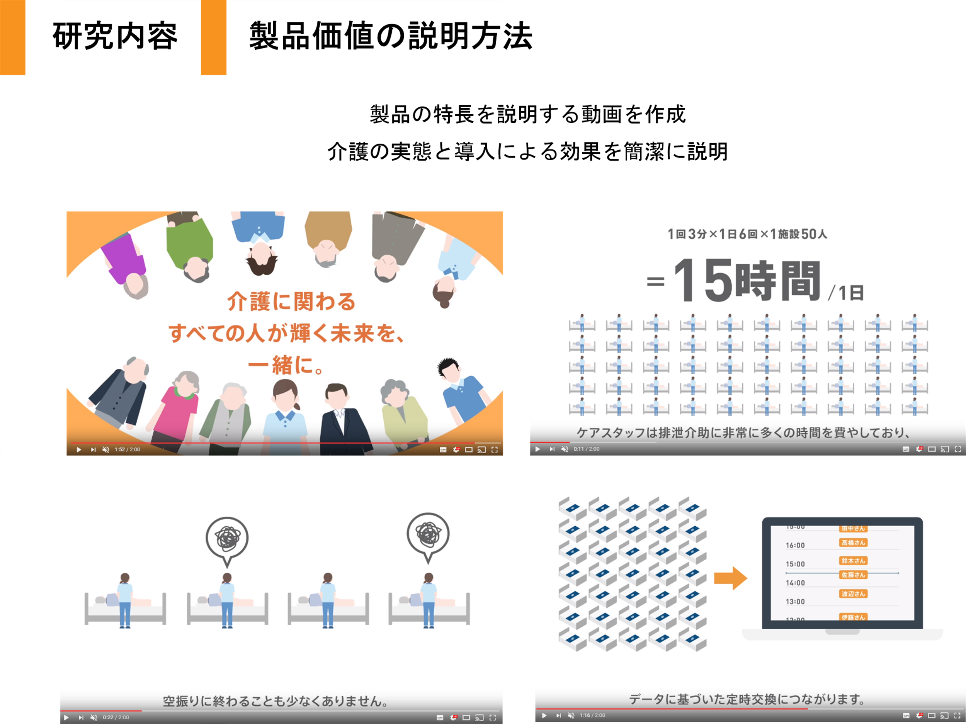
Notes:
また、製品価値の特長を説明するために、表現の自由度の高い、アニメーション動画を作成しました。
今回はアニメーションの動画を作成しました。
この動画は、施設経営者など、介護業務自体の理解度があまりない可能性のある層をターゲットとし
介護の実態と導入による効果を簡潔に説明した内容となります。

Slide 49

Notes:
こちらが、その動画になります。ご覧ください。

Slide 50
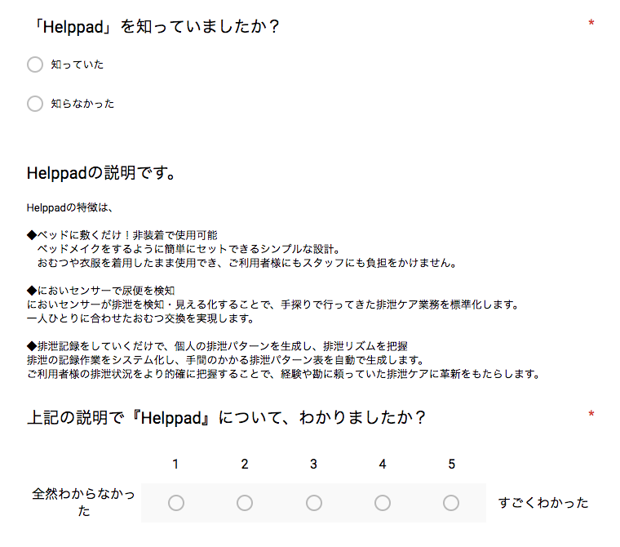
アンケート目的：本製品に関する説明動画の
有用系検証、本製品の説明文と比較
実施方法：webアンケート（SNSにて拡散）
実施期間：1ヶ月ほど実施
回答数：70人
webアンケート内容
・基本情報（性別、年齢、職業） ・本製品の事前知識確認
・本製品の写真と説明文章を用いて、
文章による製品の理解度調査
・本製品の動画による理解度調査
・自由記述欄
Notes:
このアニメーションを使用することで、価値共有の促進につながったか、web調査を行いました。
その結果、アニメーションを見たあとに、本製品についてよくわかったと答えたものは、
全体の92%と、高い数値を出しました。

Slide 51
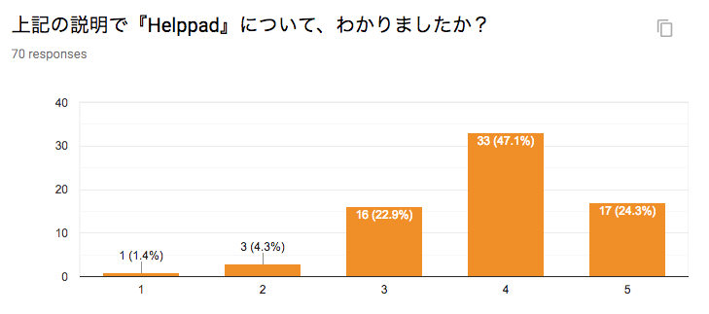
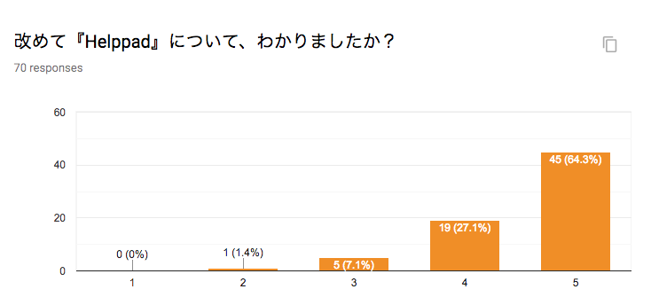
Notes:
これが実際のアンケート結果です。
上の段が、本製品について、写真と文章のみで説明した際の結果、
下の段が、動画を見た後の結果です。
ご覧の通り、動画を見た後の方が、理解の促進になっていることがわかります。

Slide 52
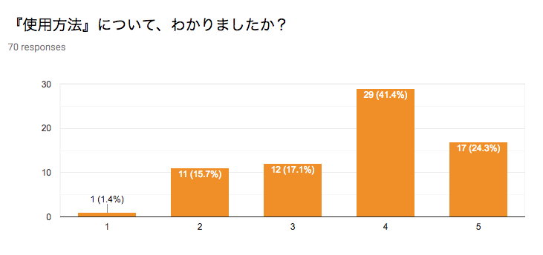
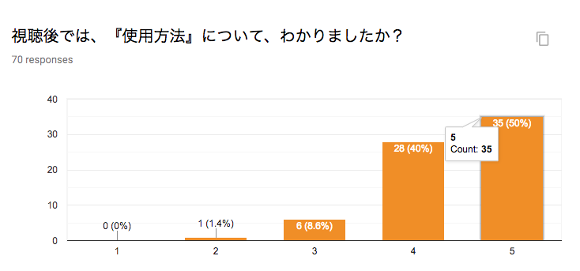
Notes:
使用方法についても同様に、理解促進となっています。

Slide 53
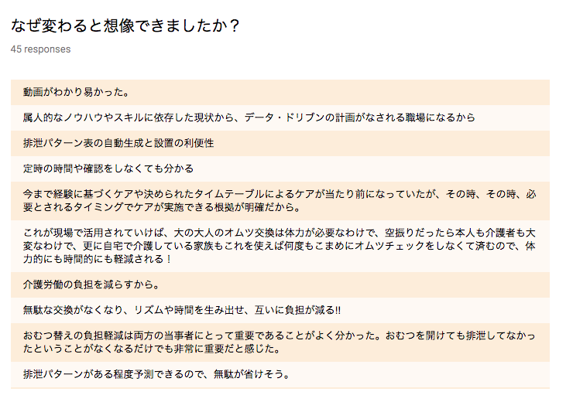
Notes:
また、自由記述欄での回答としても、一番上のコメントにもあるように、
動画がわかりやすかったために、介護現場が変化すると想像できた、というコメントがありました。

Slide 54
Notes:
以上の結果より、
製品価値を正しく伝え、共有する取り組みを行うことにより、
介護現場への製品浸透がスムーズに行われると言えます。

Slide 55
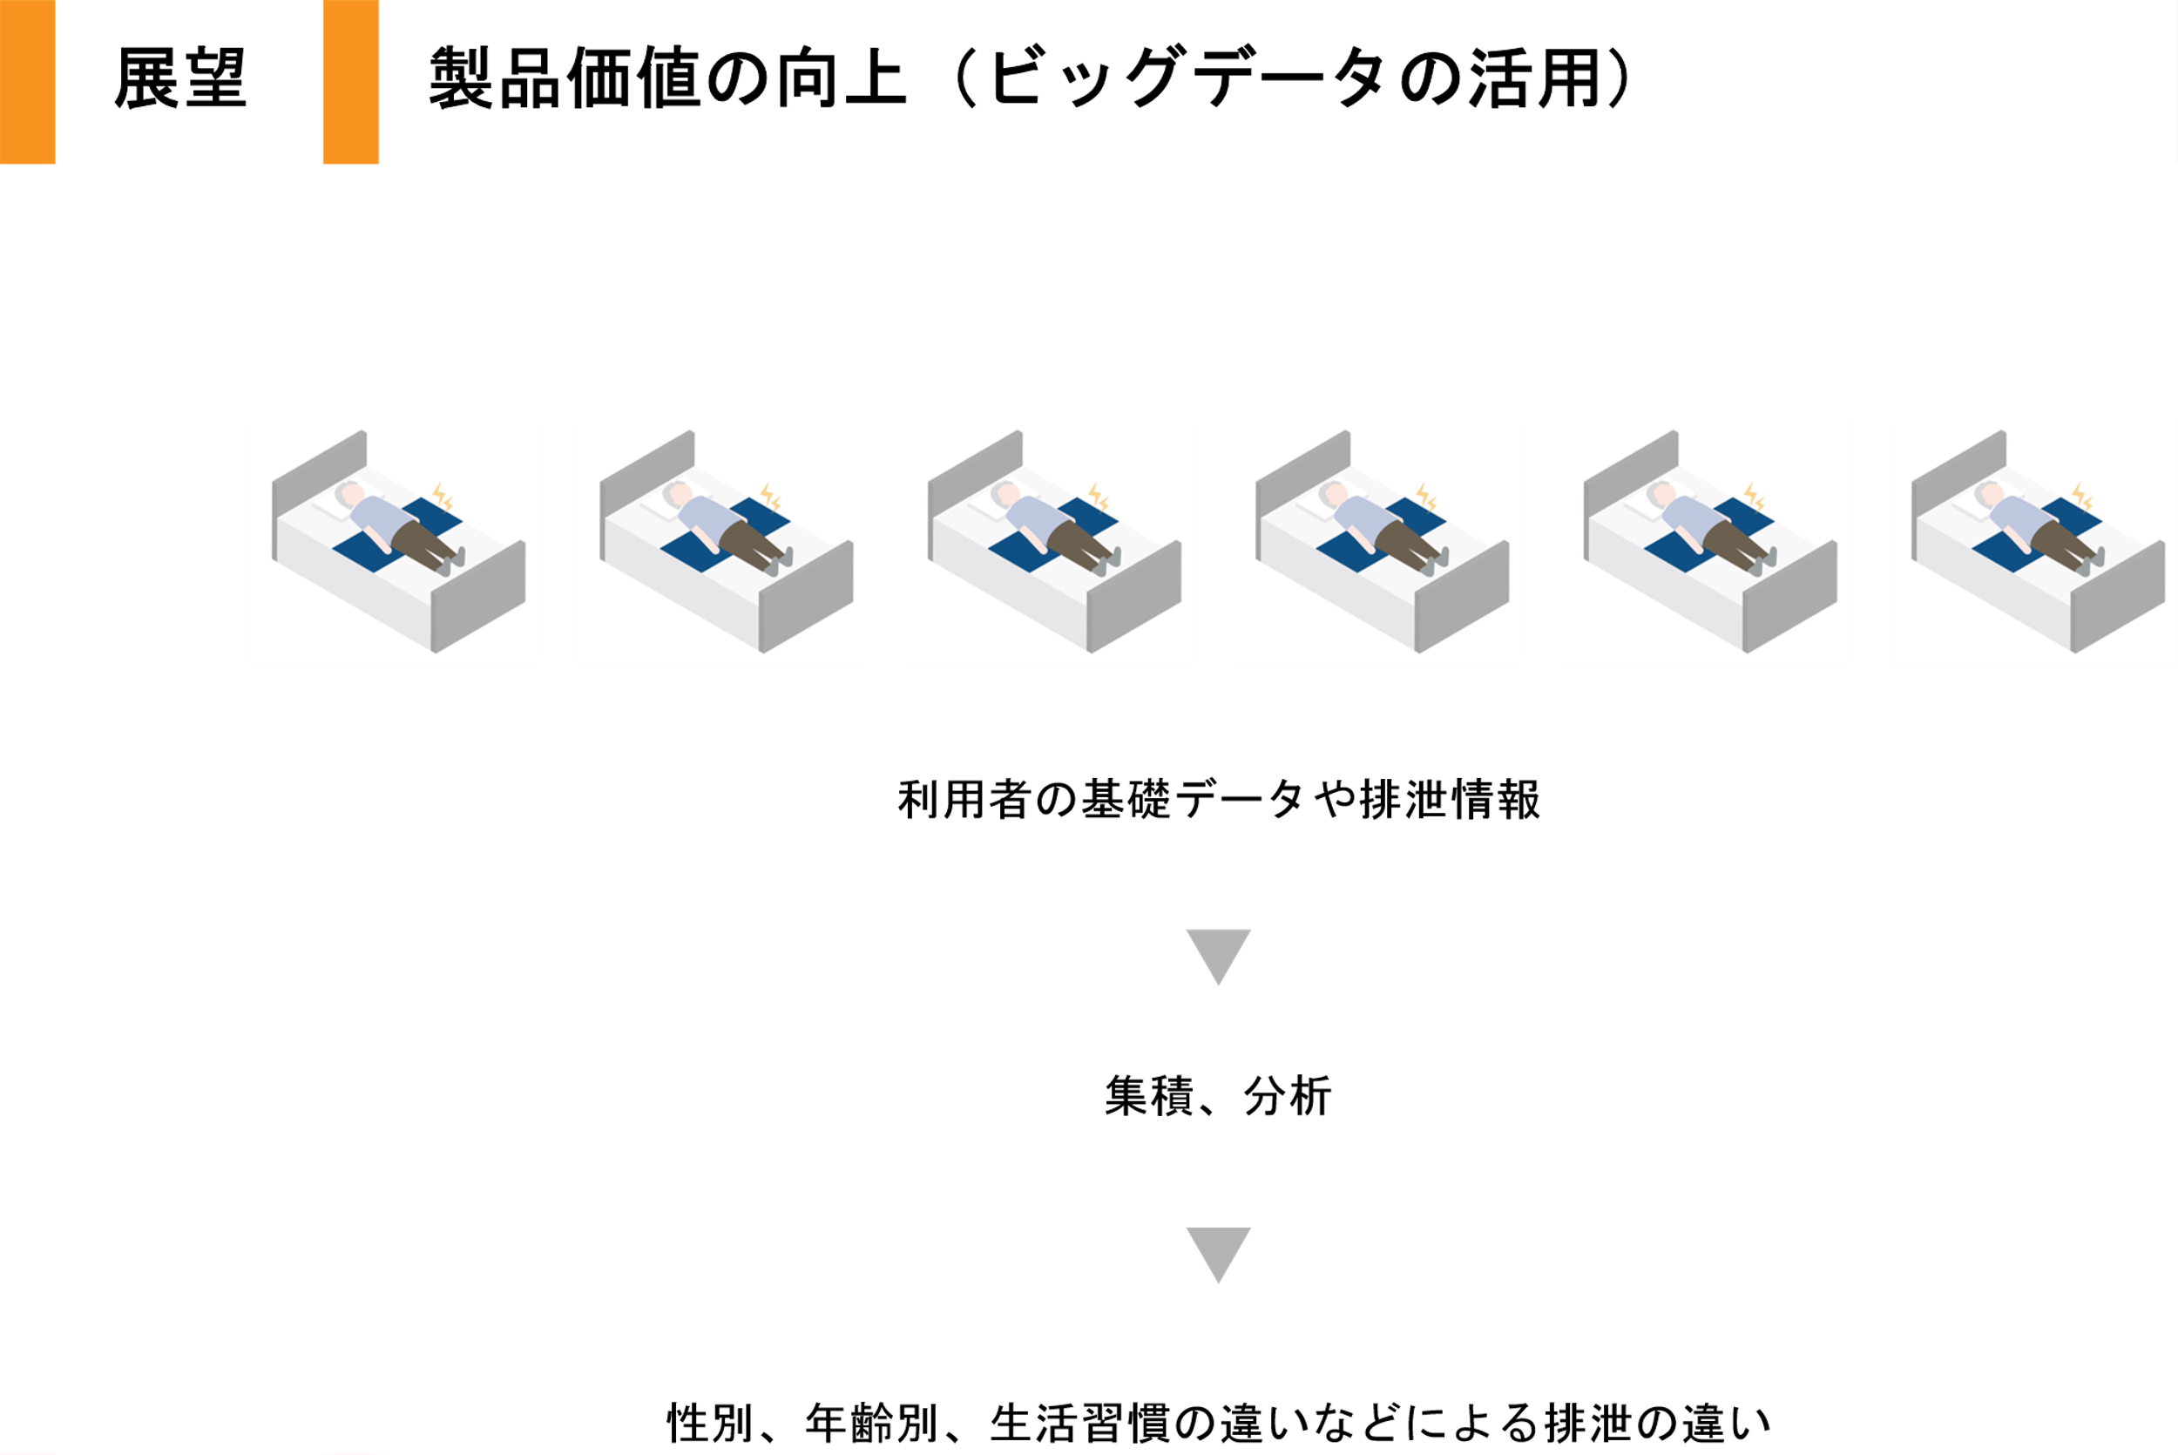
Notes:
最後に、今後の展望と結論を述べます。
今後の展望として、この製品によって集めた利用者の基礎データや排泄情報といったビッグデータの活用を考えています。
使用者のデータを集積し、分析することで、性別や年齢、生活習慣の違いによる排泄の違いなどの研究に生かせます。
例えば、80代女性は、冬場になると平均10回、約2-３時間に一度、排泄がある。などのように、
年齢や性別、季節による傾向がわかる可能性があります。
またこれらのデータより、これまで介護者が勘と経験として蓄積していたものを、
裏付ける材料にもなるといえます。

Slide 56
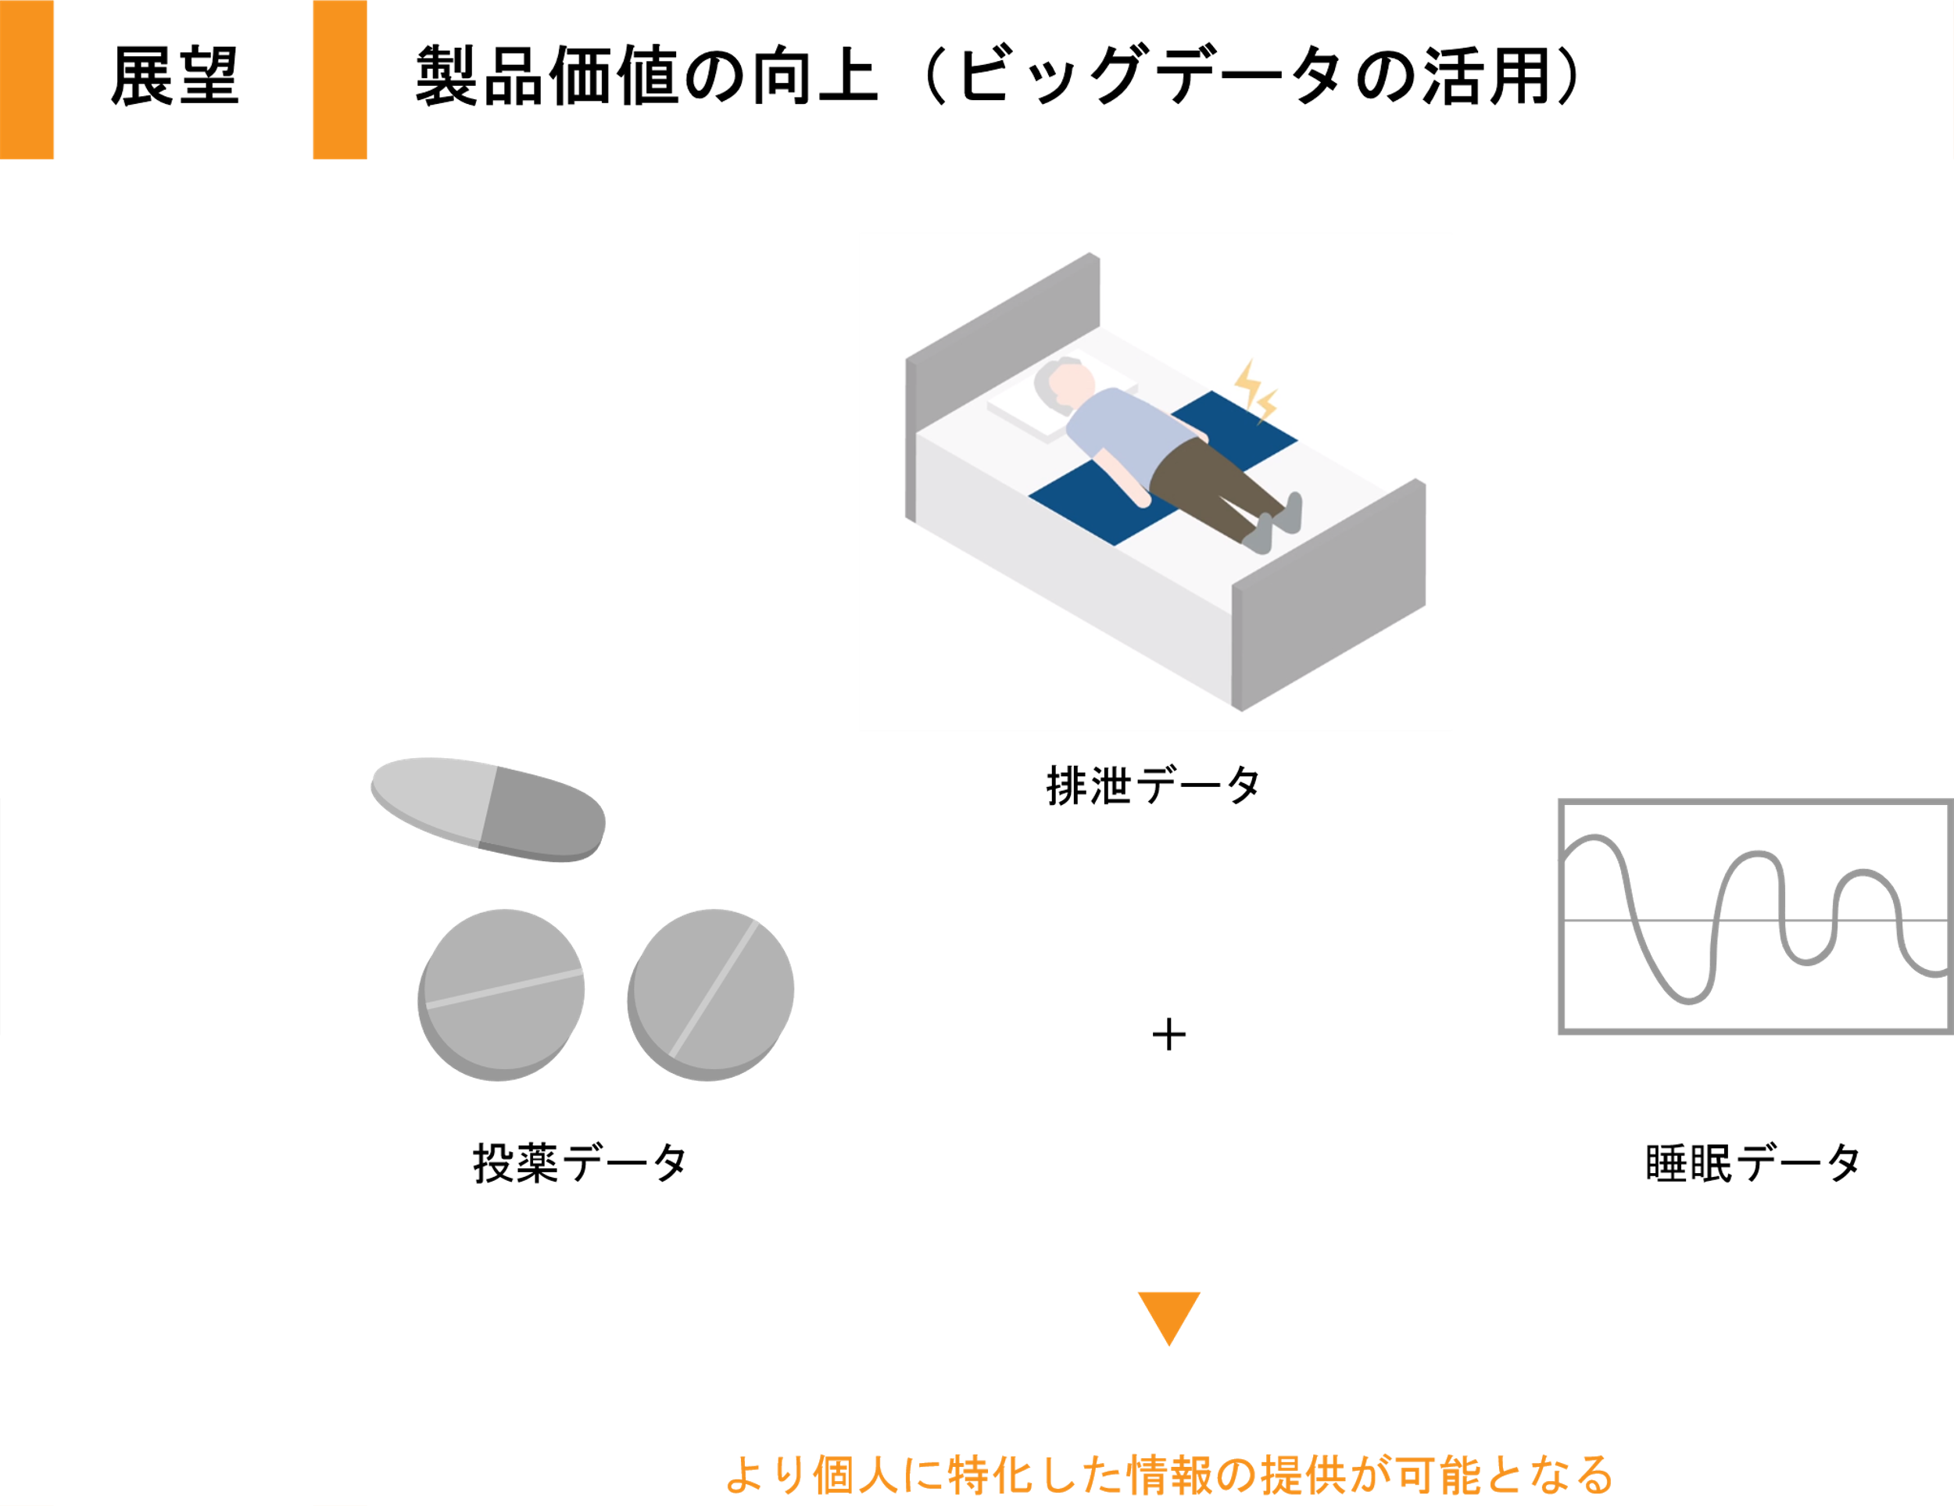
Notes:
また、排泄データのみならず、投薬情報や、睡眠データなどとも連動できるようにします。
今までは、別々に管理、確認されていたデータを総合的に捉えることができるため、
より、個人に特化した情報の提供が可能となると考えています。
たとえば、製薬会社の提供情報では、Aの下剤を3錠飲むと、8時間後に排泄されるが、
Bさんは、Aの下剤を5錠飲んでも、排便するのに12時間以上かかる、などのように、
個人ごとの個体差を把握することができます。
また睡眠データとの連携については、たとえば「たとえ排泄していても、本人が熟睡しているならば、あえて排泄通知をしない」などの
複合的なデータだからこそ行える情報サービスを考えています。

Slide 57


複数ユーザーかつ包括的な介護業務支援が行える製品を開発
適用範囲の広い福祉介護用具の開発
ロボット技術に代表される先進技術の浸透
通知機能だけでなく排泄パターン表機能も開発
各ユーザーの立場を踏まえた価値共有の実現
要介護者の状態によって使用者を限定しないために
非装着のシート型を採用、実装
排泄の仕方が多様な高齢者に対し、独自アルゴリズムを開発
センサー技術を用いた排泄検知シートの開発を通して
現場での運用に有用な福祉介護用具を開発、
その有用性を検証した
Notes:
最後に結論です。
本研究を通し、本研究の意義である
要介護者のみ、もしくは介護者のみにしぽった単ユーザへの製品開発や、介護行為における、一動作の補助ではなく、 複数ユーザーに対して、かつ介護業務全体を俯瞰した、包括的な支援が行える製品を開発することは、
通知機能だけでなく、パターン表機能も開発したこと、各ユーザーの立場を踏まえた価値共有の実現を図ったことより、達成できたと考える、
また、
2. 要介護者の状態は千差万別であるため、一部の要介護者に向けてではなく、適用範囲の広い福祉介護用具の開発を行うことについては、
非装着のシート型を採用、実装したことによって、シートを敷けば誰でも使える適用の広い福祉用具が開発できたと言える。
さいごに、3. 現場の運用について十分に考慮された、ロボット技術に代表される先進技術の浸透については、
排泄の仕方が多様な高齢者に対し、独自アルゴリズムを開発したことで、達成できたと言える。
以上により、効率的かつ質の高い介護が求められる時代において、 新しい福祉用具開発を示すことで、本研究の意義を達成し、
本研究の目的である、センサー技術を用いた排泄検知シートの開発を通して、
介護現場において適切な製品開発と現場への普及促進がなされたかといえます。
以上で発表を終えます。
ロボット技術に代表される先端技術の活用によって、介護業界におけるロボット技術の浸透に寄与し、
ベッドに敷くだけで誰でも使えるという適用範囲の広い福祉介護用具の開発を行いました。
また、介護現場の負担を考慮した開発を通して、
介護現場用機器開発に直接つながる研究を行ったことにより、
この研究の意義を達成し、
センサー技術を用いた排泄検知シートの開発を通して
現場での運用に有効な福祉介護用具開発の検証を行う目的を達成したと考えます。

Slide 59
Notes:
以上で、介護現場における技術導入と排泄検知システムの開発と展望の発表を終了いたします。
ご清聴ありがとうございました。

Slide 60

Notes:
技術面では問題がないものの、
現場での使用感や実用に耐えうる製品が少ないことの理由の一つに、
介護現場という特殊な状況の調査が難しいことが挙げられます。
その理由としては、病院や施設側が 高齢者・利用者の安全を第一に優先するため
製品開発のための臨床現場として受け入れを拒否するケースが少なくないためです。
そのため、介護現場のニーズや実情を全て汲み取れないままに製品開発が進み、
発売後の現場導入も遅れ、更なる外部者の受け入れ拒否に繋がるという悪循環が発生しています。

Slide 61

Notes:
ここから、研究内容の報告をします。
まず、開発の全体像について説明をします。
縦軸は開発のフェーズ、横軸は内容を表しています。
今後の報告は、縦軸の開発段階ごとに、対応した内容を交えて報告します。
開発段階は大きく分けて４段階あり、
一つ目は介護現場の調査、既存製品の調査を通じて行った製品構想。
二つ目は検証実験を通じて調査と多様性への対応を行ったプロトタイプ開発。
三つ目は個人差への対応を可能にするためのアプリ開発。
四つ目は完成した製品が介護現場において正しく認識されるための製品価値の提供となっています。

Slide 62

Notes:
以上の検証実験を通じた調査と、
ベッドに敷くだけで誰しもが使用可能となる適用範囲の広い製品開発を通し、
多様性への対応を行ったプロトタイプ開発についての説明とさせていただきます。

Slide 63

Notes:
次に、臨床実験において判明した排泄通知の優先度の低さに対し、
アプリ開発を行った際の説明を行います。
このアプリ開発の目的は、要介護者ひとりひとり異なる排泄周期に対応することです。

Slide 64

Notes:
また、２つ目の動画として実写の動画を作成しました。
これは、実際に介護現場で働く介護従事者や、施設に入居する要介護者とその家族をターゲットとしています。
主に、製品の開発経緯を説明し、いかに現場に寄り添った開発を行ったかを説明することに重点を置きました。
これにより、介護従事者には製品の開発に現場の声が活かされていることや、
要介護者には、入居後の生活や受けられるサービスの内容を理解してもらえます。

Slide 65


Slide 66


Slide 67


Slide 68



Slide 69



Slide 70


Slide 71


